Slide 1




Systèmes de Calcul Intelligent
Fondements Logiciels et Matériels
Notes:
Bonjour à tous, bienvenue dans le cours principal de ce semestre, « Fondements logiciels et matériels des systèmes de calcul intelligent ». Ce cours est proposé conjointement par l'Université de Pékin et l'Institut de recherche BAAI. Dans ce cours, nous explorerons de manière systématique, de bas en haut, les technologies full-stack logicielles et matérielles de l'ère de l'intelligence artificielle, en reliant la compréhension de l'architecture bas niveau aux frameworks de niveau supérieur.

Slide 2
Leçon 1 : Exposé Introductif et AI Aperçu Global de Matériel
Notes:
Aujourd'hui, c'est notre première leçon : « Introduction au cours et panorama matériel de l'AI ». Nousadoptons une perspective systémique macroscopique pour passer en revue les défis majeurs auxquels fait face le calcul intelligent actuel, et vous guider à travers les architectures matérielles d'accélération AI dominantes et leurs parcours d'évolution.

Slide 3
Course Overview
Semaine | Module | Contenu Principal
1 | Module 1 : Fondamentaux des Systèmes IA et Calcul Hétérogène | Architecture matérielle de l'IA ; défis de la loi de Moore et tendances du calcul hétérogène
2 |  | Modèle de programmation SIMT ; hiérarchie des threads et hiérarchie mémoire
3 |  | Analyse des chaînes d'appels des frameworks d'apprentissage profond ; Mémoire partagée et conflits de bank
4 |  | Optimisation de la localité de cache ; Multiplication matricielle tuilée ; Introduction à Triton
5 | Module 2 : Opérateurs IA Haute Performance et Ingénierie des Opérateurs | Principes du mécanisme d'attention Transformer ; conception et implémentation de FlashAttention
6 |  | Optimisation des opérateurs de convolution, normalisation et fonctions d'activation
7 |  | Techniques de fusion d'opérateurs ; débogage et profilage des opérateurs complexes
8 |  | Questions-réponses et discussion sur les TP des Modules 1 et 2
9 | Module 3 : Principes et Optimisation des Compilateurs IA | Vue d'ensemble des compilateurs IA ; fondamentaux de la représentation intermédiaire (IR) ; SSA et graphes de calcul
10 |  | Analyse approfondie de l'architecture MLIR
11 |  | Passe de fusion d'opérateurs : correspondance de graphes, reconnaissance de motifs et réécriture de sous-graphes
12 |  | Disposition et planification mémoire ; génération de code backend multi-puce
13 | Module 4 : Entraînement Parallèle Distribué et Communication | Principes du parallélisme de données, parallélisme tensoriel et parallélisme de pipeline
14 |  | Primitives de communication et optimisation de topologie ; parallélisme hybride et optimisation mémoire
15 | Module 5 : Évaluation des Performances et Perspectives | Métriques de performance des opérateurs ; réglage automatique des opérateurs ; génération de code assistée par LLM
16 |  | Optimisation spécialisée pour les puces IA nationales ; écosystème FlagOS et perspectives technologiques ; résumé du cours
Notes:
Aujourd'hui, c'est notre première leçon : « Introduction au cours et panorama matériel de l'AI ». Nousadoptons une perspective systémique macroscopique pour passer en revue les défis majeurs auxquels fait face le calcul intelligent actuel, et vous guider à travers les architectures matérielles d'accélération AI dominantes et leurs parcours d'évolution.

Slide 4


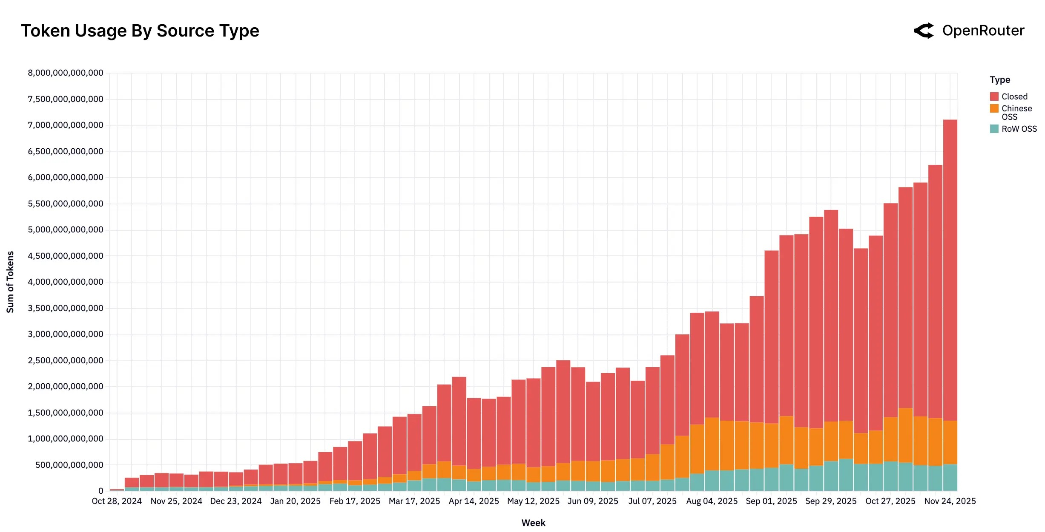

Token Applications génératives intensives d'AI
Agent Intelligent autonome basé sur un modèle de langage à grande échelle
Tendances de consommation de Token
AI Portable et AI Ordinateur
Génération de vidéo
Source des images : lilianweng.github.io, openrouter.ai, 36kr.com(Doubao mobile), github.com/baaivision/URSA
Notes:
Commençons par examiner les tendances actuelles des applications AI. Aujourd'hui, qu'il s'agisse d'agents intelligents autonomes basés sur de grands modèles de langage ou de divers modèles de génération vidéo haute fidélité, tous présentent une caractéristique typique « intensive en Token ». Le graphique des tendances d'application montre clairement que la consommation de Token des modèles augmente de façon exponentielle. Ce paradigme de calcul à haut débit et intensif impose des exigences sans précédent sur la densité de calcul et la bande passante mémoire du matériel bas niveau. Parallèlement, la puissance de calcul migre vers la périphérie, et les appareils terminaux comme les smartphones AI et les AI PC commencent également à supporter des charges d'inférence locale de plus en plus lourdes.

Slide 5
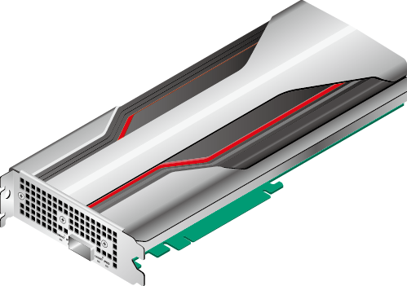
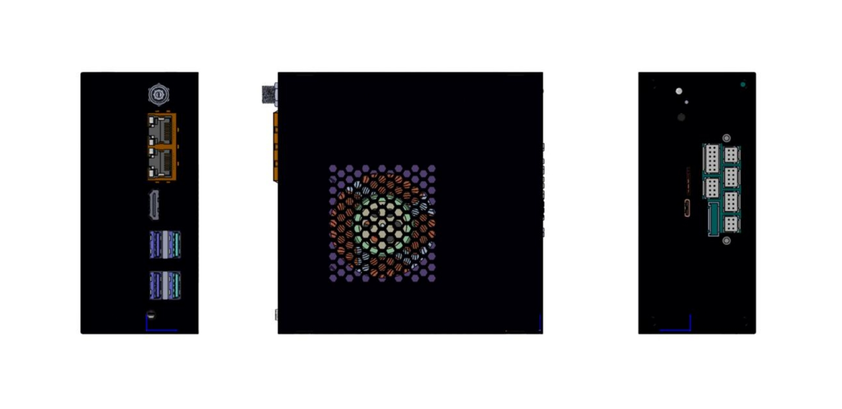
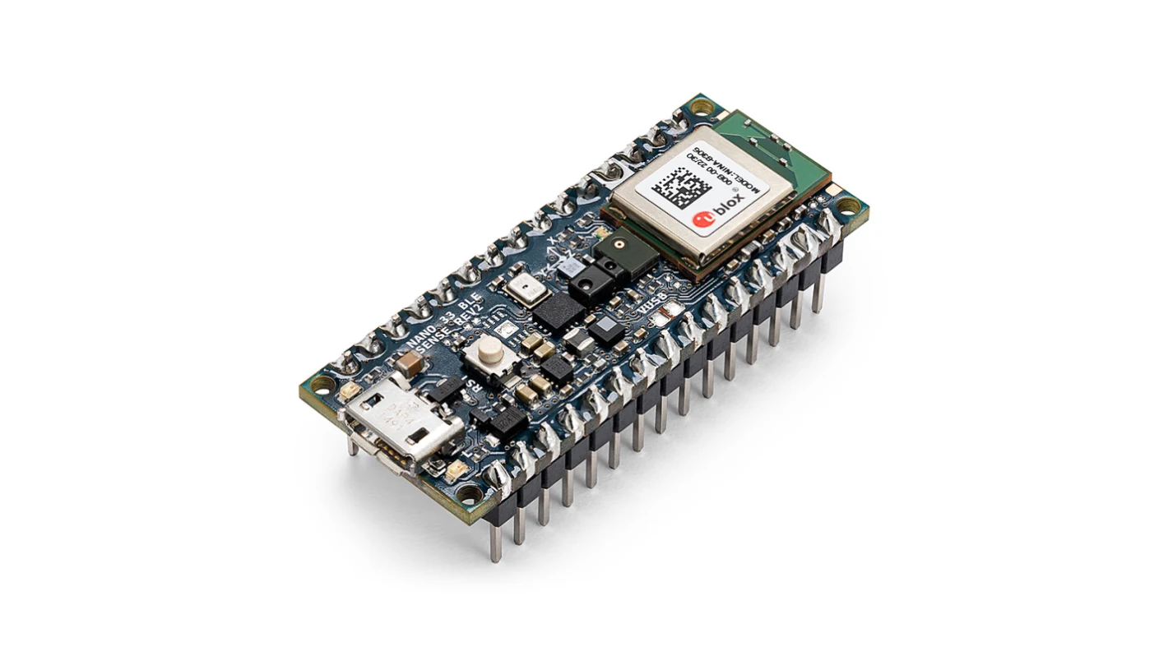

La lignée de AI matériel : Exemples
ML Cloud
Huawei Ascend
Cambricon MLU370
etc.
EdgeML
Iluvatar
TY1200
ML Mobile
Kirin 9030 Pro
TinyML
Arduino Nano 33
BLE Sense
Notes:
Face à des scénarios de déploiement diversifiés, le matériel AI a développé un spectre vaste et sophistiqué. Dans le cloud des centres de données, on trouve des accélérateurs d'apprentissage automatique dédiés aux performances extrêmes, comme la série Huawei Ascend et le MLU370 de Cambricon. En périphérie, nous disposons de plateformes de calcul telles qu'Iluvatar et TY1200. Plus loin, du côté des terminaux et de l'Internet des objets, il existe des puces mobiles comme Kirin 9030 Pro, ainsi que l'Arduino Nano 33 BLE Sense orienté vers les scénarios d'apprentissage automatique ultra-compact à très faible consommation.

Slide 6
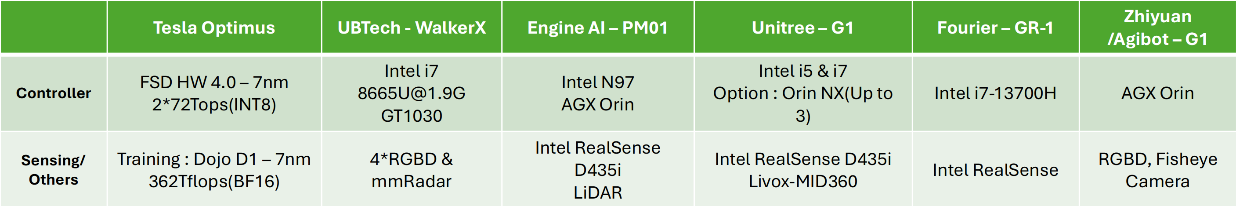
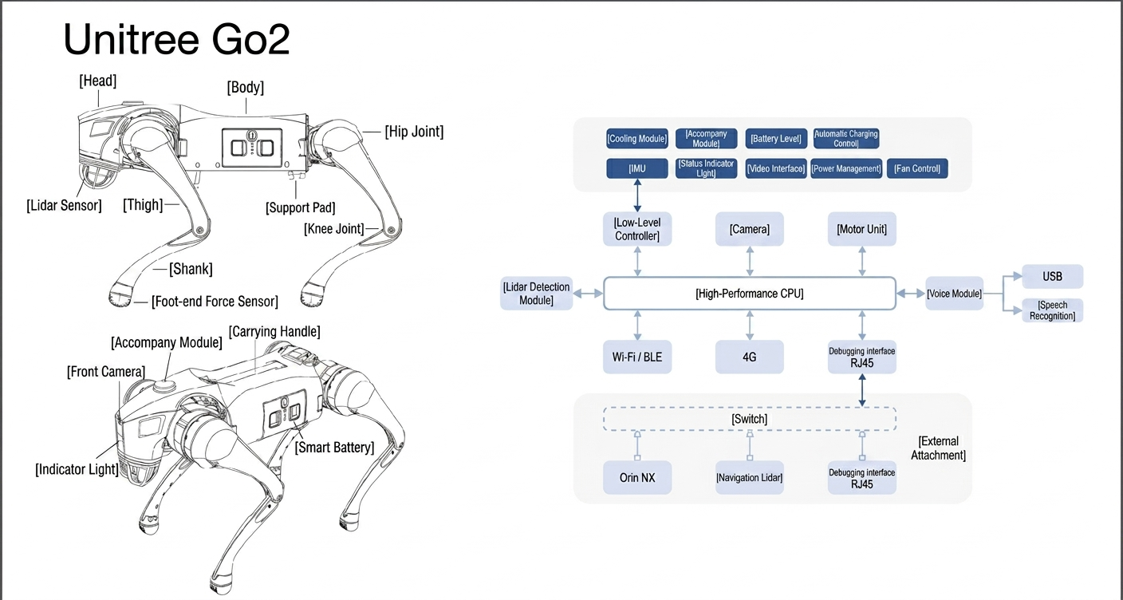
Notes:
Cette page présente la projection concrète du matériel de calcul dans le domaine de l'intelligence incarnée et de la robotique. Nous pouvons voir les solutions de contrôleurs de bas niveau adoptées par des plateformes robotiques grand public telles que Tesla Optimus, Unitree et UBTech. Par exemple, certaines plateformes utilisent des puces de niveau conduite autonome offrant des centaines de TFLOPS comme contrôleur principal, ce qui illustre que dans les scénarios d'intelligence incarnée, le matériel doit non seulement fournir une puissance de calcul INT8 ou flottante massive dans un encombrement et une consommation extrêmement limités, mais aussi parfaitement interfacer les entrées perceptives multimodales avec les sorties de contrôle en temps réel.

Slide 7
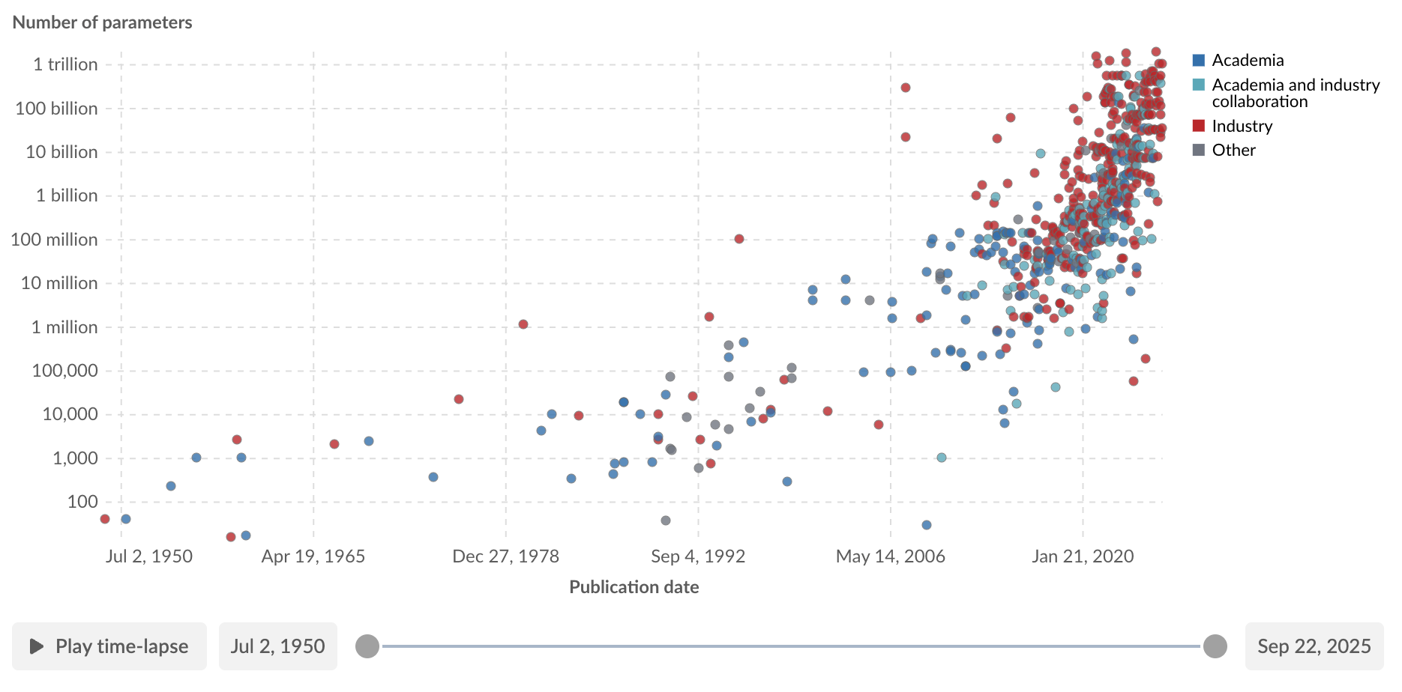
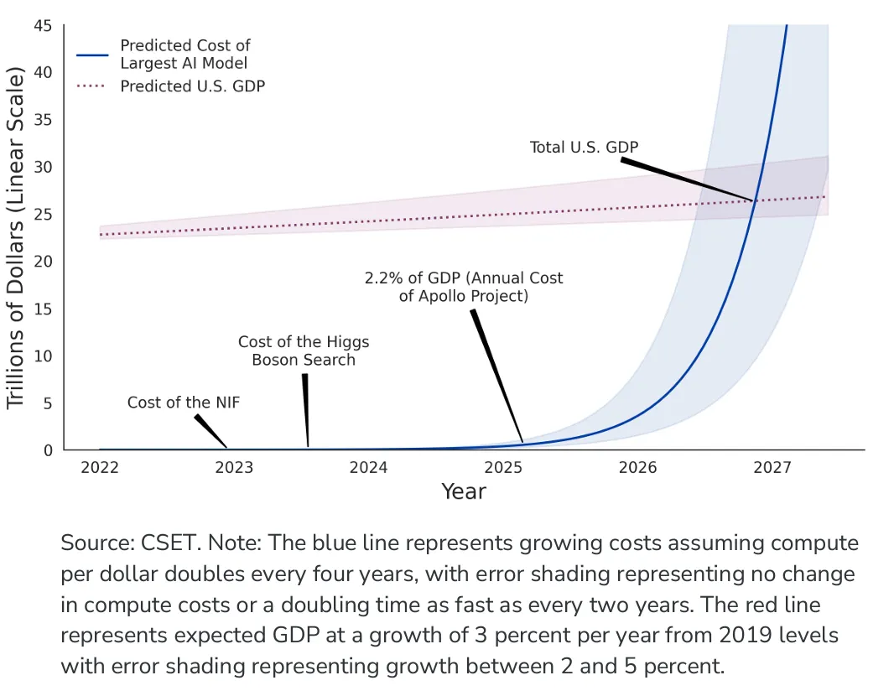
AI/ML Exigences matérielles
L’échelle des paramètres du modèle
  Croissance exponentielle.
Les besoins en calcul
  La croissance dépasse déjà la loi de Moore.
  OpenAI sur la comparaison entre les coûts
  de calcul et le PIB américain.
L’échelle de communications
  Un nouveau goulot d'étranglement clé.
Source de l'image : https://medium.com/geekculture/business-analysis-ai-computational-cost-67a136957c95
https://ourworldindata.org/grapher/artificial-intelligence-parameter-count
Notes:
Approfondissons maintenant avec des données pour quantifier la pression des besoins matériels des modèles AI. Le graphique montre clairement que l'échelle des paramètres des modèles a connu une croissance exponentielle au cours des dernières années. La croissance des besoins en puissance de calcul qui en découle a déjà largement distancé la traditionnelle loi de Moore. De plus, qu'il s'agisse du transfert de données au sein d'un nœud unique ou entre clusters, l'échelle de communication est devenue un nouveau goulot d'étranglement clé dans la conception des systèmes actuels.

Slide 8
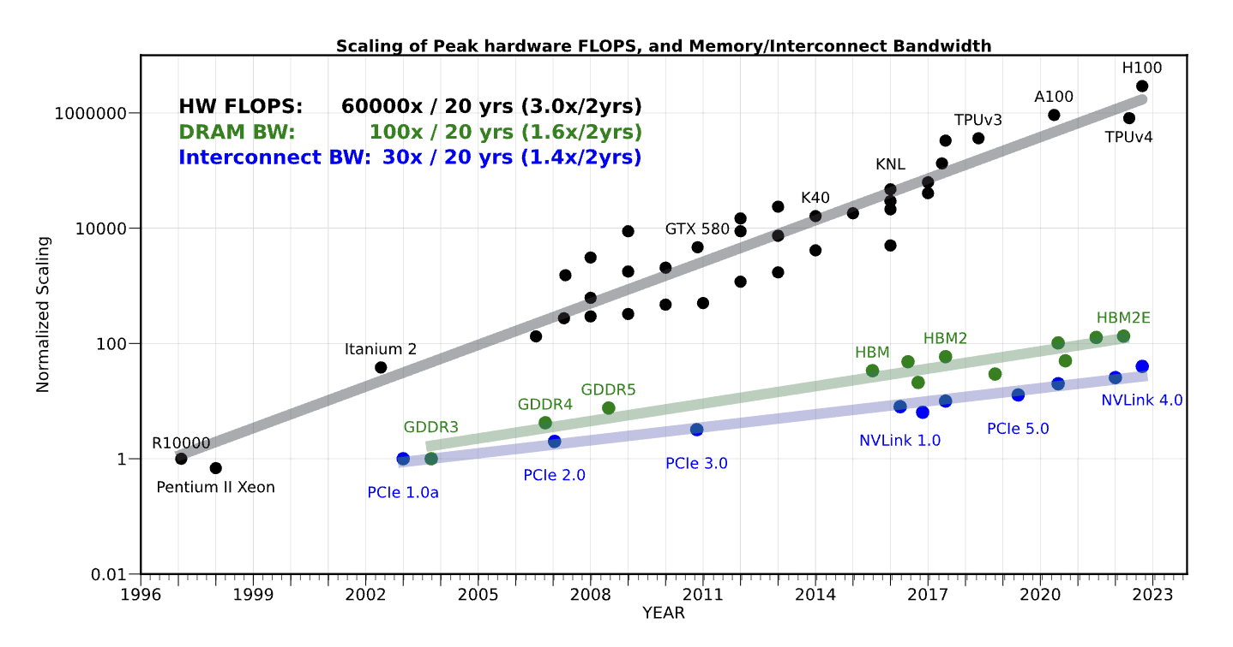
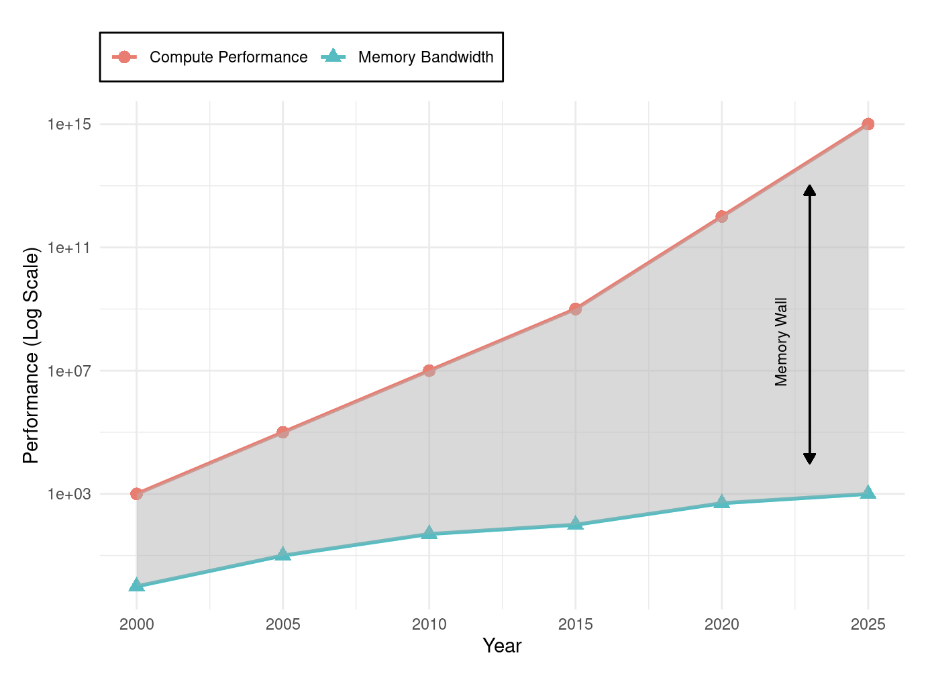
Pourquoi les CPU classiques ne peuvent-ils pas
assurer les tâches d’IA (1/2)
L'héritage historique du CPU:
  Depuis des décennies, le processeur central (CPU) a toujours été le moteur universel de l’informatique, conçu pour les tâches séquentielles à usage général.
Les deux grandes crises :
  Le goulot d'étranglement de von Neumann : les transferts contants de données entre l'unité de traitement et l'unité de mémoire provoque un goulot d'étranglement d'efficacité fondamentale, et leur consommation d'énergie dépasse même celle du calcul proprement dit.
  La fin de l'extension des performances :La loi de Dennard ainsi que les gains de performance issus de la loi de Moore ont propulsé des décennies de croissance exponentnelle des performances, désormais révolues.
A. Gholami, Z. Yao, S. Kim, C. Hooper, M. W. Mahoney and K. Keutzer, "AI and Memory Wall," in IEEE Micro, vol. 44, no. 3, pp. 33-39, May-June 2024, doi: 10.1109/MM.2024.3373763.
Notes:
Face à d'immenses besoins de calcul, pourquoi ne pouvons-nous pas compter sur les CPU universels ? Cela découle de l'héritage historique profond du CPU. Pendant des décennies, le CPU a été conçu comme un moteur de calcul généraliste poursuivant une latence extrêmement faible, excellant dans le traitement de flux de contrôle complexes et de tâches séquentielles. Mais aujourd'hui, il fait face à deux crises physiques et architecturales : premièrement, le goulot d'étranglement de von Neumann, où le transfert continu de données entre l'unité de calcul et la mémoire crée d'immenses pertes d'efficacité, la consommation énergétique d'accès à la mémoire dépassant de loin le calcul lui-même ; deuxièmement, l'échec de la loi de scaling de Dennard et le ralentissement de la loi de Moore signent la fin de l'ère où l'augmentation de la fréquence d'horloge d'un cœur unique apportait une croissance exponentielle des performances.

Slide 9
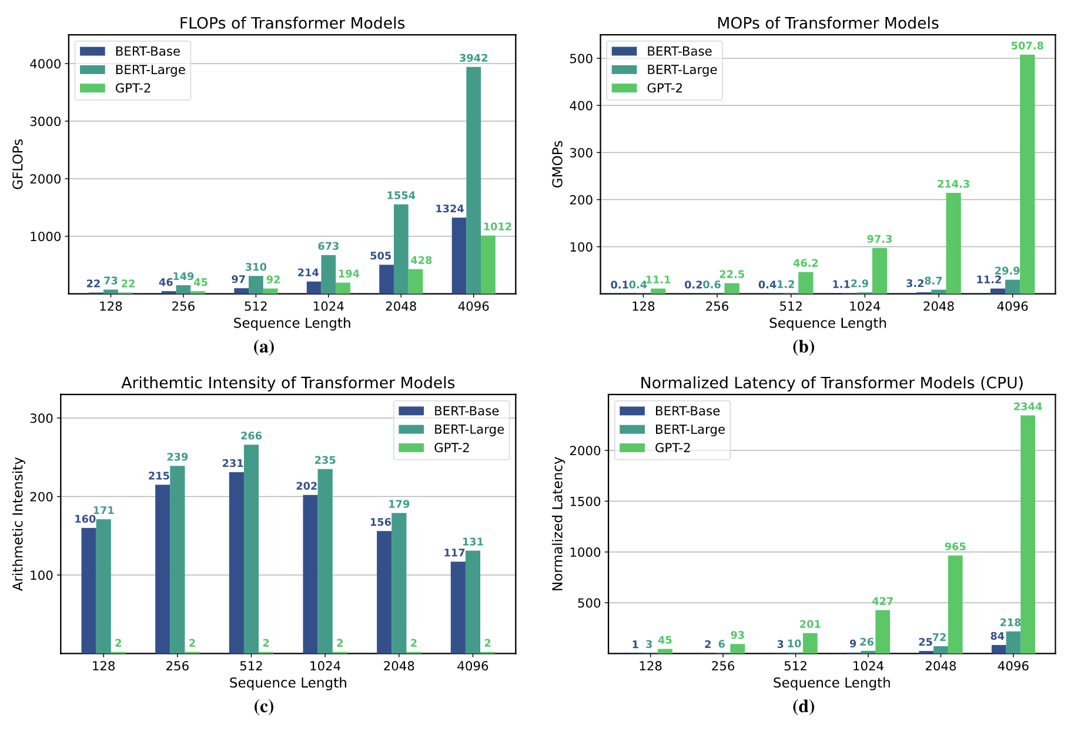
Pourquoi les CPU classiques ne peuvent-ils pas
assurer les tâches d’IA (2/2)
La contradiction fondamentale :
  le design séquentiel du CPU ne peut fondamentalement pas traiter efficacement le calcul massivement parallèle inhérent aux charges de travail d'IA (ex.: multiplication matricielle).
  Le taux d'utilisation du CPU sur les charges de travail de réseaux neuronaux n'est que de 5-10%, avec la puissance de calcul d'environ 100 GFLOPS, tout en consommant des centaines de watts.
Conclusion :
  La croissance exponentielle de la demande en IA a exposé les limitations du modèle de calcul généraliste, forçant l'industrie à se tourner vers du matériel spécialisé.
A. Gholami et al., "AI and Memory Wall," in IEEE Micro, vol. 44, no. 3, pp. 33-39, May-June 2024.
Notes:
La contradiction fondamentale du CPU réside dans le fait que sa conception d'exécution séquentielle scalaire ne peut pas, fondamentalement, traiter efficacement le calcul parallèle de données à grande échelle inhérent aux charges de travail d'IA (particulièrement les opérations centrées sur la multiplication matricielle). L'analyse réelle du matériel montre que le CPU n'a qu'un taux d'utilisation matérielle de 5% à 10% lors de l'exécution de charges de réseaux neuronaux, consommant des centaines de watts tout en ne produisant qu'environ 100 GFLOPS de puissance de calcul effective. Ce gouffre de performance brutal force directement tout le domaine de l'architecture à se tourner vers des accélérateurs matériels spécifiques au domaine (Domain-Specific).

Slide 10
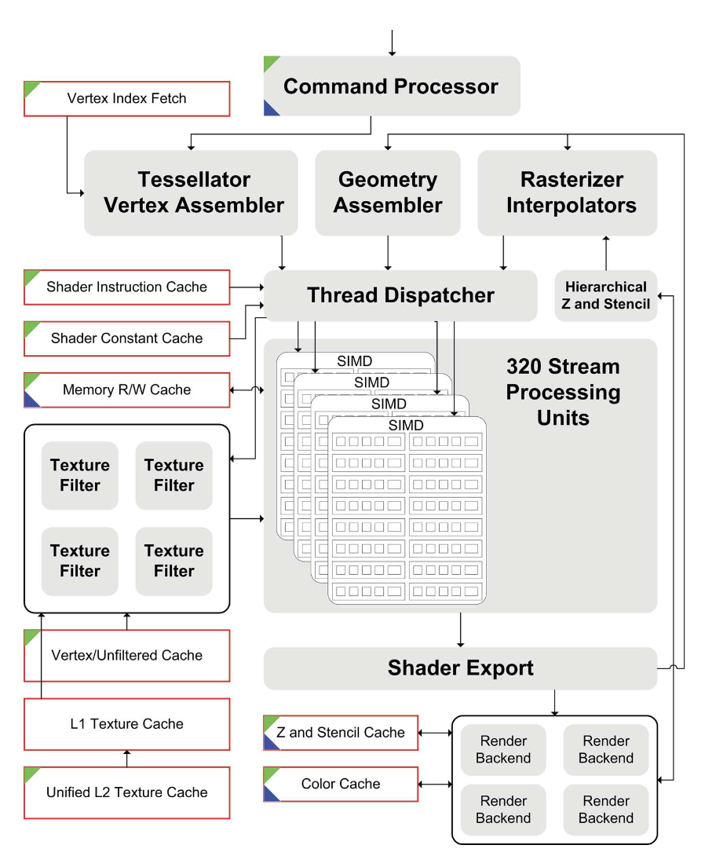
L'essor du GPU
Un héros inattendu : le processeur graphique (GPU) est né à la fin des années 1990, Il était initialement utilisé pour le rendu graphique des jeux vidéo, possédant des milliers de cœurs simples pour les tâches parallèles.
L’adéquation architecturale : les opérations mathématiques fondamentales de la graphique (les opérations matricielles et vectorielles) sont identiques à celles de l'apprentissage profond, faisant du GPU une adéquation parfaite, bien qu’accidentelle.
J. D. Owens, M. Houston, D. Luebke, S. Green, J. E. Stone and J. C. Phillips, "GPU Computing," in Proceedings of the IEEE, vol. 96, no. 5, pp. 879-899, May 2008, doi: 10.1109/JPROC.2008.917757.
Notes:
Au carrefour de l'évolution architecturale, le GPU est devenu le "héros inattendu" qui sauve la crise de puissance de calcul. Né à la fin des années 90, le GPU était initialement dédié au pipeline de rendu graphique des jeux vidéo, sa puce étant couverte de milliers d'ALU pour exécuter en parallèle des tâches simples. Par coïncidence, les fondements mathématiques de la graphique 3D — les opérations denses sur matrices et vecteurs — correspondent parfaitement aux besoins de calcul des graphes d'apprentissage profond au niveau de l'architecture sous-jacente.

Slide 11
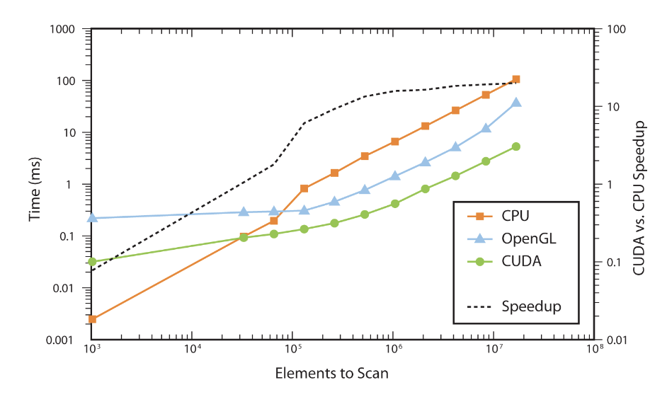
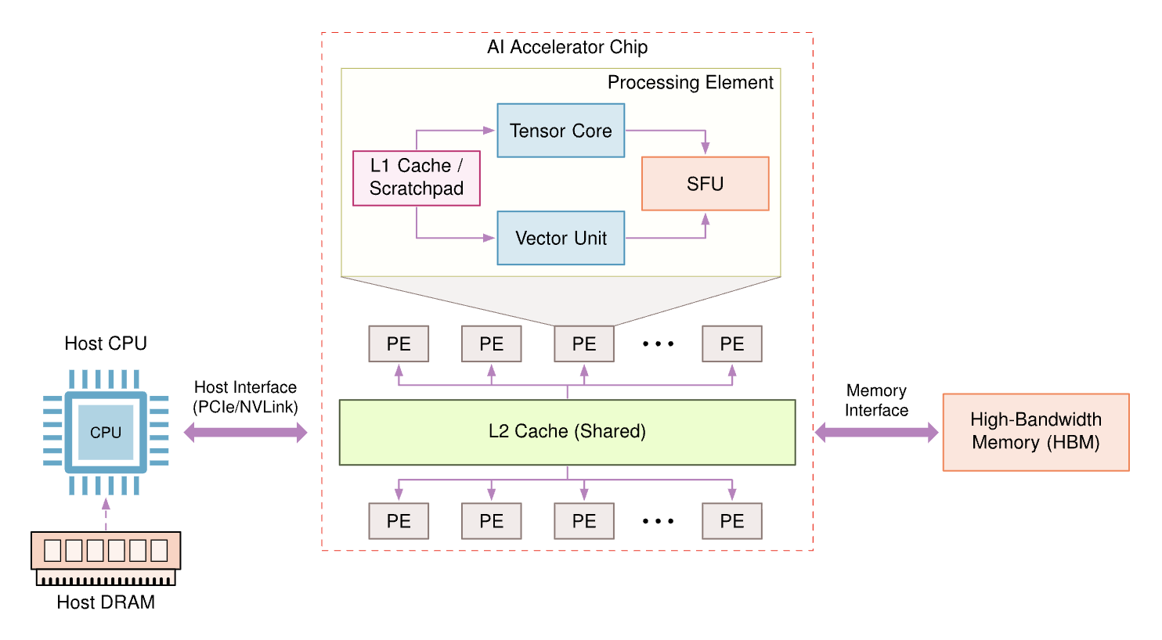
L'Essor du GPU
Le catalyseur logiciel CUDA : La plateforme CUDA de NVIDIA (2007) a libéré la capacité de calcul généraliste du GPU, permettant aux chercheurs en IA d'exploiter leur puissance de calcul sans connaissance approfondie la graphique.
Résultat : Le temps d'entraînement des modèles d’IA est passé de plusieurs semaines à quelques heures, faisant des GPU le matériel standard de facto pour l'entraînement en IA.
J. D. Owens, M. Houston, D. Luebke, S. Green, J. E. Stone and J. C. Phillips, "GPU Computing," in Proceedings of the IEEE, vol. 96, no. 5, pp. 879-899, May 2008, doi: 10.1109/JPROC.2008.917757.
Notes:
Mais l'adéquation de la structure matérielle n'est que la base ; le véritable catalyseur industriel est le logiciel système. En 2007, NVIDIA a lancé la plateforme de calcul parallèle CUDA, qui a abstrait un modèle de programmation SIMT hautement extensible, libérant complètement le potentiel de calcul généraliste du GPU. Les chercheurs en IA n'avaient plus besoin d'apprendre les API graphiques obscures pour orchestrer directement l'immense puissance de calcul parallèle. Cette percée de l'écosystème logiciel a compressé le cycle d'entraînement des modèles d'IA de plusieurs semaines à quelques heures, établissant ainsi la position de domination incontestable du GPU dans le domaine de l'apprentissage profond.

Slide 12
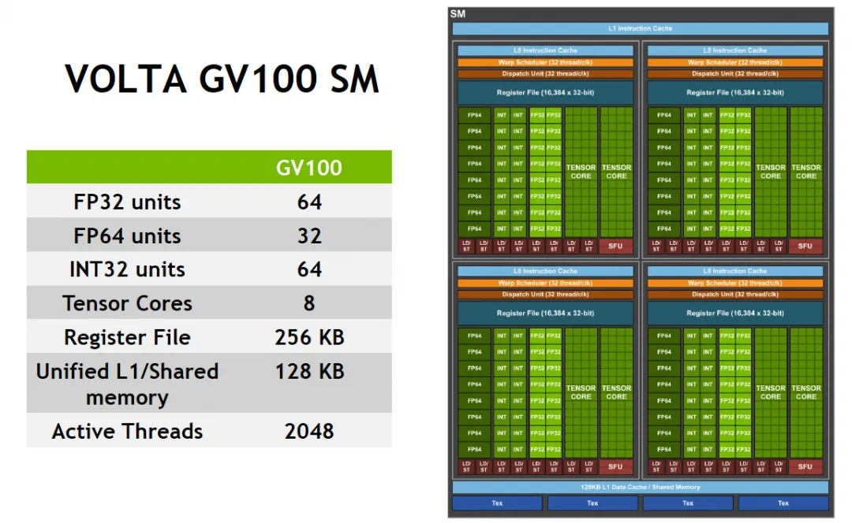
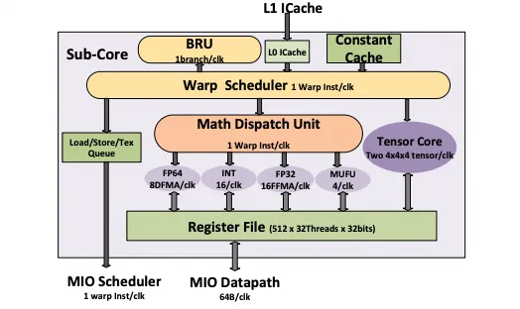
Première Génération Tensor Core :
Warp-level Multiplication-Accumulation Matricielle (MMA)
Notes:
À mesure que la soif de densité de calcul des modèles d'IA ne cessait de croître, NVIDIA a introduit la logique de silicium dédiée révolutionnaire — le Tensor Core — dans l'architecture Volta. Contrairement aux unités de calcul FP32 traditionnelles traitant des scalaires ou des vecteurs unidimensionnels, le premier Tensor Core prenait nativement en charge les opérations de multiplication-accumulation matricielle au niveau Warp. Cela marquait le passage officiel de la granularité des instructions de calcul d'unidimensionnel à tenseur bidimensionnel, permettant une augmentation de plusieurs ordres de grandeur du débit à virgule flottante en un seul cycle.

Slide 13
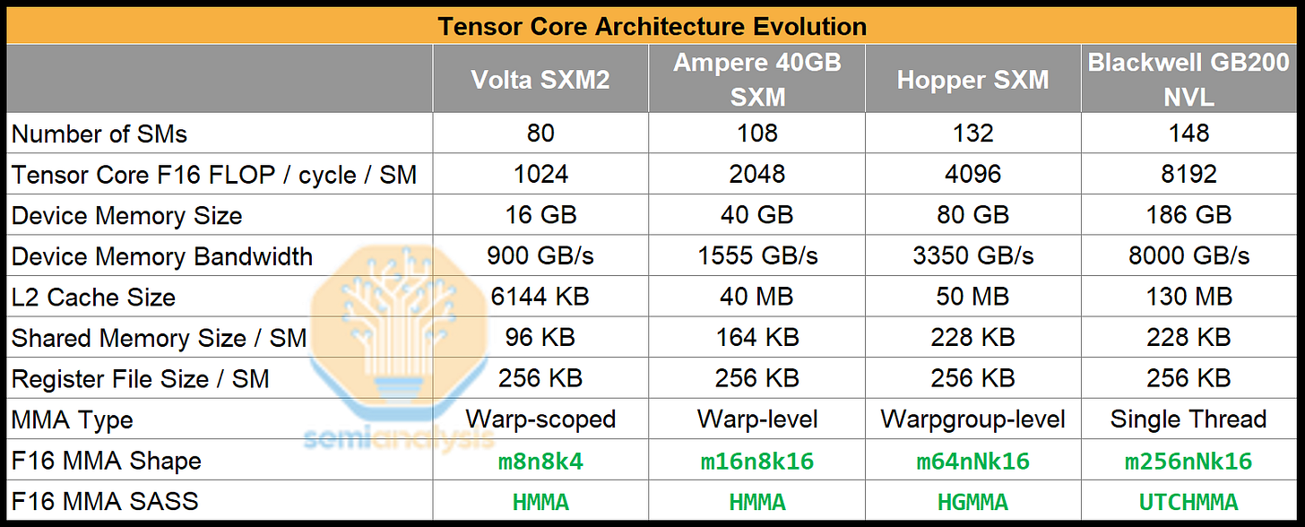
L’évolution du Tensor Core dans les NVIDIA GPU(1/3)
Notes:
Ce tableau d'évolution architecturale compare en détail l'évolution des spécifications du Tensor Core des architectures Volta, Ampere, Hopper jusqu'à la dernière architecture Blackwell. Nous pouvons clairement voir l'évolution du parallélisme au niveau des instructions : du Warp-scoped initial, au niveau Warp, puis au calcul WarpGroup-level introduit par l'architecture Hopper. La forme des blocs de multiplication matricielle (Shape) de ses instructions MMA s'est également constamment étendue, ce qui signifie que le nombre d'opérations en virgule flottante (FLOP) pouvant être effectuées par cycle SM double à chaque génération.

Slide 14
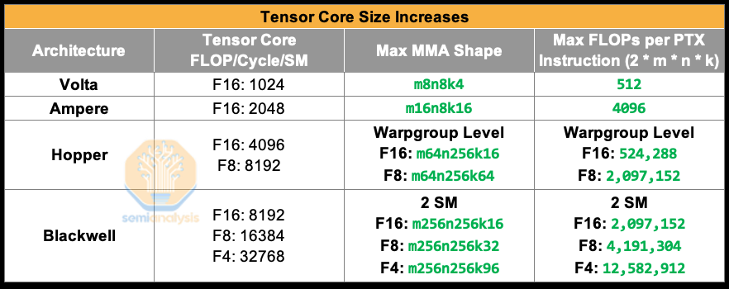
L’évolution du Tensor Core dans les NVIDIA GPU (2/3)
Notes:
En approfondissant l'évolution physique, le Tensor Core est non seulement devenu plus puissant en termes de calcul, mais il prend également en charge une gamme de précisions de données de plus en plus riche. Dans les architectures Hopper et Blackwell, outre le FP16 de base, des formats à virgule flottante de basse précision comme FP8 et même FP4 ont été introduits de manière agressive, spécialement conçus pour accélérer l'inférence et l'entraînement en précision mixte. En raison de l'explosion de la densité de calcul au niveau matériel, une seule instruction d'assemblage PTX (comme HGMMA) peut désormais atteindre des niveaux de FLOPs de l'ordre du million.

Slide 15
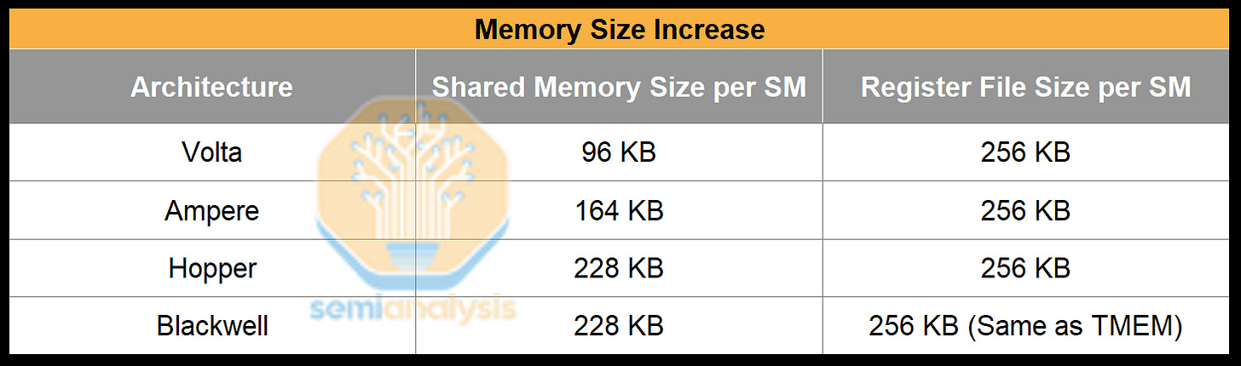
L’évolution du Tensor Core dans les NVIDIA GPU (3/3)
Le débit des Tensor Core double à chaque génération, mais la latence de chargement de la mémoire globale augmente plutôt que de diminuer. Par conséquent, il est nécessaire d’ augmenter la capacité de la mémoire partagée temporaire(SMEM) pour tamponner davantage de données
Notes:
Cependant, la conception de l'architecture est toujours un compromis entre puissance de calcul et accès mémoire. Bien que le débit absolu du Tensor Core double à chaque génération, la latence physique de chargement des données depuis la HBM ou la mémoire globale ne s'est pas raccourcie de manière significative. Au contraire, elle fait face à des défis encore plus grands en raison de l'augmentation du degré de parallélisme. Pour nourrir ces cœurs de calcul extrêmement affamés et masquer la latence élevée d'accès mémoire, les architectes doivent agrressivement augmenter la capacité de la mémoire partagée temporaire (Shared Memory) et des fichiers de registres dans chaque SM.

Slide 16
L’évolution des architectures de calcul
GPU série (+ Tensor Core)
TPU série
Série Ascend
CPU série : Intel (+ extensions matricielles) ; AMD (+ NPU)
Calcul en mémoire
Puce wafer-scale
Super-nœuds et superordinateurs
...
Notes:
Dans une perspective globale, l'architecture de calcul IA actuelle se trouve dans une ère d'or où toutes les fleurs s'épanouissent. Outre le camp GPU centré sur le Tensor Core, on voit émerger la série TPU basée sur une architecture de flux de données spatiaux dominée par Google, la solution Ascend full-stack de Huawei, ainsi que les séries CPU qui défendent leur position de base en ajoutant des instructions d'extension matricielle (AMX) ou en intégrant des NPU. Dans les explorations de frontière plus avancées, pour briser complètement le mur de la mémoire, le milieu académique et industriel développe activement des architectures de calcul en mémoire, des puces wafer-scale qui poursuivent une communication ultime, ainsi que des systèmes de super-nœuds au niveau rack construits via des réseaux à ultra-haute bande passante.

Slide 17
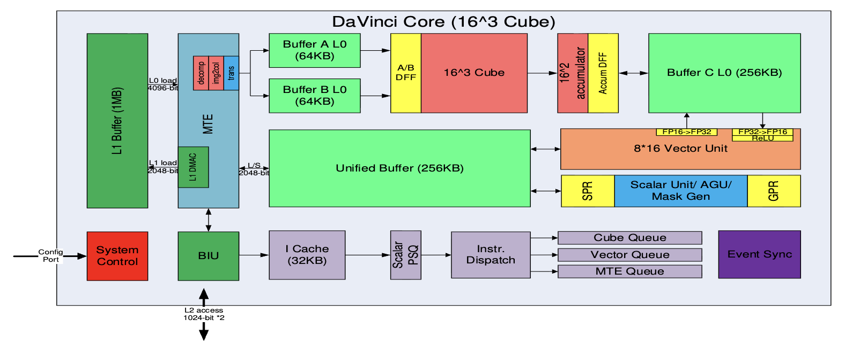
L’architecture Da Vinci de Huawei
Cube (Unité de calcul matriciel) : 4096 (16³) FP16 multiplications-accumulations + 8192 INT8 multiplications-accumulations
Vector (Unité de calcul vectoriel) : 2048-bit INT8/FP16/FP32 opérations vectorielles, supporte fonctions spéciales (fonctions d'activation, NMS - Suppression des non-maxima, ROI, SORT)
Architecture de hiérarchie mémoire explicite, gérée par MTE
H. Liao, J. Tu, J. Xia and X. Zhou, "DaVinci: A Scalable Architecture for Neural Network Computing," IEEE Hot Chips 31 Symposium (HCS), 2019.
Notes:
Examinons maintenant une conception d'architecture DSA classique : l'architecture DaVinci de Huawei. Son cœur de calcul est le Cube tridimensionnel (unité de calcul matriciel), capable d'effectuer 4096 opérations FP16 ou 8192 opérations INT8 de multiplication-accumulation en un seul cycle d'horloge. Pour garantir l'exécution complète des opérateurs de bout en bout, le Cube est étroitement couplé avec le Vector (unité de calcul vectoriel) pour traiter les fonctions d'activation non linéaires. Il est particulièrement important de souligner sa hiérarchie mémoire explicite : tous les transferts de données entre les SRAM sur puce sont gérés de manière asynchrone par un moteur de transfert mémoire dédié (MTE), illustrant la conception typique de découplage entre calcul et accès mémoire.

Slide 18
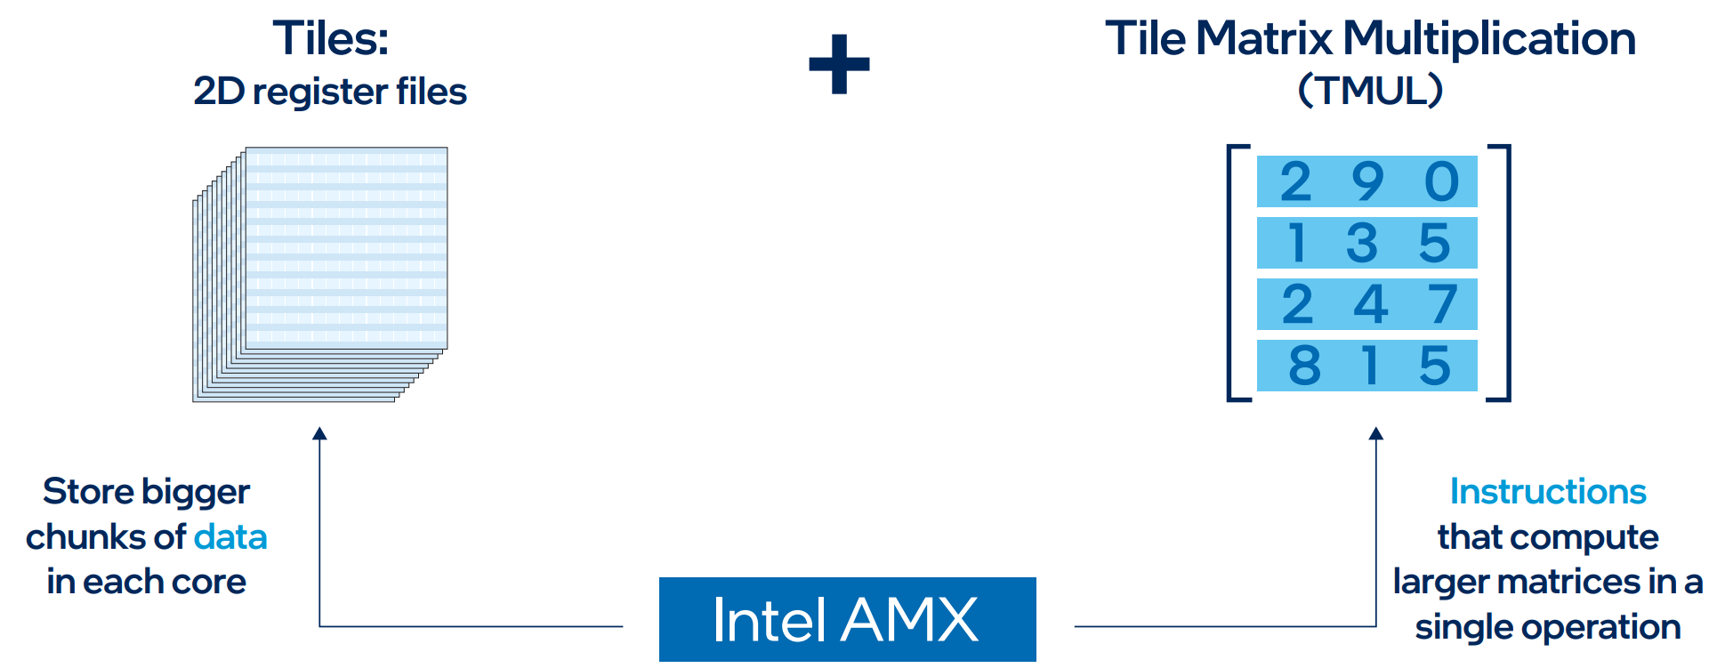
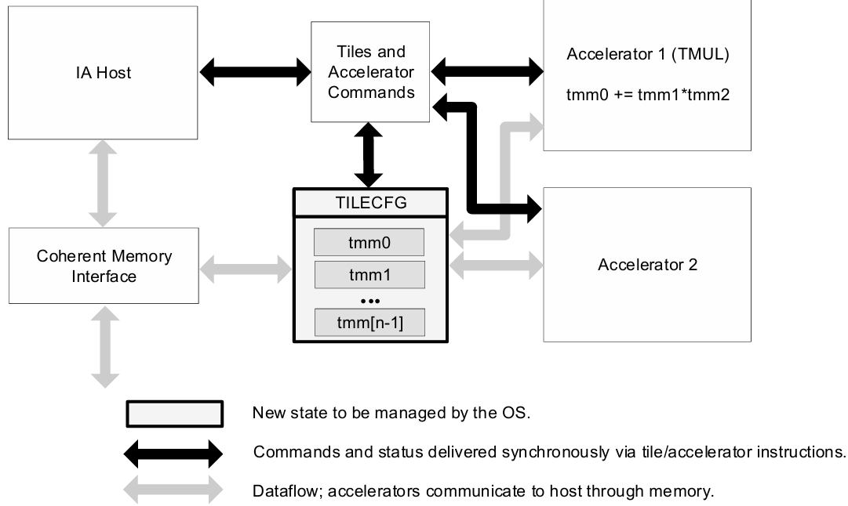
Intel Extensions Matricielles Avancées (AMX)
Stratégie : Améliorer les capacités d'accélération IA des CPU.
Architecture : Extension de l'architecture du jeu d'instructions x86, plutôt qu'une puce indépendante.
Composants principaux :
  Tiles : Fichier de registres bidimensionnel
  TMUL : Instructions dédiées à la multiplication matricielle
  Modèle de chargement/Stockage/Configuration explicite
  Jeu d'instructions : tilecfg, tileload, tmul, tilestore
  Support initial : INT8, BF16 (FP16 extension)
Notes:
Face à la pression croissante des accélérateurs, le géant traditionnel des CPU Intel propose sa solution : les Extensions Matricielles Avancées (AMX). La stratégie d'AMX consiste à étendre directement l'architecture de jeu d'instructions x86 de manière native, plutôt que d'ajouter une puce externe indépendante. Au niveau de la microarchitecture, il introduit un fichier de registres bidimensionnel appelé "Tiles" et une instruction "TMUL" dédiée à l'exécution de grandes multiplications matricielles. Les programmeurs ou les compilateurs peuvent le contrôler via des instructions explicites telles que tileload, tmul, etc., et il prend actuellement principalement en charge l'accélération de tenseurs aux formats INT8 et BF16.

Slide 19
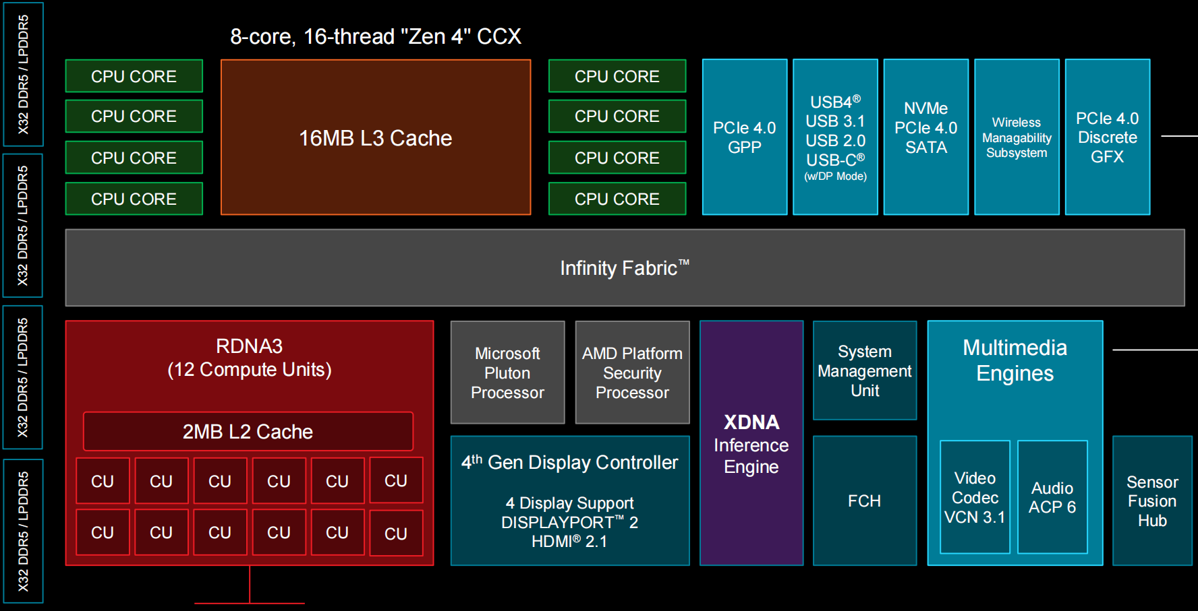
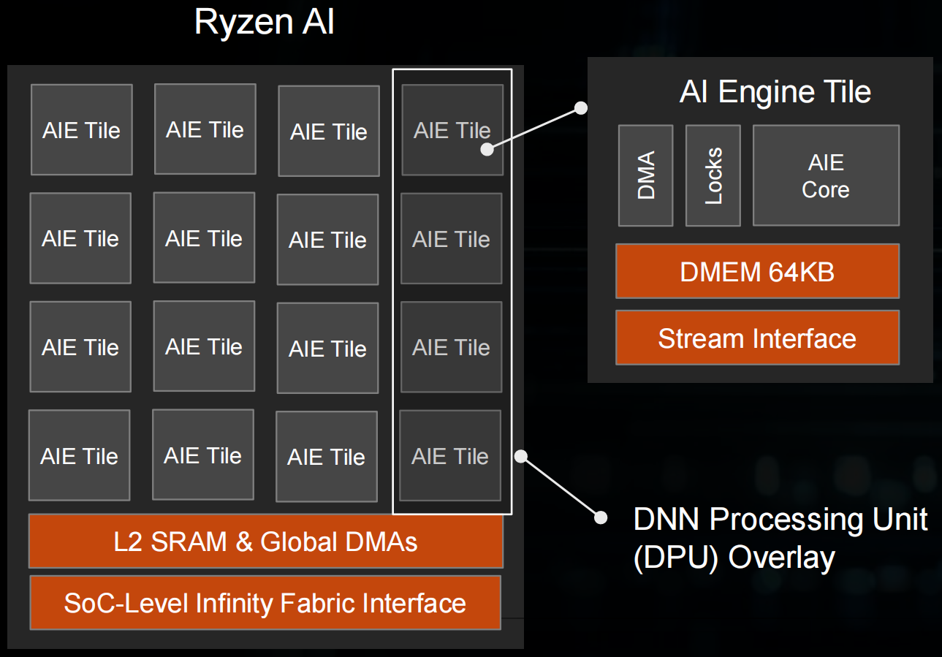
AMD Zen + RDNA + XDNA Système sur puce(SoC)
XDNA
Notes:
AMD a adopté une approche SoC hautement hétérogène, avec une architecture combinant le CPU Zen, le GPU RDNA et le moteur XDNA. Sur le côté droit de cette figure, nous pouvons voir le XDNA Inference Engine, spécialement conçu pour l'inférence IA à haute efficacité énergétique. Il s'agit essentiellement d'un réseau de Tiles AIE (DPU Overlay). Cette architecture Tile interconnectée par un réseau sur puce (NoC) peut mapper efficacement les graphes de calcul, améliorant considérablement la puissance de calcul par watt sur les appareils de périphérie ou en périphérie de réseau.

Slide 20
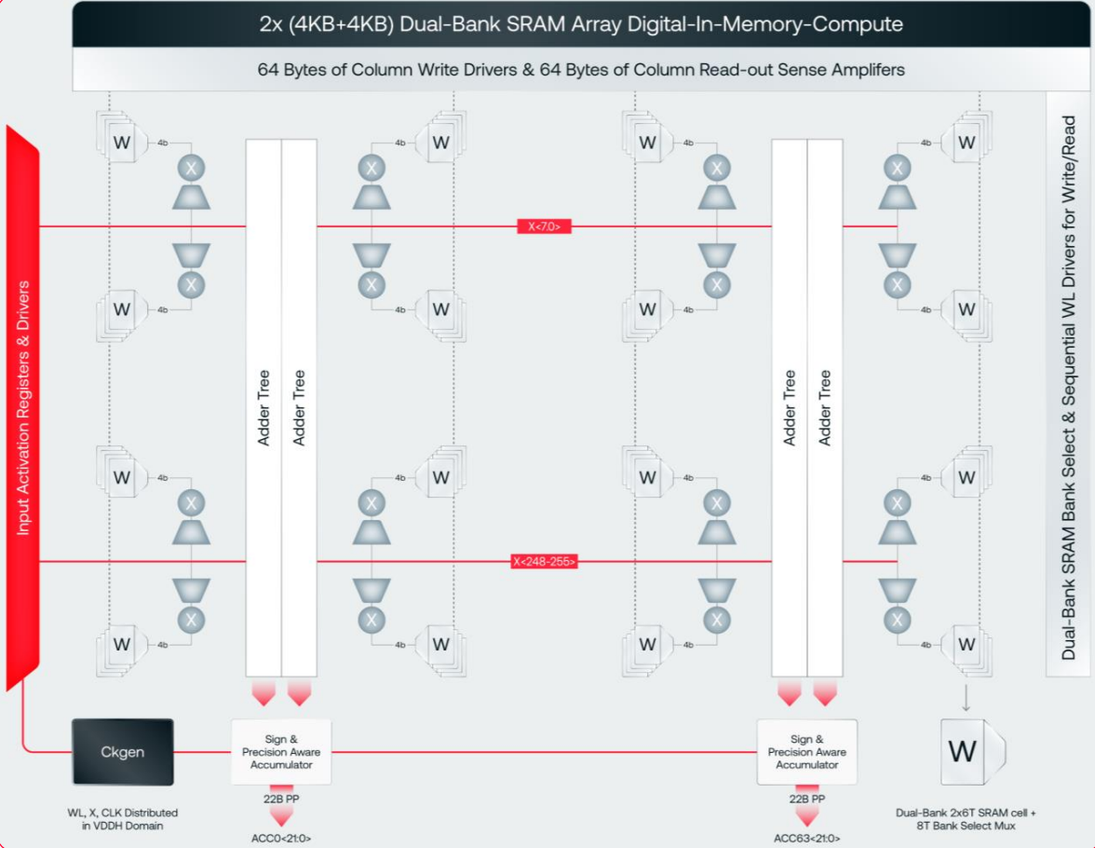

Architecture de calcul en mémoire(e.g., d-Matrix)
Calcul : Calcul numérique en mémoire (DIMC，↗)
  Éviter le mouvement des données : intégrer physiquement les unités de calcul a l’intérieur de la SRAM
  Précision numérique complète : supporte les formats bloc flottant MXINT8/MXINT4
  Haute efficacité énergétique : 38 TOPS/W, contre environ 2,8 TOPS/W pour le H100
Stockage : repose sur la SRAM sur puce et une hiérarchie mémoire innovante
  Stash (stockage des poids): 6 Mo par tranche, bande passante agrégée de 150 To/s
  Mémoire globale (stockage des activations): 4 Mo par tranche
  LPDDR5 (capacité de 256 Go)：Traiter les très grands modèles ou du cache KV
Scalabilité et pile logicielle
  le Technologie d'interconnexion Scale-Out et cartes réseau transparentes, contournant le RDMA complexe
  Le runtime Host-Free dans le pile logiciel Aviator: les cœurs RISC-V sur le dispositif pilotent l’exécution du graphe de calcul, contournant le goulot d’étranglement du CPU hôte.
Notes:
Pour éliminer fondamentalement le goulot d'étranglement d'accès à la mémoire de l'architecture de von Neumann, le calcul proche de la mémoire et la technologie de calcul et stockage intégrés (PIM) sont devenus une branche importante, avec d-Matrix comme exemple typique. Du côté du calcul, il adopte une logique de calcul et stockage numériques intégrés (DIMC), intégrant directement les multiplicateurs-accumulateurs près des cellules SRAM, évitant le mouvement des données entre les niveaux, et combiné avec le format MXINT8/4, réalisant un rapport d'efficacité énergétique impressionnant de 38 TOPS/W. Du côté du stockage, il est équipé d'une énorme SRAM sur puce pour stocker les poids via Stash, et utilise LPDDR5 pour traiter d'énormes quantités de KV Cache. Sa couche système supporte même un runtime Host-Free, avec le noyau RISC-V côté appareil ordonnançant directement le graphe de calcul, libérant complètement le CPU hôte.

Slide 21
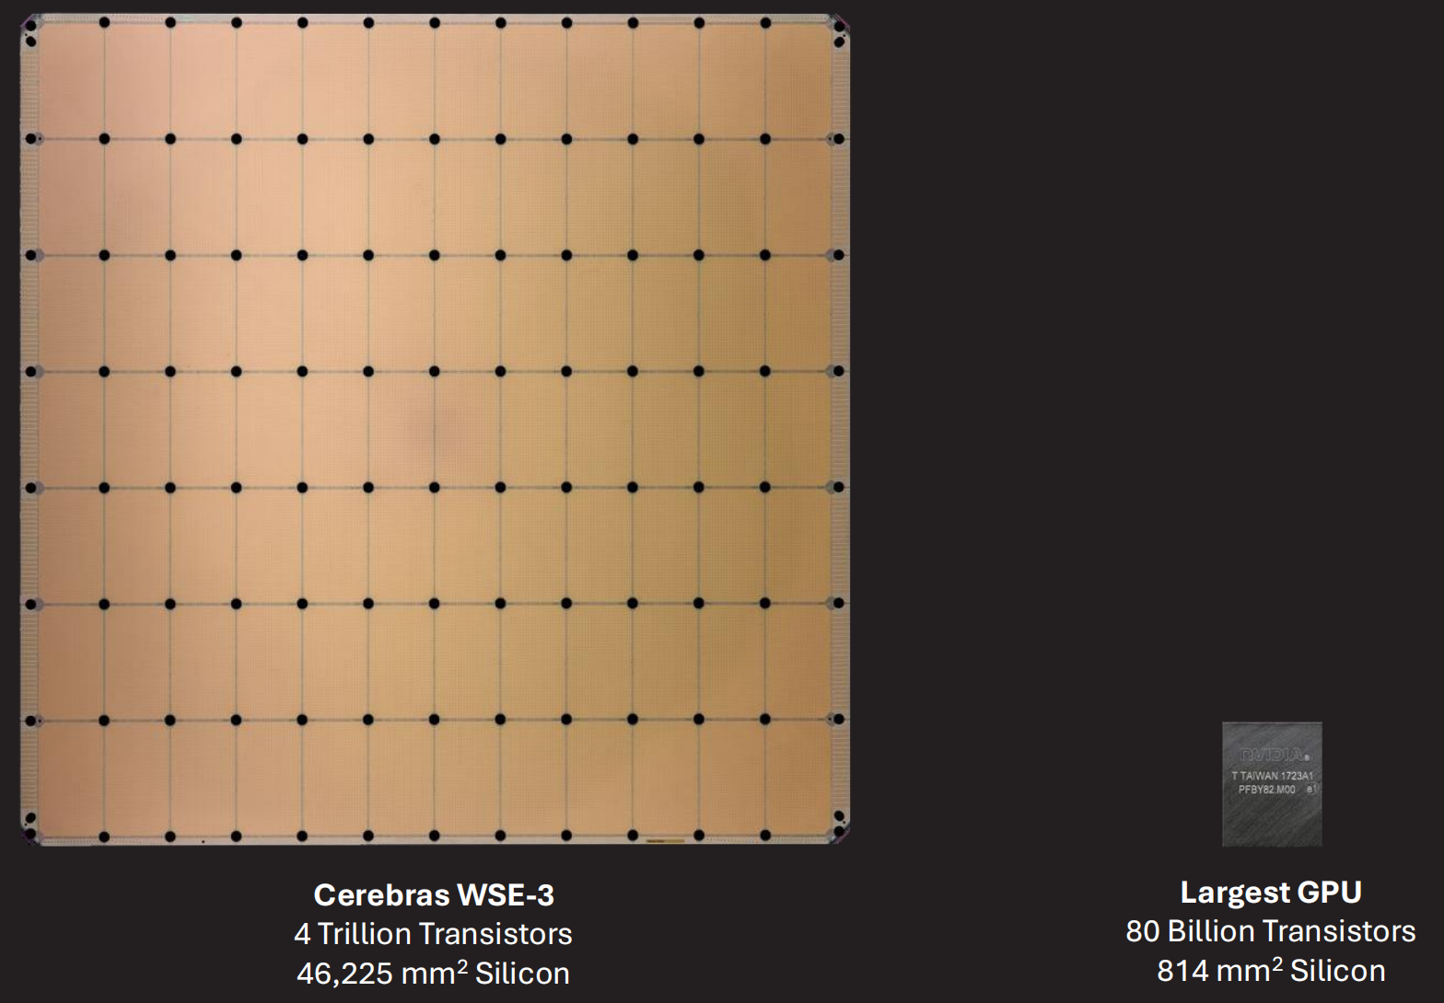

Architecture d'intégration au niveau de la tranche (e.g., Cerebras)
WSE-3 Spécifications (vs Nvidia H100)
  Superficie :46,225 mm² (57x，↘)
  Nombre de cœurs :900,000 AI cores (52x，↘)
  Mémoire sur puce :44 Go SRAM (880x)
  Bande passante mémoire :21 Po/s (7000x)
WSE-3 cœur
  Calcul et mémoire étroitement disposés
  Support pour haute performanceAIcalcul :8/16-way SIMD traiter 16/8données de bits
  Haute bande passante SRAM et Cache
Solution d'inférence : le parallélisme de pipeline intégré sur puce (parallélisme en pipeline)
  le mapper physiquement des couches du modèle sur différentes régions du wafer rend la tranche, avec une latence de communication quasi nulle
Notes:
Si l'objectif est de poursuivre un débit absolu et une latence de communication sur puce extrêmement faible, l'architecture WSE-3 au niveau de la tranche de Cerebras fournit la réponse ultime. En transformant une tranche de 12 pouces entière en une seule puce, sa superficie est 57 fois celle du H100, avec jusqu'à 900 000 cœurs de calcul déployés à l'intérieur, et intégrant 44 Go de SRAM haute vitesse, réalisant une bande passante mémoire terrifiante de 21 PB/s. Cette architecture avec calcul et stockage étroitement intégrés est naturellement adaptée au parallélisme de pipeline, permettant de mapper physiquement différentes couches Transformer du grand modèle de langage à différentes régions de la tranche, rendant la latence de transfert de données entre les couches quasi nulle.

Slide 22


Architecture de super-nœud (e.g., NVL72 & CloudMatrix 384)
Nvidia NVL72: le rack en tant que puce
  Un super-nœud au niveau de la puce, donnant la priorité au calcul
  Conception : 72 GPU Blackwell intégrés dans un seul rack, entièrement interconnecté via un fond de panier en cuivre(NVLink Switch).
  Objectif : approcher les performances du WSE-3 avec des composants traditionnels, en utilisant des connexions en cuivre pour réalise une large bande passante en communication tous-à-tous au sein du rack .
Huawei Cloud-Matrix 384
  Un super-nœud monolithique au niveau du système, priorité à la communication
  Logique : Interconnecter des centaines de processeurs Ascend via le protocole privé HCCS, construisant ainsi un pool mémoire unifié .
  Avantages de polyvalence : Comparé aux puces d'inférence dédiées, équilibrant l'entraînement et l'inférence à grande échelle, avec un écosystème CANN mature.
[1] https://zhuanlan.zhihu.com/p/1919101924445254162
Notes:
Au niveau du centre de données, l'architecture du système évolue vers des « super-nœuds ». Le NVL72 de NVIDIA affiche une esthétique brute de « rack en tant que puce », en utilisant un fond de panier en cuivre haute densité et un réseau NVLink Switch pour réaliser une interconnexion All-to-All à haute bande passante globale des 72 GPU Blackwell dans le rack, reconstruisant la puissance de calcul de nœuds gras similaires aux puces au niveau de la tranche avec des composants discrets. Le Cloud-Matrix 384 de Huawei, en revanche, est une conception au niveau du système avec priorité à la communication, construisant un pool mémoire unifié contenant des centaines de NPU via un protocole privé HCCS haute vitesse, non seulement équilibrant l'entraînement et l'inférence, mais garantissant également une haute disponibilité grâce à une pile logicielle CANN mature.

Slide 23
Comparaison entre les paramètres du modèle
et la capacité mémoire du GPU
la loi de Moore en NLP
  Paramètres du modèle : >10,000× de croissance en 7ans
La croissance de la mémoire GPU
  Capacité mémoire: <10×, de croissance en 7ans
Temps | Modèle | Échelle
2018 | BERT-Large | 0.34 B
2019 | GPT-2 | 1.5 B
2020 | GPT-3 | 175 B
2023 | GPT-4 | ≈1.8 T (MoE)
2024 | Llama-3.1 | 405 B
2024 | Gemini 1.5 Pro | ≈1.5 T
2024 | DeepSeek-V3 | 671 B (MoE)
2025 | GPT-4.5 | ≈12.8 T (MoE)
Temps | GPU | Capacité mémoire | Bande passante mémoire
2018 | V100 | 32 GB | 900 GB/s
2020 | A100 | 80 GB | 2.0 TB/s
2022 | A800 | 80 GB | 2.0 TB/s
2023 | H100 | 94 GB | 3.9 TB/s
2024 | H200 | 141 GB | 4.8 TB/s
2025 | B200 | 192 GB | 8 TB/s
2025 | B300 | 288 GB | 10 TB/s
Grande échelle, haute bande passanteInterconnexion nécessaire
Notes:
En examinant la chronologie technologique des 7 dernières années, nous faisons face à un cruel phénomène de ciseaux. La 'Loi de Moore NLP' montre que des premiers BERT à quelques milliards de paramètres aux modèles d'architecture MoE actuels atteignant des billions de paramètres, la taille des modèles a gonflé de dizaines de milliers de fois. Mais en regardant le matériel sous-jacent, la capacité mémoire GPU n'a augmenté que de moins de 10 fois sur la même période, et la vitesse de bande passante mémoire est déjà loin derrière la croissance des paramètres des modèles.

Slide 24
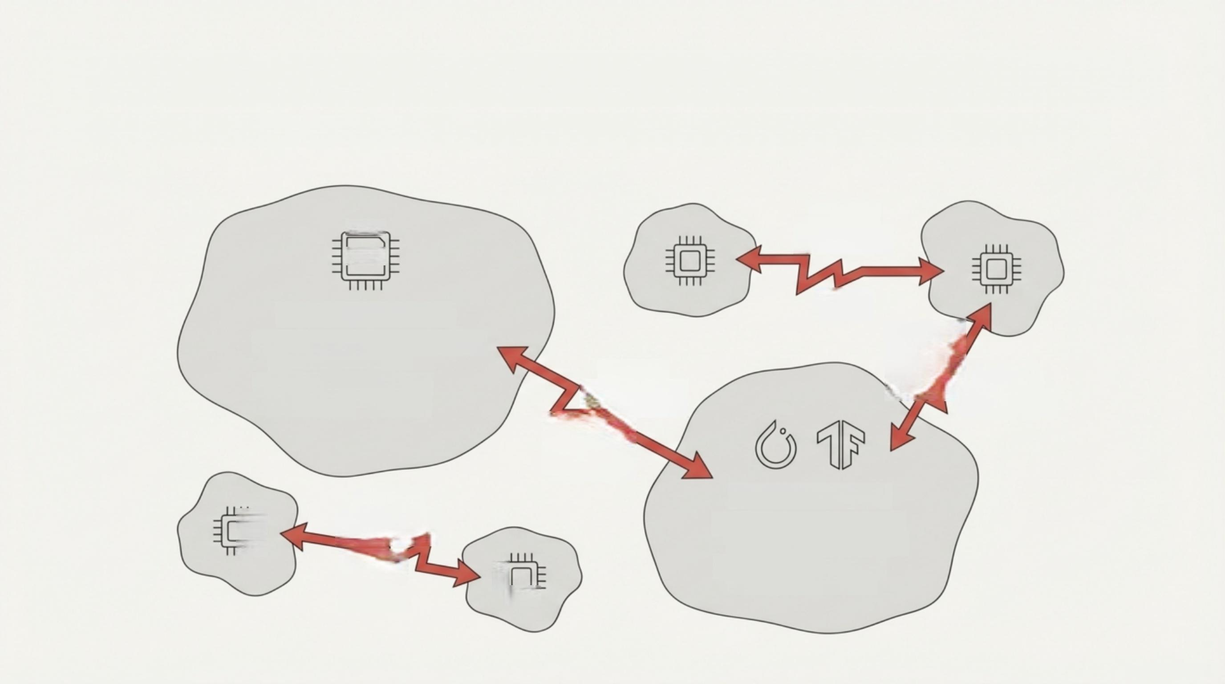
La course d'obstacles de l’IA : les défis d’un monde multi-puces
Notes:
L'existence objective de ce mur mémoire monopuce nous annonce que nous sommes officiellement entrés dans un 'monde multi-puces' où la collaboration distribuée est nécessaire. L'entraînement et l'inférence des très grands modèles ne sont plus des tâches pour appareils individuels, mais une course d'obstacles complexe au niveau système. Nous devons mapper d'énormes graphes de calcul via parallélisme de tenseurs, parallélisme de pipeline, parallélisme de données, etc., les distribuer précisément sur des milliers de nœuds de calcul, puis assembler le système d'IA complet.

Slide 25
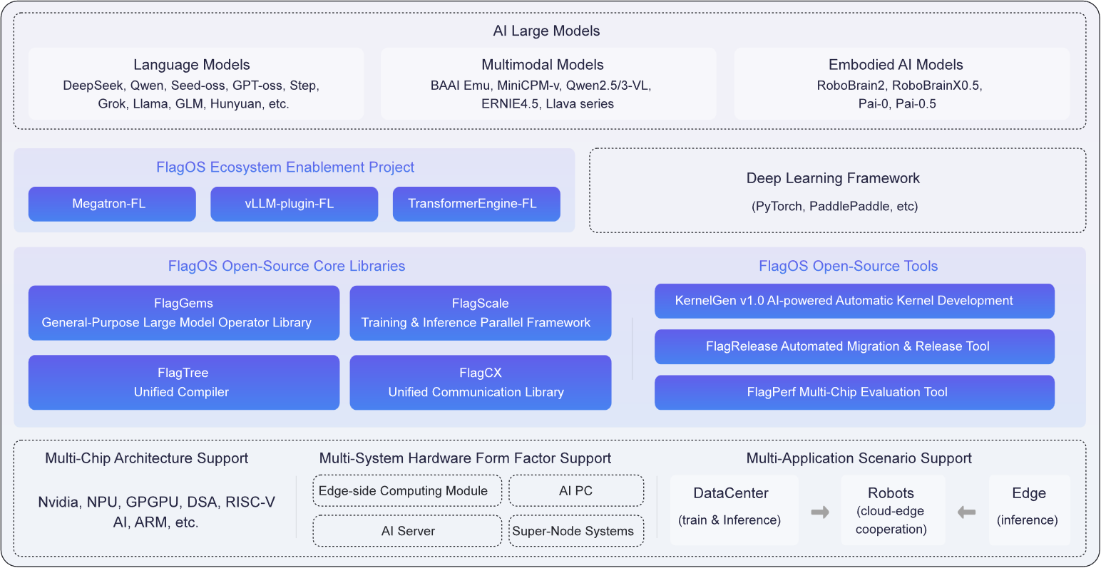
Solution : FlagOS, Pile logicielle IA unifiée
Notes:
Pour combler l'immense fossé entre le matériel hétérogène sous-jacent et les modèles complexes de couche supérieure, nous avons besoin d'une pile logicielle d'IA unifiée similaire à un système d'exploitation, comme FlagOS de BAAI. Du diagramme d'architecture en couches, on peut voir que FlagOS abstrait et supporte Nvidia, divers NPU, et même RISC-V et autres matériels de calcul hétérogènes, supportant diverses capacités d'apprentissage automatique et d'applications de grands modèles. En fournissant des bibliothèques de noyaux de calcul comme FlagGems, des interfaces unifiées, et des capacités de partitionnement de calcul à multi-dimension, FlagOS vise à réaliser le déploiement et la migration sans friction des applications d'IA sur différentes formes de systèmes tels que les AI PC et les robots périphériques.

Slide 26
Leçon 2: Fondements des Modèles de Programmation Hétérogène
Notes:
Le thème central de cette leçon est « les fondements des modèles de programmation hétérogène ». Après avoir compris les systèmes IA à un niveau macro, nous devons descendre au niveau inférieur pour explorer comment le CPU, le GPU et d'autres accélérateurs collaborent au niveau de l'architecture, et comment nous pilotons ces géants à travers des modèles de programmation.

Slide 27
Plan du Cours
Hôte, Appareil et Interconnexion
  Hôte-Appareil: PCIe, NVLink-C2C
  Appareil-Appareil: PCIe, NVLink, RDMA
CUDA Programmation Principale
Notes:
Voici notre plan d'aujourd'hui. Le contenu se divise en deux grandes parties: premièrement, nous discuterons de l'hôte, de l'appareil et des technologies d'interconnexion de données entre eux, y compris les technologies bien connues PCIe et NVLink. Deuxièmement, nous entrerons officiellement dans les fondamentaux de la programmation CUDA, pour comprendre comment le matériel exécute du code parallèle.

Slide 28
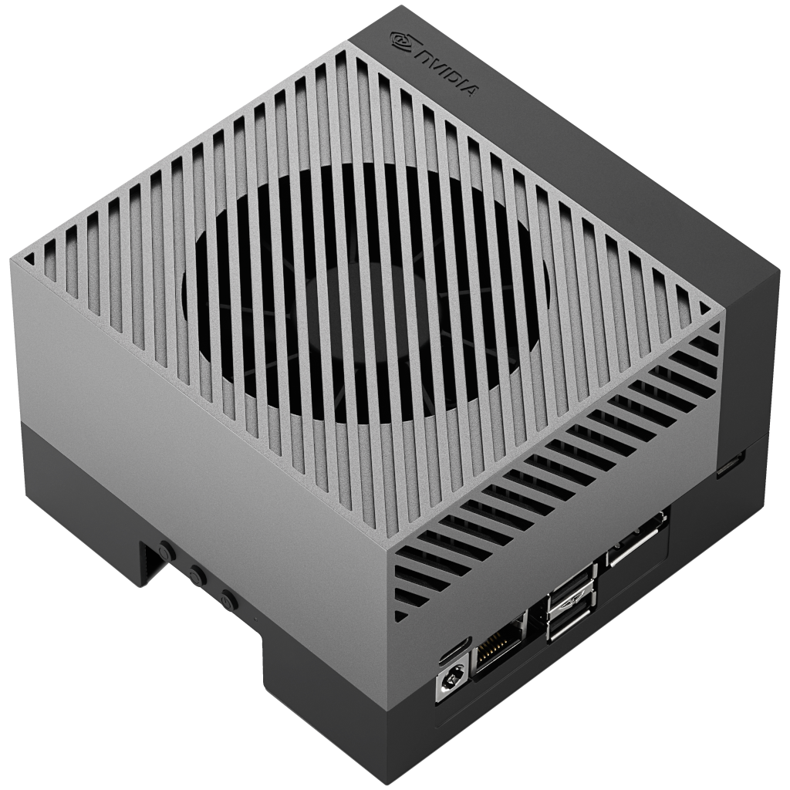
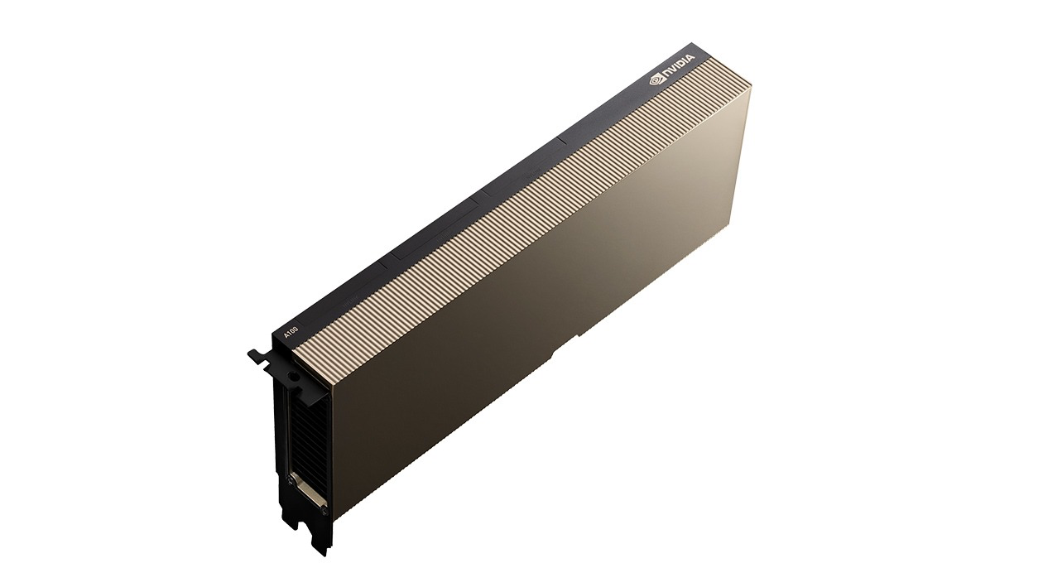

AI Genealogie materielle : Exemples (1/2)
Cloud ML
NVIDIA DGX 100
Edge ML
NVIDIA Jetson
AGX Orin
Mobile ML
iPhone
Micro ML
Arduino Nano 33
BLE Sense
Notes:
Commencons par examiner la genealogie du materiel AI. Avec le developpement collaboratif du cloud, de l'edge et des terminaux, les formes de materiel de calcul AI presentent des differences considerables. Le cloud dispose de monstres de calcul comme le NVIDIA DGX A100; l'edge dispose de boitiers Jetson Orin; le terminal mobile est l'iPhone que nous utilisons tous les jours (equipe d'un moteur de reseau de neurones dedie); et dans les scenarios a tres faible consommation, meme des appareils MCU micro comme Arduino ex'ecutent du Tiny ML.

Slide 29
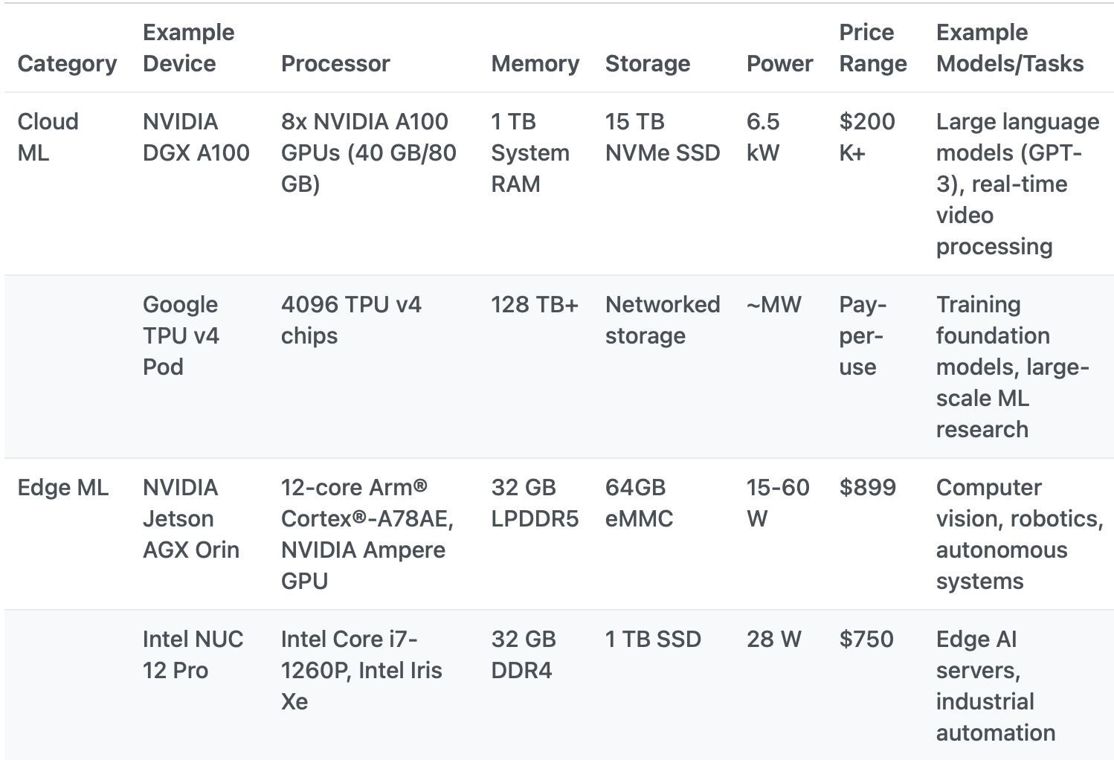
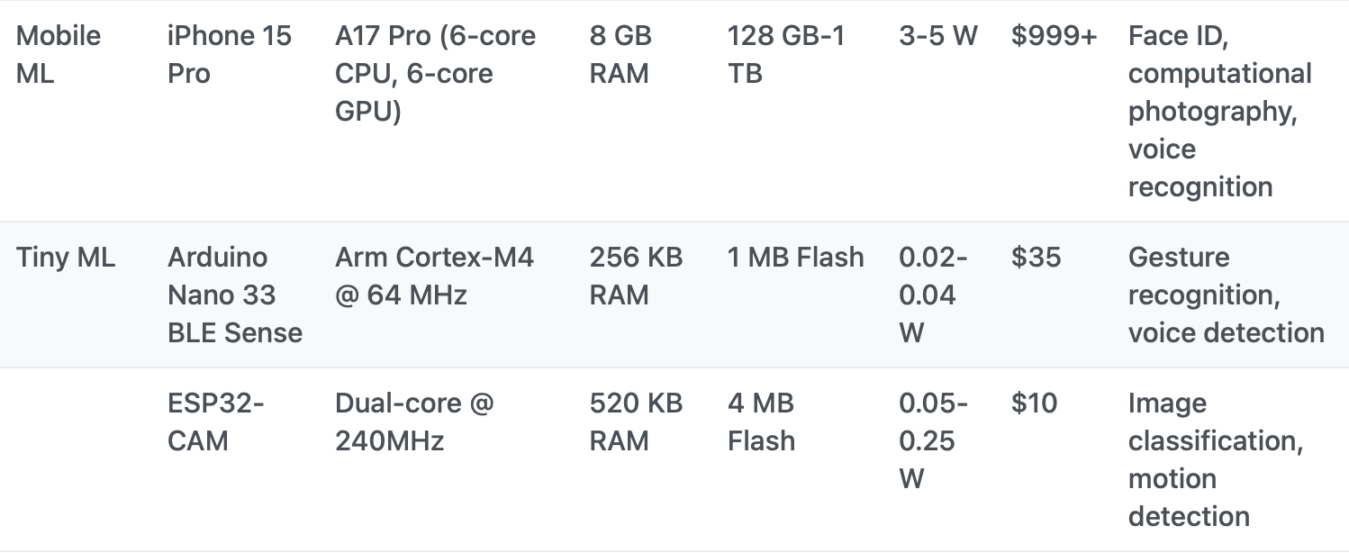
AI Genealogie materielle : exemples (2/2)
https://www.mlsysbook.ai/contents/core/ml_systems/ml_systems.html
Notes:
Ce tableau presente une perspective de comparaison plus quantitative. Vous pouvez voir que du cloud au micro-terminal, la consommation du systeme varie de kilowatts (kW) a des milliwatts (mW), et la capacite memoire passe de TB a KB. Cet immense fosse dans les ressources materielles sous-jacentes determine que la conception des operateurs AI, la gestion memoire et les strategies de deploiement sont radicalement differentes selon les plateformes.

Slide 30
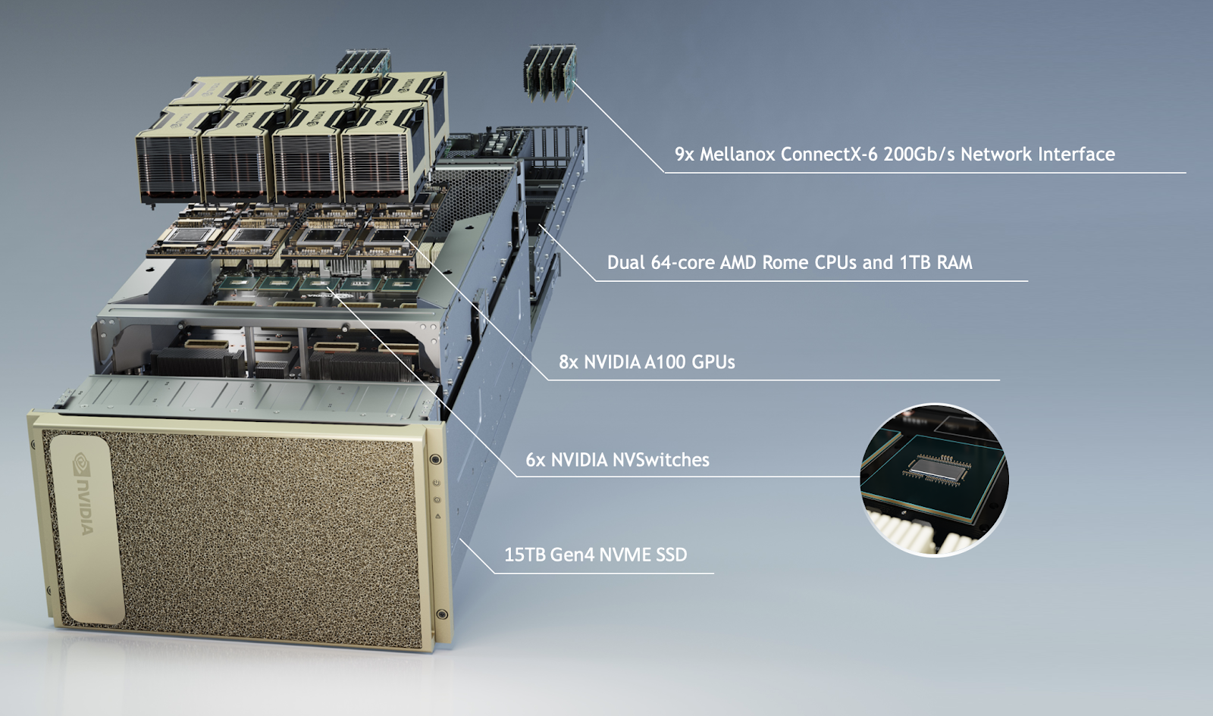
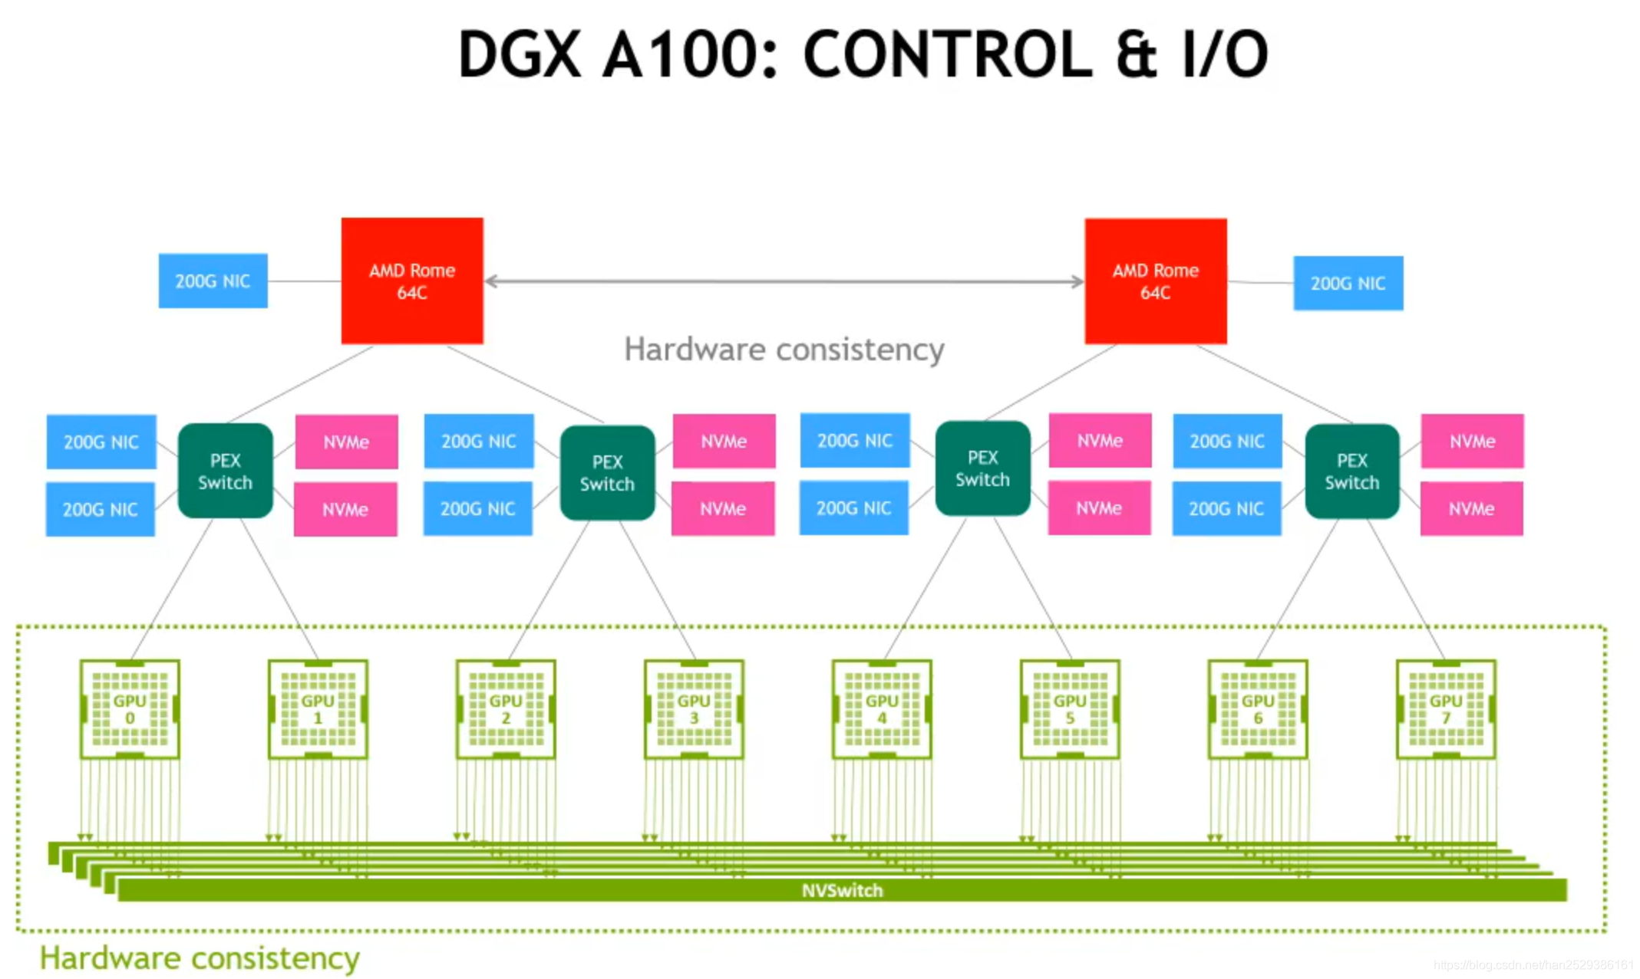
AI Deux formes de puces : exemple avec NVIDIA
Puce AI discrete : exemple : DGX A100
Puce AI integree : exemple : Thor
Contenu non pris en charge
Contenu non pris en charge
Notes:
En nous concentrant sur les puces AI hautes performances, les architectures systeme actuelles se divisent en deux formes. L'une est la puce AI discrete comme le DGX A100, c'est-a-dire une "architecture separee", ou le GPU sert de coprocesseur connecte au CPU via le bus. L'autre est la puce AI integree comme Thor, ou CPU et GPU sont hautement integres dans le meme SoC, partageant la memoire physique, principalement utilisee pour la conduite autonome et autres scenarios sensibles a la latence. L'objet principal de ce cours est le premier type : l'architecture heterogene separee.

Slide 31
CPUetXPUintégration hétérogène
Intégration inter-puces (niveau carte)
  Protocole :PCIe,NVLink, etc.
Intégration intra-puce
  Protocole : cohérence de cache unidirectionnelle ou bidirectionnelle
CPU
"host"
XPU
"device"
CPU
"host"
Contenu non supporté à l'importation
XPU
"device"
Notes:
Analysons plus en détail ces deux modes d'intégration. À gauche, l'intégration inter-puces (niveau carte), une architecture serveur typique. Le CPU (Host, hôte) et le XPU (Device, périphérique) communiquent via des protocoles comme PCIe ou NVLink, et leurs mémoires physiques sont totalement indépendantes. À droite, l'intégration intra-puce : le CPU et le XPU se trouvent sur le même Die ou dans le même boîtier, et le matériel sous-jacent implémente une cohérence de cache unidirectionnelle ou bidirectionnelle (Cache Coherence) via des mécanismes de répertoire ou de sondage de bus, réduisant considérablement les coûts de transfert de données.

Slide 32
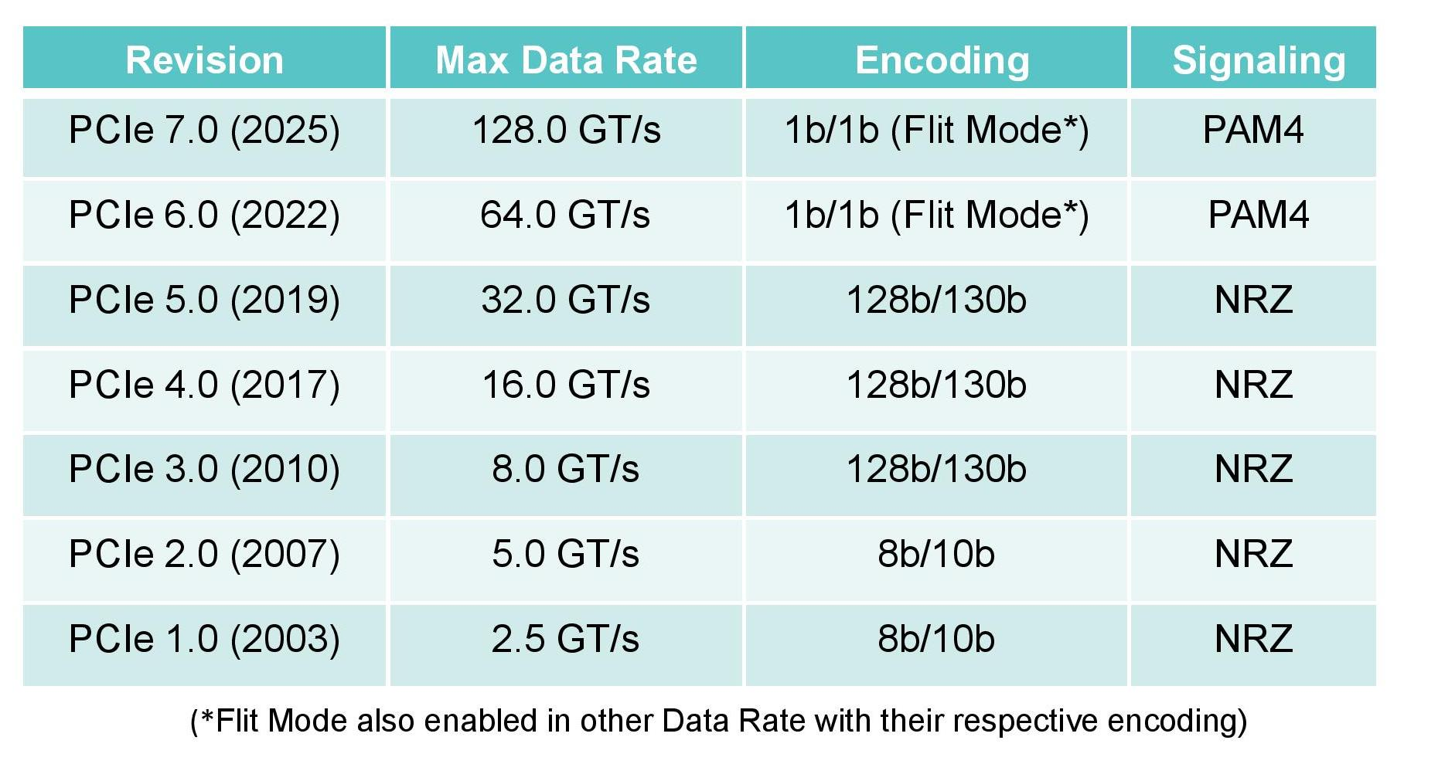
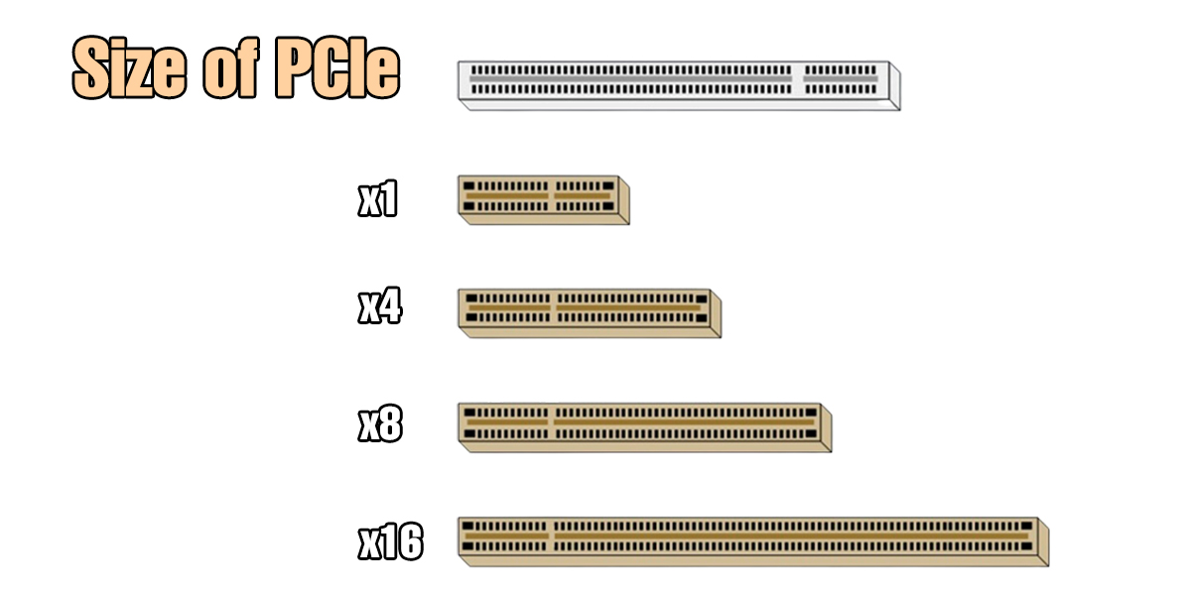
PCIeconnaissances de base
État actuel du marché (août2025)
  Standard :PCIe 4.0
  Équipements récents :PCIe 5.0
  Pas encore en production :PCIe 6.0/7.0
PCIe voies
  "x" = nombre de paires de voies (TX/RX)
  Ex. :PCIe 5.0,"x1" = 4 Go/s,"x16" = 32 Go/s
  x4 : la plupart desNVMe SSD, cartes réseau (NIC)
  x16 : la plupart desGPU,FPGA
Notes:
Dans les architectures disjointes, la communication est souvent le maillon le plus faible de l'effet de seau, c'est pourquoi il est essentiel de bien comprendre le bus PCIe. Actuellement, PCIe 4.0 est le standard dans les centres de données, et les équipements récents passent à PCIe 5.0. La bande passante PCIe est déterminée par le nombre de voies (Lanes, soit "x"). Par exemple, selon la norme PCIe 5.0, des voies x16 complètes offrent environ 32 Go/s de bande passante unidirectionnelle, ce qui est standard pour les GPU et FPGA ; les NVMe SSD ou cartes réseau haut débit utilisent généralement des voies x4.

Slide 33
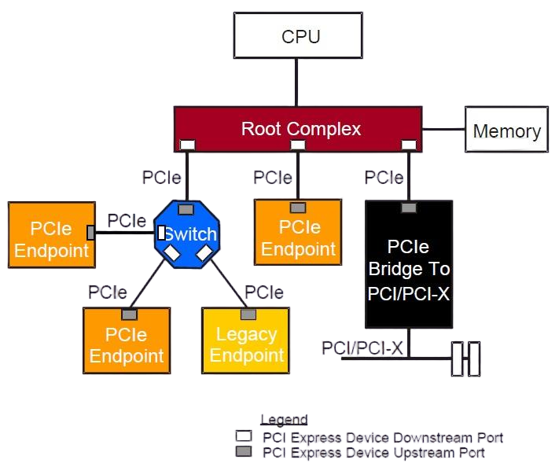
PCIearchitecture
Contenu non supporté à l'importation
Notes:
Voici une topologie PCIe typique. Vous devez la comprendre comme un système réseau miniature à l'intérieur de l'ordinateur. Le CPU se connecte à l'ensemble de l'arborescence PCIe via le Root Complex (complexe racine) qui sert de passerelle, et peut s'étendre via des Switch (commutateurs) pour connecter plus d'Endpoint (périphériques terminaux), c'est-à-dire nos GPU ou cartes de stockage.

Slide 34
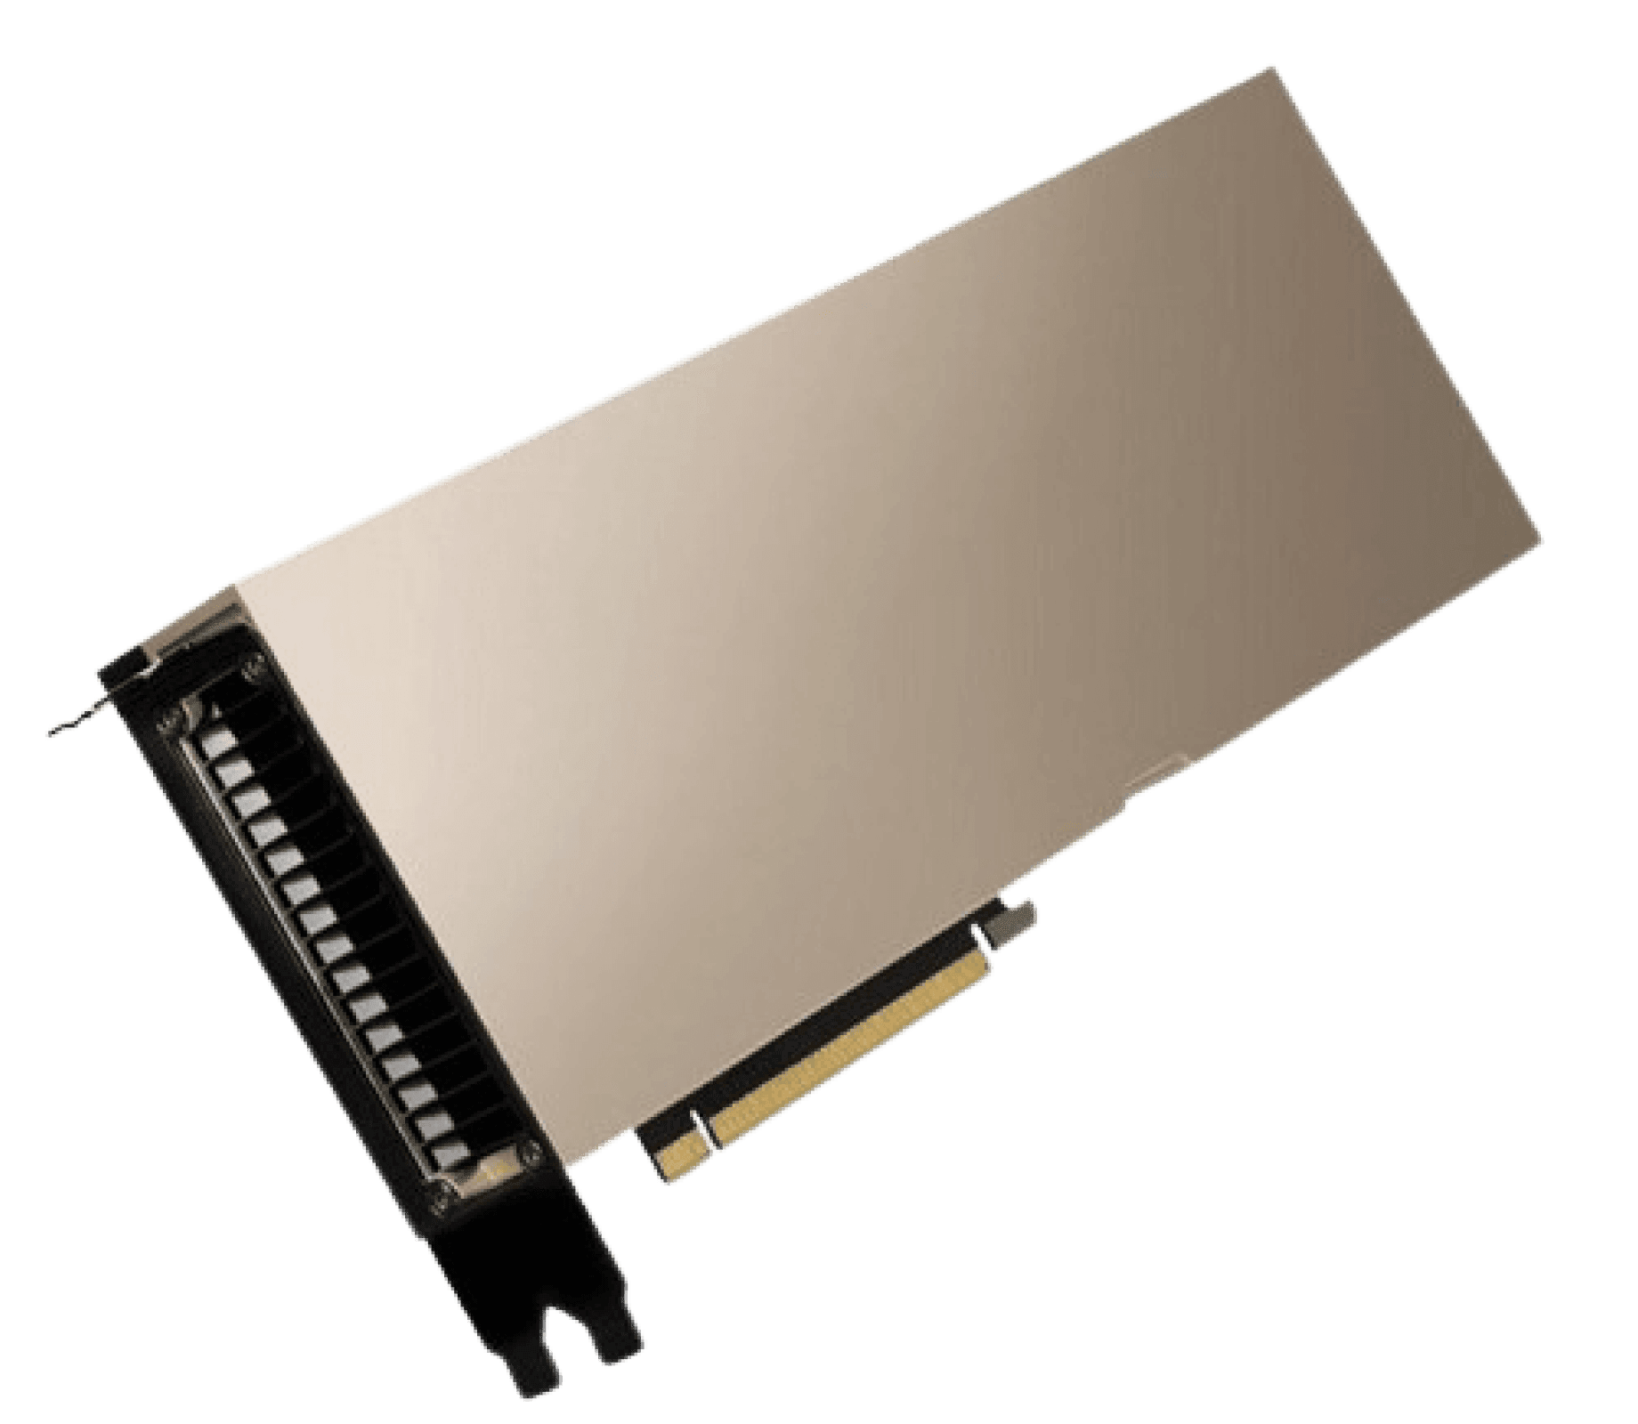
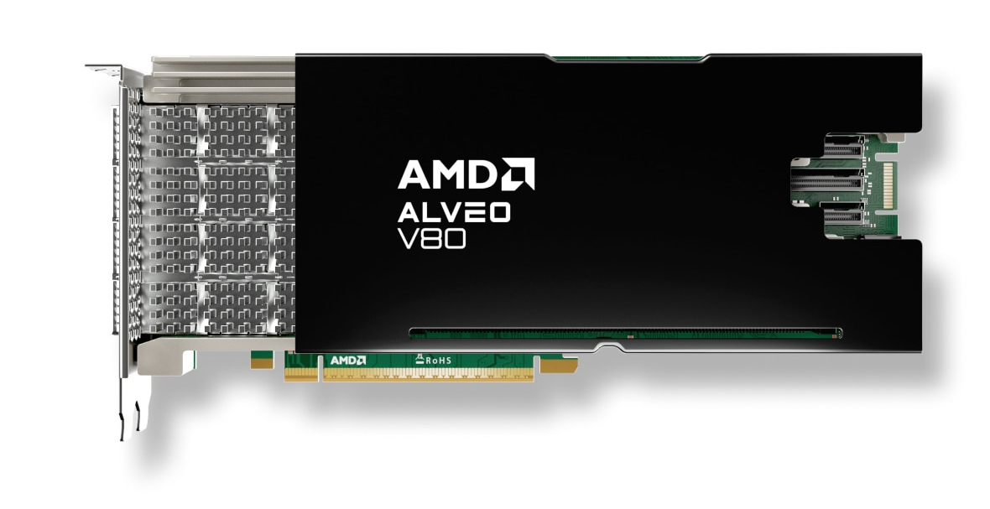
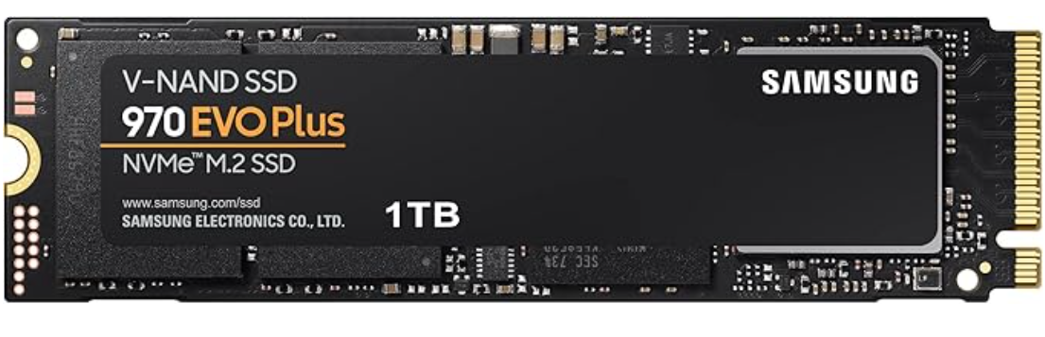
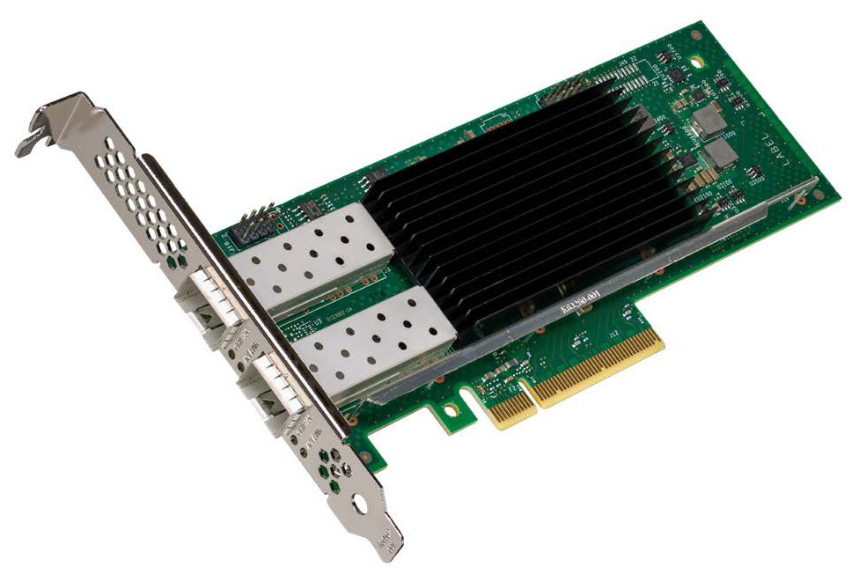
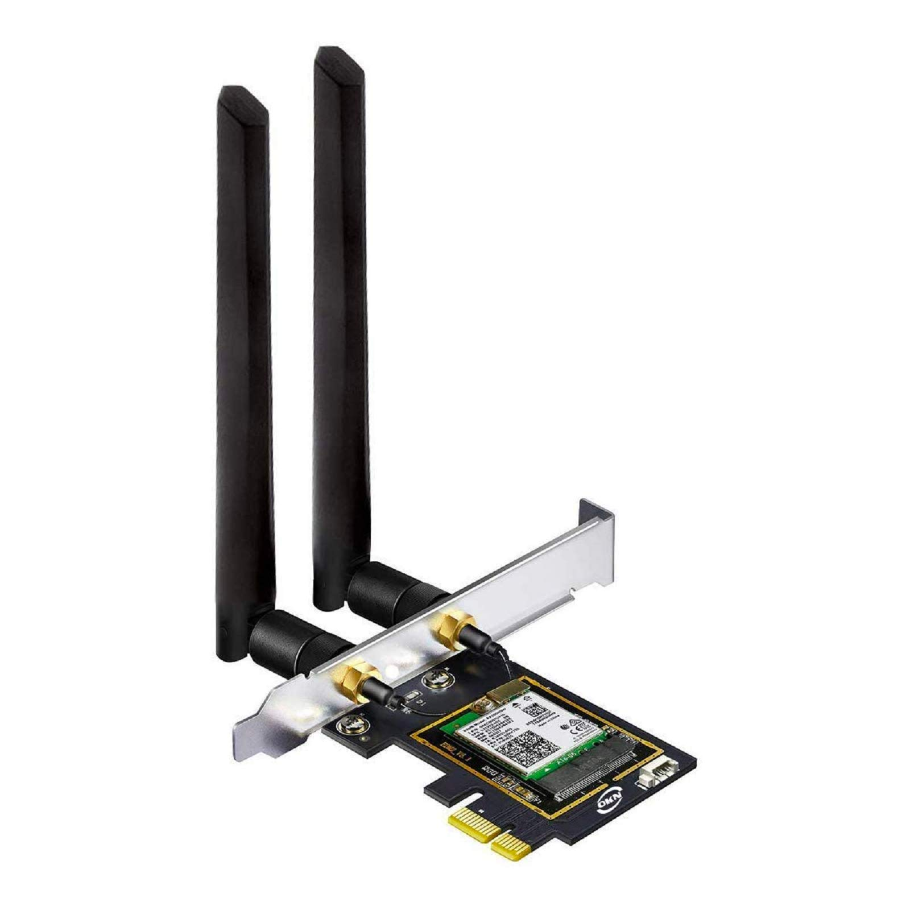
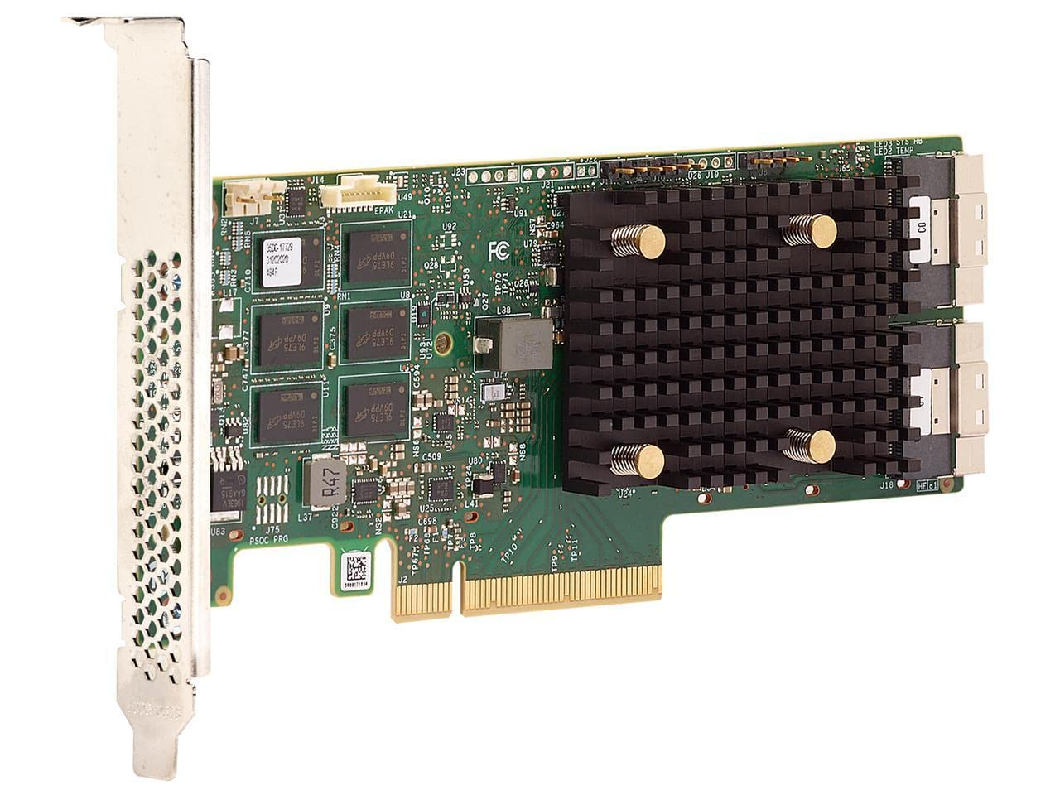
PCIePeripheriques
GPU
(NVIDIA A100, PCIe 4.0 x16)
FPGA
(AMD V80, PCIe 4.0/5.0 x16)
NVMeSSD
(Samsung 970, PCIe 4.0 x4)
Carte reseau (NIC)
(Intel E810 10/25 GbE, PCIe 4.0 x4)
WiFi 6Ecarte
(Intel AX210, PCIe 3.0 x1)
RAIDcontroleur
(Broadcom 9560-16i, PCIe 4.0 x8)
Notes:
Cette page presente les differents peripheriques reels montes sur l'arbre PCIe. Outre les noeuds de calcul qui nous interessent le plus (comme le GPU NVIDIA A100 et le FPGA AMD), les noeuds d'entree/sortie de flux de donnees (comme le SSD NVMe, la carte NIC haut debit, le module WiFi et le controleur de stockage RAID) dependent tous sans exception du protocole PCIe pour leurs liaisons de donnees sous-jacentes.

Slide 35
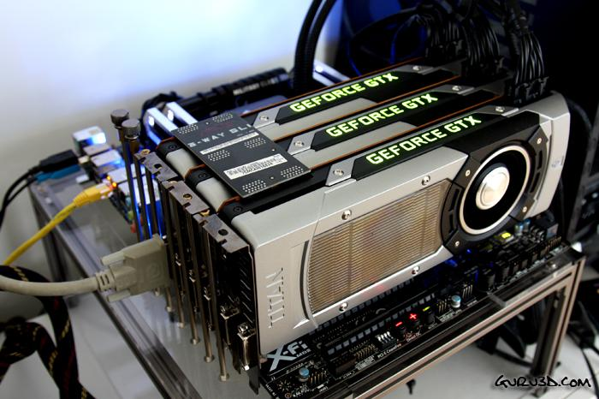
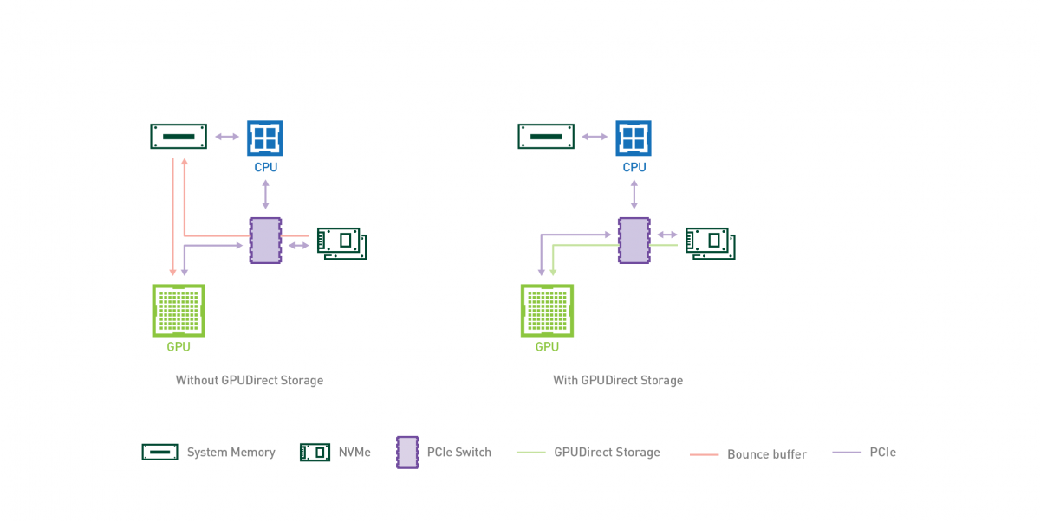
PCIe dans AI : connexion GPU-hote
GPU connecte a l'hote via PCIe (en aout 2025)
  Hote vers GPU: commandes (noyaux CUDA, fichiers binaires OpenCL)
  Donnees d'entrainement, poids du modele...
  GPU vers hote: etat du GPU (achevement du noyau, evenements CUDA)
  Resultats de calcul (gradients, sortie d'inference)...
Transmission de donnees traditionnelle
  Premiere copie: NVMe SSD vers memoire hote (via DMA)
  Deuxieme copie: memoire hote vers memoire GPU
NVIDIA GPUDirect Storage (depuis juin 2020)
  Copie unique: NVMe SSD vers memoire GPU
GPU connecte a la carte mere via PCIedepassement de bande passante
Notes:
Dans l'entrainement AI, le role fondamental de PCIe est d'etablir le flux de donnees entre l'hote et le GPU. L'hote envoie des commandes de noyaux CUDA au GPU via PCIe, tout en transmettant des donnees d'entrainement massives et les poids du modele; le GPU renvoie les evenements d'etat et les resultats de gradients. En mode traditionnel, les donnees doivent etre lues du SSD vers la memoire systeme de l'hote (Bounce Buffer), puis copiees via DMA vers la memoire GPU, subissant ainsi deux trajets longs. Pour cela, NVIDIA a lance la technologie GPUDirect Storage, permettant aux donnees de contourner la memoire CPU et d'etre transferees directement du SSD NVMe vers la memoire GPU via le PCIe Switch (P2P DMA), ce qui depasse largement les goulets d'etranglement I/O.

Slide 36
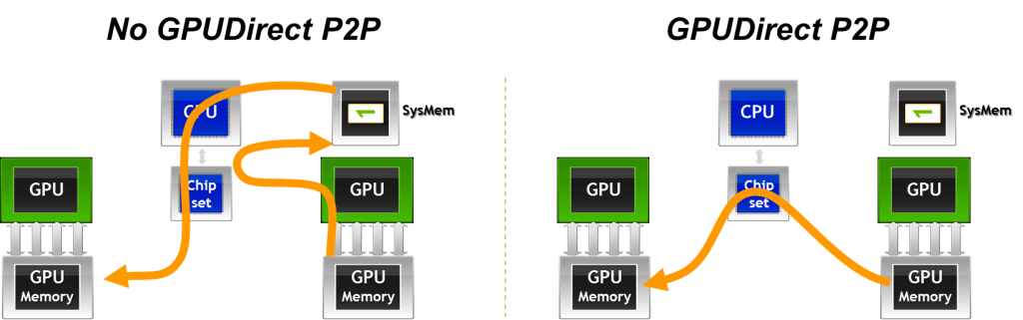
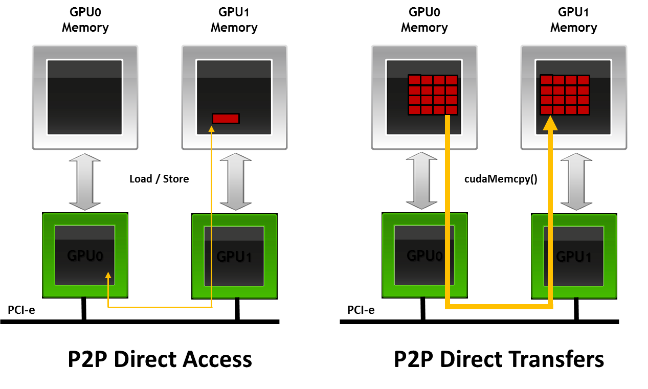
PCIe dans AI : interconnexion GPU
GPU interconnectees via PCIe (avant le lancement de NVLink en 2016)
  Donnees / pipeline / tenseur / expert parallelisme
Transmission de donnees traditionnelle
  GPU ₀ ecrit dans la memoire partagee de l'hote
  GPU ₁ lit depuis la memoire partagee de l'hote
GPUDirect transfert point a point
  Acces direct via instructions Load/Store
  Transfert direct via cudaMemcpy()
Notes:
Dans l'entrainement distribue multi-GPU (comme le parallelisme de pipeline ou le parallelisme de tenseurs), les GPU doivent aussi frequentement s'interconnecter. Au debut, sans la technologie GPUDirect P2P, les donnees du GPU 0 devaient d'abord etre ecrites via PCIe dans la memoire de l'hote, puis envoyees par la memoire de l'hote au GPU 1, avec un trajet extremement long. Avec le mecanisme P2P, le GPU 0 peut acceder directement a la memoire du GPU 1 via des instructions Load/Store ou cudaMemcpy, le flux de donnees ne passant que par le PCIe Switch, ce qui reduit considerablement la latence d'interconnexion au niveau systeme.

Slide 37
NVLink :GPU Interconnexion
NVLink 1.0 publie en2016 avecP100 GPU pour la premiere fois
  4 liaisonsNVLink, chaque liaison8 canaux, bande passante bidirectionnelle40 Go/s, total160 Go/s
  Vitesse depassantPCIe 3.0 x16 (32 Go/s)
Communication serie basee sur des signaux differentiels a haute vitesse
  NVLink 1.0, 5 Go/s par canal
Contenu non pris en charge
Contenu non pris en charge
Notes:
Bien que PCIe P2P ait considerablement optimise la communication, sa limite de bande passante de 32 Go/s ne peut toujours pas repondre aux exigences extrement elevees de communication collective (comme All-Reduce) pour l'entrainement des grands modeles de langage. Par consequent, NVIDIA a introduit en 2016 avec l'architecture Pascal un bus NVLink dedie. La premiere generation de NVLink, grace a une communication serie utilisant des signaux differentiels a haute vitesse, a atteint une bande passante totale de 160 Go/s, revolutionnant completement les goulots d'etranglement de l'extension multi-GPU.

Slide 38
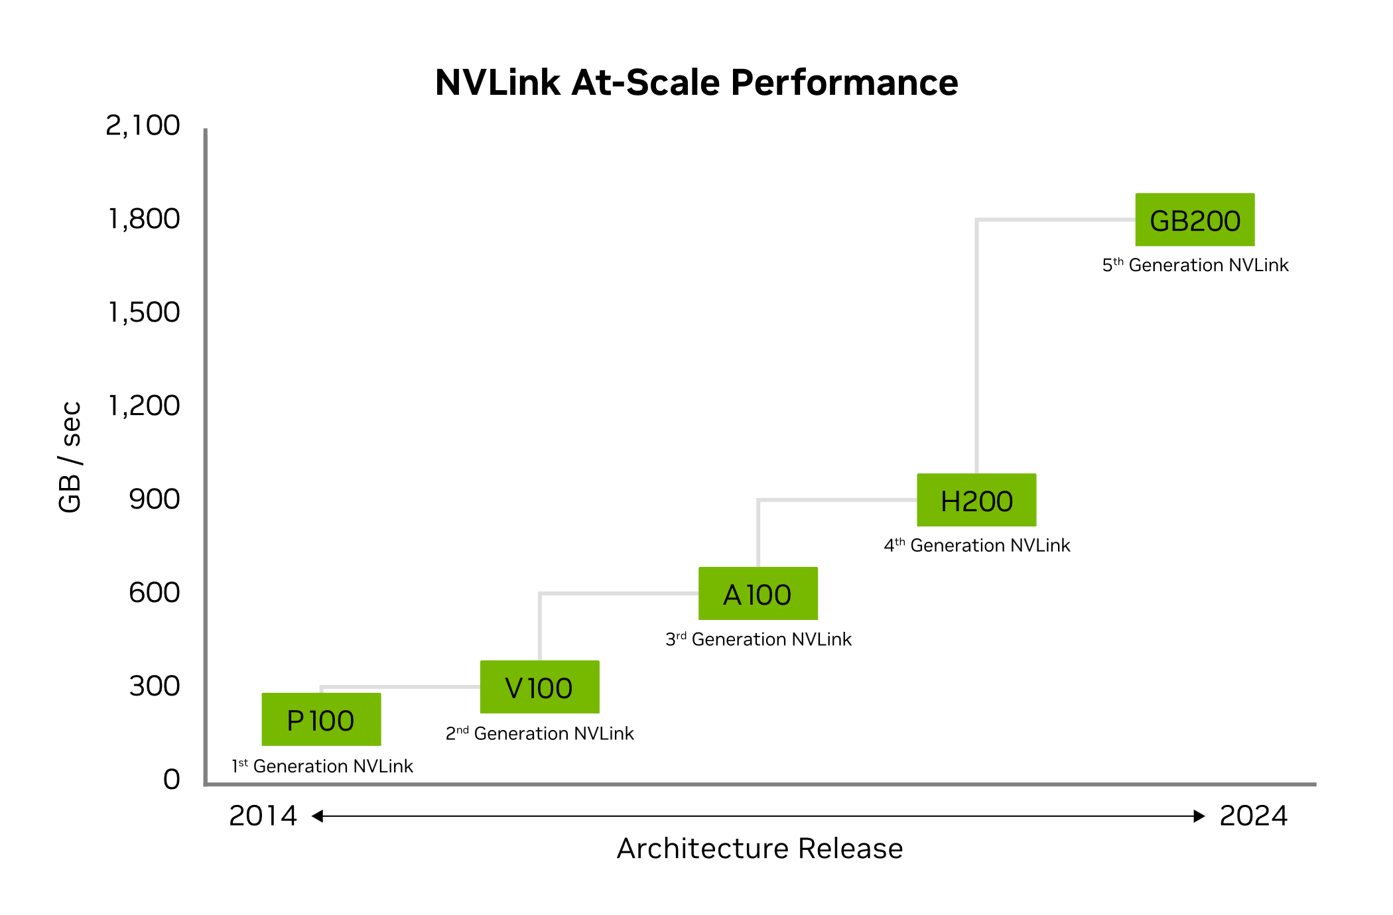
NVLink : Evolution des generations
Derniere version :2024,NVLink 5.0
Contenu non pris en charge
1800
Notes:
Ce graphique presente l'histoire de l'evolution de NVLink. Du P100 publie en 2016 jusqu'au GB200 de 2024, la bande passante de NVLink a connu une croissance en escalier remarquable. La cinquieme et derniere generation de NVLink atteint une bande passante bidirectionnelle par carte de 1800 Go/s dans les reseaux de cluster (a grande echelle). C'est le fondement physique qui permet aux modeles de langage modernes de dizaines voire centaines de milliards de parametres d'effectuer un entrainement distribue a tres grande echelle.

Slide 39
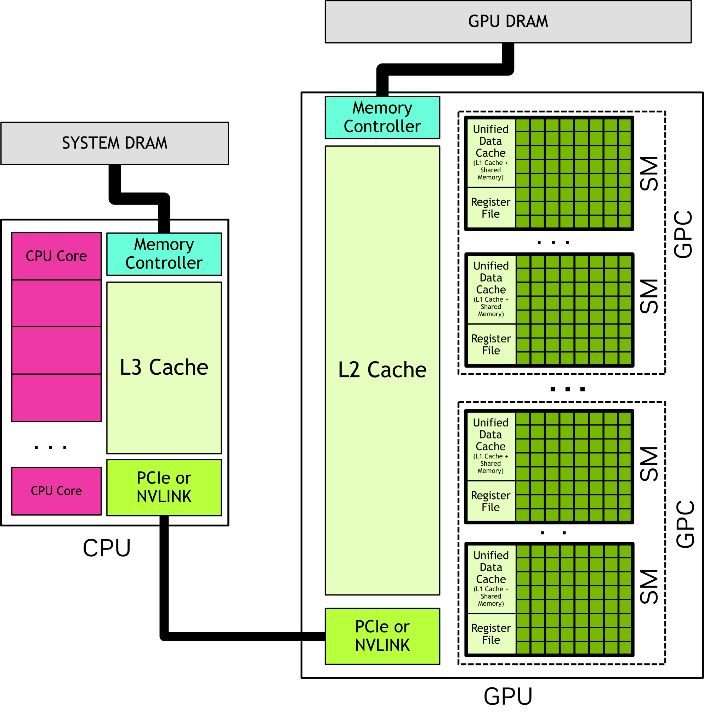
Hote heterogene- Interaction peripherique
Sans memoire unifiee
Avec memoire unifiee
(1) malloc
(2) cudaMalloc
(3) cudaMemcpy
...
(6) cudaMemcpy
(4) cudaLaunchKernel
(5) cudaDeviceSynchronize
Notes:
Resumeons les modeles d'interaction sous architecture heterogene. Si nous n'utilisons pas la memoire unifiee (Unified Memory), les DRAM de l'hote et du peripherique sont isolees tant physiquement que dans l'espace d'adressage virtuel, necessitant que le programmeur gere explicitement la migration des donnees entrantes et sortantes. Avec le modele de memoire unifiee, le pilote et le materiel sous-jacents utilisent le mecanisme de defaut de page (Page Fault) pour effectuer automatiquement en arriere-plan une migration des pages a la demande, simplifiant ainsi la programmation. Cependant, dans le developpement d'operateurs IA recherchant des performances extremes, nous privilegions generalement un controle explicite du flux memoire pour masquer la latence.

Slide 40
Plan
Hote, peripheriques et interconnexion
CUDAProgrammation essentielle
Notes:
Apres avoir examine le socle materiel du systeme et l architecture d interconnexion, nous passons a la partie principale d aujourd hui : la programmation CUDA essentielle. Nous allons explorer comment ecrire du code pour vraiment piloter ces GPU.

Slide 41
Questions cles dans la programmation heterogene
Comment compiler "noyau" code ?
CPUetGPUcomment interagir ?
Comment exprimer le parallelisme ?
Comment exprimer la synchronisation ?
Comment gerer et acceder aux donnees ?
Comment le code du noyauGPUs execute-t-il ?
Autres sujets
  Outils de debogage
  Bibliotheques utilitaires
Notes:
Face au materiel heterogene, lors de la conception de logiciels systeme ou de l ecriture d operateurs de bas niveau, nous devons repondre avec precision a six questions cles : comment compiler le code du noyau ? Comment le CPU et le GPU cooperent-ils et interagissent-ils ? Comment exprimer logiquement le parallelisme de centaines voire milliers de threads ? Comment les threads concurrents se synchronisent-ils pour eviter les conditions de course ? Comment gerer et acceder aux niveaux de donnees ? Enfin, comment ce code logique est-il precisement ordonnance sur le pipeline physique de bas niveau ?

Slide 42
Concepts lies a la programmation heterogene (liste non exhaustive)
Comment compiler"noyau" code ?
CPUetGPUcomment interagir ?
Comment exprimer le parallelisme ?
Comment exprimer la synchronisation ?
Comment gerer et acceder aux donnees ?
Comment le code du noyauGPUs execute-t-il ?
Compilateur"specialise" (presente dans un cours ulterieur)
Hote (host), peripherique (device), noyau (kernel)
Thread (thread), bloc de threads (block), grille (grid)
__syncthreads()
xxMalloc(), xxxMemcpy(), global/shared/constant
warpordonnancement
Notes:
Pour relever ces defis, CUDA fournit un ensemble rigoureux de concepts semantiques. Par exemple, via des compilateurs specialises comme nvcc pour separer le code hote et peripherique; utiliser Host, Device et Kernel pour distinguer les espaces d execution; etablir une topologie parallele tridimensionnelle via Thread, Block et Grid; utiliser __syncthreads() pour la synchronisation barriere; utiliser des modificateurs comme global/shared pour diviser les espaces memoire; ainsi que l unite d ordonnancement materiel Warp au niveau le plus bas.

Slide 43
CPU et GPU comment interagissent-ils ?
La collaboration entre l'hote et l'appareil
  Hote = CPU ; appareil = GPU
  Dans OpenCL/ROCm, le CPU peut aussi agir comme appareil
Interface CPU-GPU
  x86-NV5090 @ PCIe 5.0: 64 GB/s
  Grace-Hopper NVLink C2C: 900 GB/s
  Grace-Blackwell NVLink C2C: 1.8 TB/s
Noyau = interface pour que l'hote appelle les fonctions de l'appareil
xxxMalloc(), xxxMemcpy()
Notes:
Regardons d'abord le paradigme d'interaction au niveau macroscopique. L'hote (CPU) est responsable du flux de controle complexe, tandis que l'appareil (GPU) est responsable du calcul parallele de donnees a grande echelle. Ils sont relies par un bus PCIe de plusieurs dizaines de GB/s ou par NVLink C2C allant jusqu'a 1.8 TB/s (comme Grace-Blackwell). Ce qu'on appelle noyau (Kernel) est essentiellement une tache de calcul hautement concurrente que l'hote soumet a l'appareil. Avant et apres cela, l'hote doit utiliser des API similaires a malloc et memcpy pour planifier la preparation des donnees dans la memoire video.

Slide 44
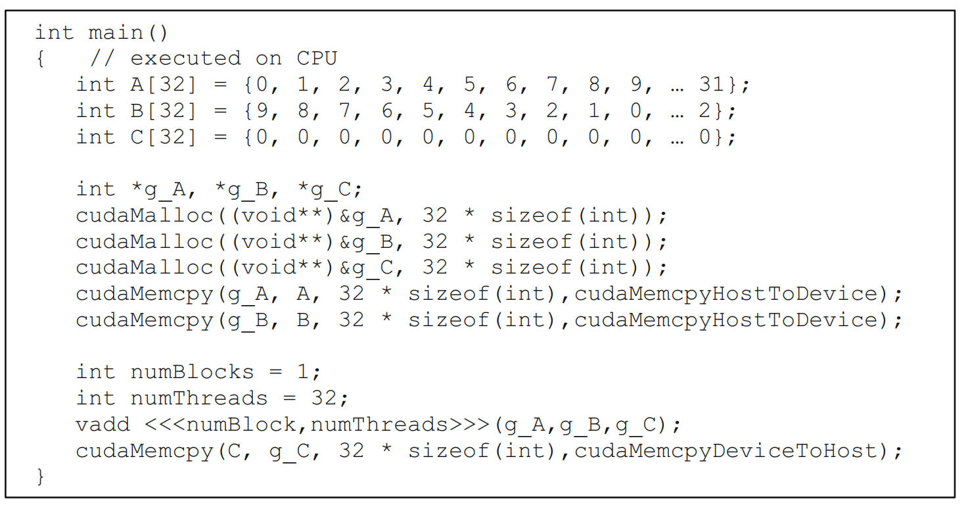
CPU et GPU comment interagissent-ils ? (Programme hote)
Programme hote
  S'execute sur le CPU en tant que partie d'une application C/C++ ordinaire
  Lance une grille composee de blocs de threads du noyau
  L'appel ne revient qu'apres que tous les threads sont termines
Notes:
Voici un exemple de code de controle C++ typique cote hote. D'abord, on alloue et initialise les donnees dans la memoire systeme sur le CPU (A, B) ; ensuite, on appelle cudaMalloc pour ouvrir de l'espace dans la memoire video du GPU (g_A, g_B, g_C) ; puis, via cudaMemcpy, on pousse les donnees vers le GPU a travers le bus. Ensuite, on configure les dimensions du Grid et du Block, et on utilise la syntaxe de configuration d'execution <<< >>> pour lancer de maniere asynchrone le noyau vadd. Enfin, on utilise a nouveau cudaMemcpy pour rapatrier les resultats de l'appareil vers la memoire systeme de l'hote.

Slide 45

CPU et GPU comment interagissent-ils ? (Programme noyau)
Definition du noyau
  __global__ qualificateur indiquant une fonction noyau
  Le thread calcule son propre ID de thread en fonction de sa position dans le bloc de threads (threadIdx) et de la position du bloc dans la grille (blockIdx
Notes:
C'est la fonction noyau vadd qui vient d'etre appelee. On utilise le qualificateur __global__ pour indiquer qu'elle est appelee par l'hote et executee sur le GPU. C'est la difficulte centrale de la programmation heterogene : des milliers, voire des millions de threads executent simultanement ce meme code. Pour eviter les calculs redondants, chaque thread doit calculer en temps reel son ID physique global via les variables integrees fournies par CUDA (comme blockIdx.x, blockDim.x, threadIdx.x), afin d'etablir une correspondance un-a-un avec les differentes tranches de donnees du tableau.

Slide 46

Comment exprimer le parallélisme ?
Structure hiérarchique des threads
  Thread (Thread)
    Plus petite unité d'exécution
    (ce n'est pas la plus petite unité de planification)
  Bloc de threads (Block)
    Un groupe de threads
    Collaborent via la mémoire partagée et des primitives de synchronisation
    Peut être organisé en une structure tridimensionnelle au maximum
  Grille (Grid)
    Ensemble de blocs de threads
    Peut être organisé en une structure tridimensionnelle au maximum
    Lancé par le CPU, exécuté sur le GPU
Notes:
CUDA utilise une topologie hiérarchique stricte pour exprimer le parallélisme. Thread (fil) est la plus petite unité d'exécution. Plusieurs Threads sont liés en un Block (bloc de threads), et les threads au sein d'un même Block peuvent collaborer via la mémoire partagée (Shared Memory) à très faible latence et effectuer une synchronisation au niveau matériel. Enfin, plusieurs Blocks sont assemblés en une Grid (grille), qui est l'entité de niveau supérieur pour l'ordonnancement du noyau. Block et Grid peuvent tous deux être configurés en structures tridimensionnelles au maximum.

Slide 47

Grille : blocs de threads unidimensionnels
Les threads dans la grille peuvent accéder aux informations suivantes :
  Numéro du bloc de threads :blockIdx.x (figure"Thread"indiqué :== 4)
  ID du thread au sein du blocID:threadIdx.x (figure"Thread"indiqué :== 0)
  Dimension du bloc de threads :blockDim.x (dans cet exemple :== 4)
  Nombre de blocs de threads dans la grille :gridDim.x (dans cet exemple :== 8)
Adapté de l'Université de WashingtonCSEP 590cours,Hari SadasivanPh.D.
Notes:
Cette figure permet de comprendre intuitivement la topologie unidimensionnelle. Le grand cadre extérieur est la Grid, qui contient plusieurs Blocks (blocs orange et bleu), et chaque Block contient plusieurs Threads spécifiques (petits carrés). Lors de l'exécution, n'importe quel Thread peut connaître sa position en accédant aux variables prédéfinies dans les registres : l'index du Block actuel (blockIdx.x), l'index du thread local au sein du Block (threadIdx.x), la taille du Block (blockDim.x) et la taille de la Grid (gridDim.x).

Slide 48

Grille : blocs de threads bidimensionnels
Chaque couleur représente un bloc de threads
Chaque petit carré représente un thread
Les concepts unidimensionnels et bidimensionnels sont identiques
Dans le cas bidimensionnel, les blocs de threads et les threads ont tous deux des indices bidimensionnels
Les threads dans la grille peuvent accéder aux informations suivantes :
  ID du bloc de threadsID:blockIdx.x,blockIdx.y
  ID du thread au sein du blocID:threadIdx.x,threadIdx.y
Adapté de l'Université de WashingtonCSEP 590cours,Hari SadasivanPh.D.
Notes:
Lors du traitement d'images, de matrices ou d'autres données multidimensionnelles, configurer des grilles et des blocs de threads en deux ou trois dimensions rend le calcul des indices plus naturel. Dans cette grille bidimensionnelle, le Block a non seulement une coordonnée x, mais aussi une coordonnée y (blockIdx.y), et les Threads internes ont également des attributs bidimensionnels (threadIdx.y). L'essentiel reste d'utiliser ces indices multidimensionnels pour calculer (aplatir) une adresse d'accès mémoire globale unidimensionnelle.

Slide 49
Comment exprimer la synchronisation ?
__syncthreads()
xxxDeviceSynchronize()
Evenements (events)
(sera discute dans un cours ulterieur)
Notes:
Dans un environnement hautement parallele, la synchronisation est essentielle pour eviter les donnees corrompues et les conditions de course. __syncthreads() est une barriere de synchronisation materielle au niveau du Block. Lorsqu'un thread atteint cette primitive, il est suspendu jusqu'a ce que tous les threads actifs du meme Block atteignent ce point, apres quoi ils peuvent continuer ensemble. Pour la synchronisation entre Blocks ou avec l'hote, il faut s'appuyer sur cudaDeviceSynchronize() ou le mecanisme plus leger des Events, ce qui est particulierement important lorsque nous travaillons avec les flux CUDA.

Slide 50

Comment gerer et acceder aux donnees ?
Modele memoire CUDA
  Les espaces d'adressage de l'hote et du peripherique sont mutuellement independants (sans utilisation de memoire unifiee)
  La mémoire est allouée sur le GPU via cudaMalloc()
  Les données sont transférées entre les espaces d’adressage via cudaMemcpy()
Notes:
Approfondissons le modele memoire. Dans l'architecture par defaut avec des espaces d'adressage separes, la memoire de l'hote (Host) et la memoire globale du peripherique (Device) sont mutuellement invisibles. Cela oblige le programmeur a agir comme un "coordinateur de livraison", en allouant explicitement l'espace distant via cudaMalloc et en controlant le flux des donnees sur le bus physique via cudaMemcpy.

Slide 51


Comment gérer et accéder aux données ?
Modele memoire CUDA
  Trois espaces d'adressage independants visibles par le noyau
  __global__: accessible par tous les threads
  __device__: independant de la memoire CPU
  __shared__: partagé entre les threads d'un méme bloc
Notes:
En plongeant dans les entrailles du GPU, les espaces d'adressage accessibles au code du noyau presentent une forte hierarchie. La memoire globale declaree avec __global__ correspond a la DRAM : capacite maximale mais latence elevee, visible par tous les threads. Les variables locales non qualifiees ou l'espace qualifie __device__ se trouvent generalement dans les registres ou la memoire locale, appartenant en propre au thread. Quant a la memoire partagee qualifiee __shared__, c'est une zone SRAM rapide directement gravee dans le SM (Streaming Multiprocessor). Les threads d'un meme Block peuvent l'utiliser comme "brouillon" ultra-rapide. Exploiter pleinement la Shared Memory est un moyen essentiel pour extraire la puissance maximale du GPU.

Slide 52
Comment le code du noyau est-il exécuté sur le GPU?
L’exécution SIMD peut être combinée avec la technique du pipeline
Tous les ALU exécutent la même instruction
Le pipeline décompose les instructions en plusieurs étapes d'exécution
Lorsque la première instruction est terminée (ici, après 4 cycles), l'instruction suivante est prête à être exécutée
SIMDlargeur
(AMD : 16)16）
(NVIDIA : 8)）
Add
Mul
Add
Mul
Add
Mul
Add
Mul
Add
Mul
Add
Mul
Add
Mul
Add
Mul
…
Add
Mul
AMD :Wavefront
(64 éléments de travail)
NVIDIA :
(32 threads)
Add
Mul
Add
Mul
Add
Mul
Add
Mul
Add
Mul
Add
Mul
Add
Mul
Add
Mul
Add
Mul
Add
Mul
Add
Mul
Add
Mul
Add
Mul
Add
Mul
Add
Mul
Add
Mul
Add
Mul
Add
Mul
Add
Mul
Add
Mul
Add
Mul
Add
Mul
Add
Mul
Cycles
1 | 2 | 3 | 4 | 5 | 6 | 7 | 8 | 9
…
Notes:
En comprenant l'abstraction logique, voyons l'exécution physique au niveau inférieur. Le secret de la puissance de calcul phénoménale des GPU réside dans la combinaison du mécanisme d'exécution SIMD avec un pipeline d'instructions profond. Le graphique à droite illustre le processus de décomposition des étapes d'exécution par le pipeline : tous les ALU exécutent le même flux d'instructions, et lorsqu'une instruction (comme Add) passe à l'étape suivante du pipeline, l'instruction suivante occupe immédiatement l'espace libéré. Grâce au changement de contexte rapide entre de nombreux groupes de threads concurrents, le GPU peut masquer les latences mémoire extrêmement coûteuses par des instructions de calcul, ce qui est l'essence de la conception orientée débit (Throughput-Oriented).

Slide 53
SIMD, SPMD et SIMT (1/3)
SIMD est une architecture matérielle
  A flux d'instructions SIMD séquentiel unique
  Exemple : multiplication matrice-vecteur avec AVX-512.
static float *outx16; static float *avx512Multiply() { for (uint64_t i = 0; i < row; i++) { __m512 sumx16 = _mm512_set1_ps(0.0); for (uint64_t j = 0; j < col; j += 16) { __m512 a = _mm512_loadu_ps(&(t1[i*col + j])); __m512 b = _mm512_loadu_ps(&(t2[j])); sumx16 = _mm512_fmadd_ps(a, b, sumx16); } outx16[i] = _mm512_reduce_add_ps(sumx16); } return outx16; }
https://www.intel.com/content/www/us/en/developer/articles/technical/accelerating-compute-intensive-workloads-with-intel-avx-512-using-microsoft-visual-studio.html
Notes:
Au niveau de l'architecture système, il est essentiel de clarifier trois concepts souvent confondus. Tout d'abord, SIMD (Single Instruction Multiple Data) est une architecture matérielle stricte. Elle met l'accent sur la capacité du matériel à ingérer simultanément plusieurs points de données via des registres extrêmement larges pour effectuer des calculs arithmétiques. Par exemple, dans ce code, l'instruction AVX-512 d'Intel _mm512_fmadd_ps force physiquement, au niveau du circuit, l'exécution parallèle de 16 multiplications-additions flottantes en un seul cycle d'horloge, pilotée par une seule unité de contrôle.

Slide 54
SIMD, SPMD et SIMT (2/3)
SPMD est un paradigme de programmation
  "Les programmeurs écrivent généralement un seul programme qui s'exécute sur tous les processeurs d'un ordinateur MIMD ; lorsque différents processeurs doivent exécuter différentes sections de code, on utilise des instructions conditionnelles pour les distinguer."
  Voir « Computer Organization and Design: The Hardware/Software Interface » (cinquième édition), section 6.3, par David A. Patterson et John L. Hennessy
Notes:
Ensuite, SPMD (Single Program Multiple Data) n'est pas une architecture matérielle, mais un « paradigme de programmation » hautement abstrait. Comme le souligne « Computer Organization and Design », les programmeurs écrivent un seul code source, déployé sur chaque unité de traitement d'un système distribué. Grâce aux différences d'ID physique des processeurs ou de variables d'environnement, le code peut produire des flux de contrôle complètement différents via des branches if-else, présentant à l'échelle macroscopique les caractéristiques du MIMD (Multiple Instruction Multiple Data).

Slide 55
SIMD, SPMD et SIMT (3/3)
SIMT : à la fois un modèle de programmation et un modèle d'exécution execute aussi le modele
  Flux d'instructions scalaires multiples
  Chaque thread peut être traité indépendamment
    Chaque thread peut s'exécuter indépendamment sur n'importe quel type de pipeline scalaire
    MIMD traitement
  Organisation flexible des threads en warp
    Regroupement dynamique des threads exécutant les mêmes instructions
    capter dynamiquement et maximiser les bénéfices du traitement SIMD
    Warp dans les GPU NVIDIA : taille de warp = 32; AMD GPU : Wavefront dans les GPU AMD : taille de wavefront = 64
Adapté du cours CSEP 590 de l'Université de Washington, Dr. Hari Sadasivanvecteur
Notes:
Enfin, le SIMT (Single Instruction Multiple Threads) inventé par NVIDIA. C'est un modèle hybride qui fusionne parfaitement la flexibilité de programmation du SPMD avec l'efficacité matérielle du SIMD. Du point de vue du programmeur, c'est de la programmation multithread pure, chaque thread ayant son propre flux de contrôle logique indépendant; mais lors de l'ordonnancement matériel sous-jacent, le GPU regroupe de manière contraignante 32 threads consécutifs en un Warp (appelé Wavefront chez AMD, de taille 64). Ces 32 threads partagent le même compteur de programme (PC) et s'exécutent en lockstep sur les réseaux ALU physiques, comme le SIMD. Le matériel extrait dynamiquement le parallélisme.

Slide 56
SIMT : comment exprimer le travail d'un seul thread ?
(SIMT , flux d'instruction unique)SIMT)MT)
Une boucle « trivialement parallèle » :”couche de boucle
for (int i= 0; i<N; i++)
h_a[i] *= 2.0;
Peut être converti en noyau GPU :
__global__ void myKernel(int N, double *d_a) {
int i = threadldx.x + blockldx.x * blockDim.x;
if (i<N) d_a[i] *= 2.0;
}
Les fonctions de dispositif lancées par le programme hôte (kernel) sont appelées noyaux, déclarées avec __global__ __global__ memoire hôte
Les fonctions noyau doivent être déclarées avec le type void
Tous les pointeurs passés au noyau doivent pointer vers la mémoire du périphérique specifie la memoire du peripherique
Tous les threads exécutent le corps du noyau "simultanément".
Chaque thread utilise son thread ID et block ID uniques pour calculer son ID global.
Le nombre de threads dans la grille peut dépasser N
Adapté du cours CSEP 590 de l'Université de Washington, Dr. Hari Sadasivannoyau
Notes:
Regardons une comparaison d'évolution du code. À gauche, sur un CPU scalaire, nous avons l'habitude d'utiliser une boucle for pour traiter un tableau de manière séquentielle; à droite, dans le modèle SIMT, nous « déroulons » complètement la boucle. Le corps de la fonction noyau ne contient plus d'itération de boucle, mais extrait directement l'ID de thread global i. Si le tableau a N éléments, nous lançons directement N threads logiques. Cela illustre parfaitement comment un flux d'instruction unique se mappe implicitement en parallèle sur un ensemble de données massif via le matériel SIMT.

Slide 57
SIMT : comment exprimer la structure des threads ?
(Grille : Multi-threads dans SIMT, MT
Le noyau est lancé par l'hôte :
dim3 threads(256,1,1); // les dimensions 3D du bloc de threads
dim3 blocks((N+256-1)/256,1,1); // les dimensions 3D de la grille de blocs
myKernel<<<blocks,threads,0,0>>>(N,a);
Notes:
Après avoir défini le travail d'un seul thread, nous devons configurer la topologie et lancer l'exécution côté hôte. Nous utilisons la structure dim3 pour configurer des paramètres tridimensionnels : nous spécifions que chaque bloc contient 256 threads, et utilisons la formule d'arrondi supérieur (N+256-1)/256 pour calculer le nombre de blocs nécessaires pour couvrir entièrement le tableau. Enfin, nous utilisons la syntaxe <<<blocks, threads>>> pour envoyer cette grande grille d'exécution de threads (Grid) à l'ordonnanceur matériel du GPU.

Slide 58

Strategies d'optimisation
Optimisation sensible aux ressources
  Ressources : SM (multiprocesseurs de flux), registres, memoire partagee, bande passante memoire
Comment optimiser ? (liste non exhaustive)
  Choisir "optimale" la taille de bloc de threads pour maximiser le nombre de warp actifs
    Ameliorer le taux d'utilisation de la bande passante memoire ->
  Apres partitionnement, mapper (taches, donnees) aux threads ID appropries
    Eviter les divergences de flux de controle
    Fusionner les acces memoire globaux
    Eviter les conflits de Bank en memoire partagee
Outils de profilage des performances
Notes:
Le code qui fonctionne est encore bien loin d'etre "haute performance". Nous devons effectuer une "optimisation sensible aux ressources (Resource-aware Optimization)", c'est-a-dire comprendre en profondeur les caracteristiques de l'architecture SM pour exploiter pleinement les ressources. Les strategies principales incluent : calculer avec precision la taille des Blocks pour maintenir un Warp Occupancy (taux d'occupation) extremement eleve ; concevoir soigneusement la repartition des donnees pour optimiser le taux d'utilisation de la bande passante memoire ; eliminer les divergences de flux de controle (Warp Divergence) qui entrainent une chute drastique des performances ; assurer les acces coalescents a la memoire globale (Memory Coalescing) ; et eviter les conflits de Bank dans la memoire partagee (Bank Conflicts).

Slide 59
Acces memoire coalescent : exemple
  Le tableau X est un pointeur vers un tableau d'entiers (4 octets par élément), situé à l'adresse 0x00001232
  Un thread veut accéder à X[0].
    int tmp = X[0];
0
0x00001232
1
0x00001236
X
0x00001232
2
3
.
.
.
4
5
6
7
0x00001248
.
.
.
.
Notes:
La latence de la memoire globale atteint plusieurs centaines de cycles, l'optimisation des modes d'acces memoire est donc primordiale. Nous allons analyser en detail les "acces memoire coalescents (Coalescing)". Supposons que le pointeur X pointe vers un tableau d'entiers 32-bit dont l'adresse de base est 0x00001232. Lorsque le code execute tmp = X[0], un seul thread envoie au materiel une requete de lecture pour une adresse physique specifique de 4 octets. Que se passe-t-il ensuite au niveau inferieur ?

Slide 60
Accès mémoire coalescé : adressage par bus (1/2)
Supposons une largeur de bus memoire GDDR de 32 octets (256 bits)
Le bus d'adressage par octet doit etre accede aligné sur la largeur du bus, donc les 5 bits de poids faible sont masqués
Toute adresse dans la plage 0x00001220 à 0x0000123F donnera lieu à l’adresse 0x00001220.
Adresse cible : | 0x00001232
Masque de bus : | 0xFFFFFFE0
Adresse d'acces au bus : | 0x00001220
Notes:
Le controlleur de memoire video ne recupere pas ces 4 octets de maniere precise comme on prendrait un colis. L'acces a la memoire physique se fait par unite de transaction de bus (Bus Transaction). Supposons que la largeur du bus GDDR soit de 32 octets (256 bits), alors toutes les adressages physiques doivent etre alignes sur une frontiere de 32 octets (c'est-a-dire que les 5 bits de poids faible sont mis a zero). Par consequent, pour une requete ciblant 0x00001232, le niveau inferieur envoie en fait une instruction de lecture a l'adresse de base 0x00001220.

Slide 61
Accès mémoire fusionné : adressage par bus (2/2)
Le bus renvoie toutes les données dans la plage 0x00001220 à 0x0000123F.
Dans cet exemple,4 octets sont des données valides, 28 octets sont perdus
Contrôleur mémoire
Adresse envoyée
Données reçues
Élément cible
0x00001232
?
?
?
0
1
2
3
4
0x00001220
Notes:
Le contrôleur matériel ramène ensuite un bloc entier de 32 octets de données commençant à 0x00001220. Comme notre thread logique actuel ne s'intéresse qu'à 4 des 32 octets, les 28 octets restants deviennent des données purement accessoires. Lors d'une opération d'accès mémoire, la bande passante du bus est gaspillée à près de 87,5%. Pour les algorithmes d'apprentissage profond qui dépendent extrêmement du débit d'accès mémoire, ce type d'accès non aligné et dispersé est une catastrophe pour les performances.

Slide 62
Accès mémoire fusionné (1/2)
Pour exploiter pleinement le bus,le GPU, lorsque c’est possible, fusionne les accès de plusieurs threads en un plus petit nombre de requêtes.
Considérons le code noyau suivant :
Supposons que le tableau X est identique à l'exemple, les 16 premiers threads accéderont aux adresses 0x00001232 à 0x00001272
Si chaque requête est envoyée séparément, il faut 16 accès au total, dont 64 octets de données valides, 448 octets sont gaspillés
  Remarque : dans la même 32 plage d'octets, chaque accès retourne exactement les mêmes données
int tmp = X[threadIdx.x + blockDim.x * blockIdx.x];
Notes:
Pour remédier à ce terrible gaspillage de bande passante, le matériel GPU intègre une logique de « fusion (Coalescing) ». Lorsqu'il détecte que plusieurs threads au sein d'un Warp effectuent des accès mémoire simultanés, il intercepte et analyse ces adresses. Considérons cette ligne de code de mappage standard : tmp = X[threadIdx.x + blockDim.x * blockIdx.x]. C'est un mappage contigu classique où les threads adjacents (threadIdx.x 0, 1, 2...) accèdent aux éléments adjacents du tableau.

Slide 63
Accès mémoire fusionné (2/2)
Lorsque des threads GPU accèdent aux données dans la même plage de 32 octets, les accès multiples sont fusionnés, de sorte que chaque plage n'est accédée qu'une seule fois
  Cette fusion d'accès est appelée fusion mémoire (Coalescing)
Dans cet exemple, seules 3 accès sont nécessaires
  Si l'adresse de départ du tableau est alignée sur 256 bits, seulement 2 accès sont nécessaires
?
?
?
0
1
2
3
4
0x00001220
5
6
7
8
9
10
11
12
0x00001240
13
14
15
?
?
?
?
?
0x00001260
Notes:
Le matériel découvre que ces 16 ou 32 threads consécutifs, qui demandent des dizaines de données de 4 octets, tombent physiquement exactement dans le même (ou adjacent) segment de données aligné sur 32 octets. Ainsi, le GPU fusionne ces dizaines de micro-requêtes en une ou deux requêtes de bus large physiques. Si c'est parfaitement aligné, une seule transaction de bus 256-bit peut nourrir exactement 8 threads, et le taux d'utilisation de la bande passante grimpe à 100%.

Slide 64
Plan
Hôte, périphérique et interconnect
Programmation des cœurs CUDA
Programmation des cœurs Tensor

Slide 65
Évolution des Tensor Cores
Tendances :
  Taille MMA et intensité arithmétique accrues
  Support de précisions inférieures et copie mémoire asynchrone vectorisée
Arch | Dtype | TC par SM | TC m,n,k | Parcimonie | Mem. Access | Instructions
Volta(SM70) | FP16 | 8 | 4 x 4 x 4 | No | N/A | mma
Turing(SM75) | FP16,INT8,INT4,Binary | 8 | 4 x 4 x 4 | No | ldmatrix | mma,ldmatrix
Ampere(SM80) | FP16,BF16,TF32,FP64,INT8,INT4,Binary | 4 | 8 x 4 x 8 | Yes | async Copy | mma,ldmatrix, mma.sp
Hopper(SM90) | FP16,BF16,TF32,FP64,INT8,Binary | 4 | 8 x 4 x 16 | Yes | TMA | mma,ldmatrix, mma.sp, wgmma

Slide 66

Évolution des Tensor Cores

Slide 67

Aperçu du MMA
Étant données des matrices, l'instruction multiply and accumulate (MMA) calcule D = A * B + C :
  A est une matrice M par K
  B est une matrice K par N
  C et D sont des matrices M par N
Nous désignons les formes de matrice comme mMnNkK or MxNxK.
SMEM <-> RF <-> Tensor Core

Slide 68
Leçon 3 : Cadres d'apprentissage profond
- Analyse de la chaîne d'appels
Notes:
Aujourd'hui, nous abordons le contenu de la troisieme seance. Le theme central de ce cours est l'analyse de la chaine d'appel des cadres d'apprentissage profond. Nous allons diss quer de haut en bas la chaine complete, de l'ecriture du code frontal a l'execution sur le materiel dorsal, en comprenant comment le cadre transforme les modeles mathematiques en instructions materielles efficaces.

Slide 69


Cycle de vie des systèmes ML et les trois lois d’échelle
pre-train
post-train
serve
develop
Notes:
Avant d'approfondir les techniques de cadres, commencons par une vue d'ensemble du cycle de vie des systemes d'apprentissage automatique et des trois grandes lois de mise a l'echelle qui dirigeant le developpement de l'industrie. Comme le montre le graphique, le cycle de vie complet couvre les etapes cles formant une boucle fermee : collecte de donnees, preparation des donnees, entrainement de modeles, evaluation des modeles, deploiement des modeles et surveillance continue des modeles. En ce qui concerne l'extension de la puissance de calcul, nous traversons une evolution de l'extension du pre-entrainement vers l'extension du post-entrainement, puis vers l'extension du calcul au moment du test. Avec un investissement exponentiel dans la puissance de calcul, le niveau d'intelligence des modeles presente une croissance non lineaire significative.

Slide 70









Infrastructure logicielle des grands modeles - Aperçu
Fondamentaux
Pre-entrainement
PyTorch & Tensorflow
DSL&API, Graph, AutoDiff, Compiler, CodeGen
Megatron-LM & Accelerate
Parallelism Settings, FP/BP Optimization, Redundancy
Services
Post-entrainement
vLLM & SGLang
Paged Attention, Prefix Caching, Speculative Decoding
OpenRLHF & veRL
Controller & Dataflow Opt, Efficiency & Flexibility
Notes:
Ici, nous presentons une vue d'ensemble complete de l'infrastructure logicielle des grands modeles. Du point de vue du cycle de vie du systeme, le cadre stabilise et prend en charge des scenarios metiers essentiels tels que les services, le developpement, le pre-entrainement et le post-entrainement. Cela comprend non seulement les cadres de programmation fondamentaux bien connus comme PyTorch et TensorFlow, mais aussi de nombreuses innovations au niveau systeme pour l'entrainement et l'inference des grands modeles. Par exemple, l'optimisation extreme de Megatron pour le parallelisme tensoriel et le parallelisme de pipeline, le mecanisme d'attention paginee et la technologie de mise en cache de prefixe introduits par vLLM qui ont considerablement ameliore le debit des systemes d'inference, ainsi que la personnalisation et l'optimisation approfondies du flux de donnees et des controles par OpenRLHF lors de la phase de finetuning par apprentissage par renforcement. Ces cadres construisent ensemble une pile logicielle systeme riche et complexe pour les grands modeles.

Slide 71








Infrastructure logicielle des grands modeles - Concepts clés (1/2)
Fondamentaux
Systeme
Features: Automation, Abstraction, Backend Portability
Programming Model: Eager Execution v.s. Static Graph
Computation, Memory, and Communication Wall
Algorithmes
Runtime: Dynamicity at the inference time.
Post-training: DPO, PPO, GRPO, and etc.
Notes:
Afin de mieux clarifier les liens, nous avons approfondi les concepts cles de l'infrastructure logicielle des grands modeles. Ce domaine de pointe couvre trois dimensions essentielles : l'architecture de calcul fondamentale, la conception d'algorithmes de haut niveau et l'ingenierie systeme. Dans la conception systeme, nous devons accorder une attention particuliere a l'automatisation de la compilation, aux niveaux d'abstraction des interfaces et a la portabilite des modeles entre differents backends materiels. Concernant le modele de programmation, l'industrie recherche constamment l'equilibre optimal entre la convivialite des graphes dynamiques et la performance extreme des graphes statiques. Parallelement, toutes les optimisations systeme de bas niveau s'efforcent de franchir les trois grandes barrieres physiques : le calcul, la memoire et la communication reseau. Lors de la phase d'inference du modele, gerer la dynamicite a l'execution est essentiel pour l'optimisation systeme. Quant a la phase de post-entrainement, divers algorithmes d'alignement comme l'optimisation de politique proximale posent de nouveaux defis en termes de flexibilite et d'efficacite de calcul pour les cadres systeme.

Slide 72


Infrastructure logicielle des grands modeles - Concepts clés (2/2)
Fondamentaux
Systeme
Features: Automation, Abstraction, Backend Portability
Programming Model: Eager Execution v.s. Static Graph
Computation, Memory, and Communication Wall
Algorithmes
Runtime: Dynamicity at the inference time.
Post-training: DPO, PPO, GRPO, and etc.
Notes:
Nous poursuivons notre exploration des facteurs de contrainte materielle derriere les concepts cles. Ces graphiques de tendances classiques illustrent de maniere intuitive l'evolution critique des goulots d'etranglement de performance systeme. Les graphiques montrent clairement les tendances historiques de croissance de la capacite de calcul de pointe du materiel et de la bande passante memoire. Nous pouvons observer de maniere tres evidente que la vitesse de croissance de la capacite de traitement de calcul a deja largement depasse celle de la bande passante memoire, ce qui constitue le probleme du mur memoire qui entrave gravement les performances des modeles d'apprentissage profond. En particulier avec la croissance explosive des parametres des modeles Transformer et de la longueur des sequences de contexte, la pression sur la memoire video causee par le cache cle-valeur pendant la phase d'inference devient extremement importante. Par consequent, nous devons exploiter en profondeur des moyens d'optimisation de compilation avances comme la fusion d'operateurs et la planification memoire pour attenuer la pression sur la bande passante memoire et ameliorer considerablement le taux d'utilisation effectif du materiel.

Slide 73


Cadre de programmation :PyTorch
PyTorch : la bibliothèque open source de machine learning la plus populaire
  Caractéristiques : définition de tenseurs, prise en charge du calcul accéléré par GPU , différenciation automatique, support du compilateur
Autres cadres d'apprentissage automatique
Numpy vs TensorFlow vs PyTorch
Notes:
Ensuite, nous nous concentrons sur PyTorch, la bibliothèque d'apprentissage automatique open source la plus populaire dans le monde académique et industriel. Comme vous pouvez le voir, parmi la compétition féroce de nombreux cadres d'apprentissage profond, PyTorch s'est imposé grâce à sa conception visionnaire. Ses caractéristiques principales incluent une définition de tenseurs extrêmement flexible, un support natif pour le calcul accéléré par GPU, un moteur puissant de différenciation automatique et un support de compilateur moderne de plus en plus complet ces dernières années. Comparé au TensorFlow basé sur des graphes statiques et à Numpy pour le calcul numérique pur, PyTorch réduit considérablement la charge mentale des chercheurs en algorithmes tout en conservant l'avantage central de la construction dynamique de graphes de calcul.

Slide 74

Cadre de programmation :PyTorch – Tensors
Format de données :Tensors
  PyTorch - tableaux à N dimensions, similaires à N dimensions dans NumPy ndarray
  Mais torch.Tensor prend en charge les gradients et les drapeaux de périphérique
Exemple : support des gradients
  t = torch.randn(1)
  t.requires_grad_()
  or t = torch.randn(1, requires_grad=True)
  Access the value: t.data
  Access the gradient: t.grad
https://medium.com/@vipinra79/understanding-tensors-in-pytorch-a-detailed-exploration-be51c735c2b1
Notes:
Le format de données le plus fondamental et central de PyTorch est le tenseur. Nous pouvons le comprendre intuitivement comme un tableau à N dimensions, son modèle conceptuel étant très similaire aux tableaux multidimensionnels de NumPy. Mais la différence cruciale réside dans le fait que les tenseurs de PyTorch intègrent un support natif pour le calcul des gradients, et sont dotés de marqueurs de placement sur périphérique extrêmement explicites. Par exemple, lorsque nous créons un tenseur en définissant l'attribut requires_grad sur True, le cadre enregistre en arrière-plan, de manière silencieuse et automatique, le graphe de calcul nécessaire à la rétropropagation pour ce tenseur. Au cours de l'exécution du code, nous pouvons à tout moment accéder à ses valeurs concrètes via l'attribut data, et obtenir le gradient précisé calculé lors de la rétropropagation via l'attribut grad.

Slide 75
Programming :PyTorch – Tensors
Format de données :Tensors
  PyTorch - tableaux à N dimensions, similaires à N dimensions dans NumPy ndarray
  Mais torch.Tensor prend en charge les gradients et les drapeaux de périphérique
Exemple: support des appareils hétérogènes
  t = torch.randn(1)
  t.to("gpu:1")
  torch.cuda.is_available()
  torch-npu (support Huawei Ascend)
  t.to("npu:0")
  torch.npu.is_available()
Support distribué
DTensor & DeviceMesh
Notes:
L'autre capacité centrale des tenseurs réside dans leur puissant support matériel hétérogène et leur système d'abstraction distribué. En pratique, nous pouvons facilement dispatcher et transférer des tenseurs vers différents matériels de calcul via la méthode intégrée to. Cette abstraction matérielle ne se limite pas aux GPU NVIDIA grand public, mais supporte également nativement d'excellents accélérateurs NPU nationaux comme Huawei Ascend. Face aux besoins d'entraînement distribué de grands modèles avec des milliards de paramètres, PyTorch a également introduit des concepts d'abstraction avancés comme les tenseurs distribués et les grilles de périphériques. Cela permet au cadre sous-jacent de diviser automatiquement un tenseur logique de très grande taille et de le mapper sur un vaste cluster physique composé de plusieurs machines physiques et de périphériques hétérogènes, simplifiant ainsi considérablement le développement de diverses stratégies de parallélisation.

Slide 76
Cadre de programmation :PyTorch – Autograd
Autograd : Package de differentiation automatique
  Derivees partielles, regle de la chaine et autres fonctions de derivation courantes => appeler backward() fonction
  Les gradients s'accumulent a chaque etape => Reinitialiser les gradients apres mise a jour grad_zero()
Exemple
  x = torch.tensor(1., requires_grad = True)
  w = torch.tensor(2., requires_grad = True)
  b = torch.tensor(3., requires_grad = True)
  y = w * x + b # y = 2 * x + 3
  y.backward()
  print(x.grad, w.grad, b.grad) # 2, 1, 1
Notes:
Le mecanisme fondamental qui prend en charge la retropropagation dans les modeles d'apprentissage profond complexes est le moteur de differentiation automatique Autograd de PyTorch. Ce moteur integre en bas niveau des fonctions mathematiques de derivation extremement completes, notamment les derivees partielles et la regle de la chaine. Lorsque nous appelons directement la fonction backward sur le noeud de sortie scalaire de la propagation avant, le moteur parcourt en sens inverse le graphe de calcul construit dynamiquement en memoire, calculant de maniere efficace et automatique les gradients de tous les noeuds feuilles precedents. Il est particulierement important de souligner que la logique de conception sous-jacente de PyTorch fait que les gradients calcules a chaque etape s'accumulent par defaut. Par consequent, apres chaque mise a jour des poids du reseau, nous devons explicitement reinitialiser les gradients manuellement pour eviter que les anciens gradients historiques ne polluent serieusement la direction de mise a jour du cycle de calcul actuel. Grace a cet exemple de code d'equation lineaire concis, nous pouvons observer tres clairement l'ensemble du processus precis de construction dynamique du graphe de calcul et de retropropagation des gradients mathematiques.

Slide 77

Cadre de programmation :PyTorch – Details techniques (1/5)
L'activation d'une tache d'entrainement ou d'inference est tres simple. Mais qu'en est-il des performances ?
  A ses debuts, PyTorch avait pour principe de conception : la facilite d'utilisation prime sur les performances
  Avec l'augmentation de la puissance de calcul materielle :
  Les performances, la portabilite et l'extensibilite deviennent de plus en plus importantes !
PyTorch (2.0) Flux de travail interne avance : (optimisation des performances)
  Optimisation de la compilation
  Capture du graphe de calcul (obtention)
  Traduction du graphe de calcul
  Compilation du graphe de calcul
PyTorch 2.0 Backend
Notes:
Nous abordons maintenant une exploration plus approfondie des details techniques du compilateur bas niveau du cadre. Bien que PyTorch propose une API extremement simple et elegante pour activer l'entrainement de modeles ou les taches d'inference, comment se comportent ses performances d'execution au niveau inferieur ? Aux premiers temps du developpement du cadre, le principe de conception fondamental de PyTorch etait que la facilite d'utilisation devait absolument primer sur les performances extremes, en mettant l'accent sur l'experience de debogage flexible offerte par les graphes dynamiques. Cependant, avec l'essor des besoins en puissance de calcul, les bibliotheques de noyaux ecrites manuellement ne suffisent plus du tout pour repondre aux exigences d'extraction de puissance des grands modeles, et les performances d'execution du cadre, la portabilite materielle et l'extensibilite des clusters deviennent cruciales. Pour cela, PyTorch 2.0 a introduit un flux de travail d'optimisation de compilation interne extremement avance. Ce flux de travail permet une acceleration systemique approfondie du code Python de graphes dynamiques a travers trois etapes cles : la capture precise du graphe de calcul, la traduction hierarchique du graphe de calcul, et enfin la compilation finale du graphe de calcul materiel bas niveau.

Slide 78


Cadre de programmation :PyTorch – Details techniques (2/5)
Le point d’entrée unifié de PyTorch 2.0 : torch.compile()
Torch Dynamo (pour la propagation avant)
  Compilateur immediat (JIT) pour l'extraction du graphe de calcul
  Fournit un support plus flexible via bytecode et machine virtuelle
  Lorsqu'un operateur non supporte est rencontre, un Graph Break
  se produit (en mode forme statique) :
    Incluant la forme du tenseur, le pas, le peripherique, etc.
  Les calculs sur tenseurs avec dimensions dynamiques ne necessitent pas de recompilation
  AOTAutograd pour l'extraction du graphe lors de la retropropagation
Notes:
Pour decllencher le flux de travail de compilation complet mentionne precedemment, l'utilisateur n'a qu'a appeler la fonction d'entree unifiee extremement simple fournie par PyTorch 2.0, a savoir torch.compile. Dans cette chaine complexe, le premier element est le module central Torch Dynamo, qui est essentiellement un compilateur immediat specialise dans l'extraction sans couture du graphe de calcul de propagation avant. Dynamo, grace a l'analyse et la conversion instantanee du bytecode dynamique au niveau le plus bas de la machine virtuelle Python, fournit un support plus robuste et flexible que les schemas de suivi statique traditionnels. Lorsque le compilateur rencontre un flux de controle Python natif qu'il ne peut pas analyser en toute securite ou des operateurs speciaux non encore pris en charge, le systeme decllenche de maniere securisee un mecanisme de rupture de graphe pour revenir a l'execution native. Pour gerer efficacement les entrees dynamiques, il introduit de maniere innovante un mecanisme de garde pour effectuer des verifications strictes de recompilation du graphe, verifiant des dimensions incluant la forme des tenseurs, le pas en memoire et les informations specifiques du peripherique materiel. Si le systeme est en mode forme dynamique, tant que les changements de dimensions des tenseurs d'entree respectent les regles de raisonnement symbolique etablies, les lourds calculs au niveau inferieur n'ont pas besoin de re-decllencher le processus de compilation couteux. De plus, pour les scenarios d'entrainement, nous utilisons la technologie AOTAutograd pour prendre en charge specifiquement l'extraction du graphe de calcul lors de la retropropagation, assurant ainsi l'integrite et la coherence du graphe de calcul combine avant-arriere.

Slide 79

Cadre de programmation :PyTorch - Détails techniques (3/5)
Le point d’entrée unifié de PyTorch 2.0 : torch.compile()
ATen/PrimIR
  Nombre d'opérateurs de PyTorch : 1200+(incluant 2000+ opérateurs surchargés)
  Nombre d'opérateurs de Prim IR : environ 250 (représentation de bas niveau)
  Nombre d'opérateurs normalisés de ATen : environ 750
ATen IR opérateurs :
  Adapté aux backends déjà intégrés ATen au niveau
  Adapté aux backends qui ne peuvent pas retrouver leurs performances avec Prim ops et autres opérateurs de bas niveau
Notes:
Une fois que le graphe de calcul dynamique a été capturé avec succès par Dynamo, l'étape suivante consiste à traduire et normaliser rigoureusement les niveaux du graphe de calcul. Le module frontal capture le graphe de calcul original en utilisant l'ensemble d'opérateurs ATen contenant de nombreuses logiques de surcharge complexes. Ces opérateurs de haut niveau dépassent les mille deux cents dans le code source de PyTorch, et si l'on compte les diverses variantes mineures de surcharge, leur nombre atteint plus de deux mille. Pour réduire considérablement la charge d'adaptation pour les divers backends de compilation hétérogènes, le framework a méticuleusement conçu un processus de traduction vers une représentation intermédiaire avec une sémantique plus bas niveau et un jeu d'instructions plus concis, à savoir le système Prim IR. Au niveau de Prim IR, le nombre total d'opérateurs du système a été radicalement réduit à seulement environ deux cent cinquante opérateurs de base. Parallèlement, le système maintient à long terme un sous-ensemble ATen central contenant environ sept cent cinquante opérateurs normalisés. Cette conception de la couche de représentation intermédiaire ATen normalisée est d'une vision stratégique, très adaptée aux backends matériels existants ayant déjà intégré des bibliothèques d'opérateurs matures au niveau ATen avancé, et également adaptée aux accélérateurs personnalisés spéciaux qui ne peuvent pas retrouver efficacement et à faible coût les performances matérielles extrêmes à partir de l'ensemble d'opérateurs Prim de très bas niveau.

Slide 80


Cadre de programmation :PyTorch - Détails techniques (4/5)
Le point d’entrée unifié de PyTorch 2.0 : torch.compile()
TorchInductor avec OpenAI Triton
  Backend compilateur par défaut
  Python natif et PyTorch prioritaire
  Niveau boucle TorchInductor IR contient 54 opérateurs primitifs
"Définition à l'exécution"Concept :
  IR utilise du code Python exécutable pour définir les corps de boucle
  Utilise Sympy pour le traitement des formes dynamiques
Ordonnancement : principalement pour la fusion d'opérateurs
Génération de code : support Triton, C++ et la génération de wrappers.
Notes:
Le dernier maillon de la chaîne d'optimisation de compilation consiste à effectuer une compilation de graphe extrême et à générer le code machine ou de noyau de bas niveau qui sera finalement exécuté. C'est TorchInductor, en tant que backend compilateur par défaut, qui occupe ici une position absolument centrale. C'est un compilateur d'apprentissage profond moderne qui suit strictement les sémantiques natives de Python et adhère à une philosophie de conception prioritaire PyTorch. TorchInductor peut convertir avec précision la représentation intermédiaire entrée à l'étape précédente en une représentation intermédiaire au niveau boucle ne contenant que cinquante-quatre opérateurs primitifs de bas niveau. Il adopte de manière innovante le concept central de définition à l'exécution, utilisant directement un sous-ensemble de code Python exécutable pour définir clairement les dispositions mémoire et les corps de boucle denses, et s'intègre profondément et sans couture avec le moteur d'algèbre symbolique Sympy, capable de gérer avec élégance et précision le raisonnement algébrique de formes dynamiques complexes. Au niveau de l'ordonnancement central, il assume le travail crucial de fusion d'opérateurs, intégrant de multiples opérateurs minuscules en un tout grâce à des algorithmes d'ordonnancement ingénieux, réduisant ainsi considérablement les coûts d'accès mémoire globale onéreuse. Finalement, le générateur de code de bas niveau produira du code C++ optimisé natif et hautement parallèle selon les caractéristiques d'architecture du matériel cible, ou du code source de noyau Triton pour l'accélération extrême sur GPU NVIDIA.

Slide 81


Cadre de programmation :PyTorch - Détails techniques (5/5)
Évaluation de PyTorch 2.0
  Meilleures performances
  Support des formes dynamiques
  Support de modèles plus large
Notes:
Nous allons maintenant examiner l'évaluation finale de cette architecture de compilation complexe PyTorch 2.0 après son déploiement. À travers la validation rigoureuse de plusieurs benchmarks de référence industriels tels que TorchBench et HuggingFace, cette nouvelle chaîne de compilation dynamique a apporté une amélioration significative des performances de bout en bout. Elle excelle non seulement dans les scénarios traditionnels de graphes statiques visuels, mais répond également parfaitement aux exigences strictes des formes dynamiques des grands modèles de langage contemporains, brisant définitivement la malédiction de l'effondrement des performances des compilateurs statiques traditionnels face aux séquences textuelles de longueur variable changeant fréquemment, causée par des recompilations extrêmement fréquentes. De plus, grâce au mécanisme d'exécution de repli Python complet et sécurisé au niveau inférieur, elle fournit une compatibilité et un support extrêmement larges et hautement stables pour diverses architectures de modèles d'apprentissage profond à longue traîne.

Slide 82
Leçon 4 : Introduction au langage Triton
Notes:
Ce cours est la quatrième séance du semestre. Le thème est l'introduction au langage Triton. Nous allons apprendre à franchir le fossé des frameworks de bas niveau, et écrire en style Python des fonctions de noyau GPU offrant des performances matérielles optimales.

Slide 83
Programmation Triton : écrire des kernels GPU haute performance dans un style Python
Aperçu
  Problème : Le fossé entre la haute productivité de Python et les hautes performances de CUDA C++
  Solution : un DSL embarqué et un compilateur pour écrire des opérateurs d'apprentissage profond personnalisés efficaces
  Objectif : permettre aux développeurs d'écrire des algorithmes «basés sur les blocs» pouvant rivaliser avec du CUDA optimisé manuellement
    Par opposition à l’approche “par threads” ; également appelé “centré sur le blocs”
Contenu du cours :
  Philosophie de conception de Triton : pourquoi ne pas utiliser directement CUDA ?
  Modèle d'exécution : comprendre les grilles (Grid) et les programmes (Program).
  Blocs de base : maîtriser la programmation basée sur les blocs et l'arithmétique des pointeurs.
  Pratique : définir et lancer votre première fonction de noyau @triton.jit
Notes:
Commençons par une vue d'ensemble macroscopique de ce cours. Actuellement, le domaine des systèmes d'IA souffre d'une lacune : il existe un fossé considérable entre la haute productivité de Python et les hautes performances de bas niveau de CUDA C++. Triton est né précisément pour combler cette lacune. Il s'agit essentiellement d'un langage spécifique au domaine embarqué et d'un compilateur spécialisé pour écrire des opérateurs d'apprentissage profond personnalisés efficaces. Son objectif de conception central est de permettre aux développeurs d'utiliser une syntaxe de haut niveau pour écrire des algorithmes dont les performances rivalisent avec celles du code CUDA optimisé manuellement par des ingénieurs expérimentés. Il convient de noter pour les chercheurs en architecture de systèmes que Triton adopte une philosophie d'algorithme basé sur les blocs, ce qui contraste totalement avec le modèle traditionnel basé sur les threads SIMT de CUDA, et qui est également appelé dans le monde académique un paradigme de programmation centré sur les tuiles. Ce cours couvrira quatre modules principaux : d'abord, nous explorerons la philosophie de conception de Triton et pourquoi ne pas utiliser directement le framework CUDA natif ; ensuite, nous analyserons en profondeur son modèle d'exécution sous-jacent, en comprenant les concepts de grille et de programme ; puis nous aborderons l'apprentissage des blocs de base, en maîtrisant la logique de calcul basée sur les blocs et les opérations arithmétiques sur les pointeurs ; enfin, par la pratique du code, je vous guiderai pour définir et lancer votre première fonction de noyau Triton.

Slide 84


Triton Aperçu
Triton est un langage ne pour la programmation parallele, et egalement uncompilateur, triton vise a fournir un environnement de programmation base sur Python, permettant d'ecrire efficacement des noyaux de calcul DNN personnalises, afin qu'ils puissent s'executer avec un debit maximal sur le materiel GPU moderne
Notes:
Commencons par un apercu macroscopique de Triton. Triton est un langage concu specifiquement pour la programmation parallele a grande echelle, et constitue egalement un compilateur de graphe de calcul en profondeur. Sa vision fondamentale est de fournir un environnement de programmation natif base sur Python, aidant les chercheurs en architecture et les ingenieurs systeme a ecrire efficacement des operateurs de bas niveau pour les reseaux de neurones profonds, tout en garantissant que ces operateurs, une fois compiles, puissent s'executer a debit maximal sur le materiel d'acceleration tensorielle moderne tel que les GPU.

Slide 85
Triton vs autres modeles de programmation open source
Triton
Developpe par OpenAI
OpenXLA
Developpe par Google
Mojo
Developpe par Modular
Pytorch
Pytorch
TF
JAX
Triton
OpenXLA
Mojo
MLIR
MLIR
MLIR
GPU
GPU
TPU
CPU
GPU
...
CPU
Avancée architecturale : programmation de kernel en avance d'une generation
Efficacité d’exécution : supérieure
Qualité d'impllémentation : bonne
Facilité de programmation : superieure à CUDA
Adéquation : support natif dans le framework PyTorch
Avancée architecturale : globalement une génération en avance, mais absence de programmation de noyaux (kernels)
Efficacité d’exécution : supérieure, mais les performances GPU restent inférieures à Triton
Qualité d'implémentation : bonne
Facilité de programmation : le modèle de programmation des noyaux s’inspire de Triton
Adéquation :
Bon support pour TensorFlow et JAX
Pas de support natif pour PyTorch,, necessite l'exportation du modele
Avanceé architecturale : en avance de deux générations
Efficacité d’exécution : insuffisante, ne prend en charge que CPU
Qualité d'implémentation : actuellement non open source, mais l’équipe technique est tres solide
Facilité de programmation : nouveau modèle de programmation, retours d’utilisateurs insuffisants
Adéquation : aucun framework ne le supporte pour l’instant
Critères d’évaluation
  Avancee architecturale : degré d’avancement technologique et d’excellence de l’architecture logicielle.
  Efficacite d'implementation : implementation efficace des operateurs importants et complexes, performance egale ou superieure a l'optimisation manuelle
  Qualite d'implementation : qualité de l’infrastructure logicielle pour une diffusion ultérieure et un développement secondaire.
  Facilite de programmation : reduction de la difficulte de programmation, amelioration de la productivite
  Adaptabilite : applicabilite aux differents frameworks, etendue de l'ecosysteme superieur
Le bleu indique le chemin principal
Notes:
Ensuite, nous comparerons Triton avec d'autres modeles de programmation open source majeurs du secteur, pour vous aider a clarifier l'evolution technologique. Nous nous basons principalement sur cinq criteres d'evaluation fondamentaux : l'avancee de l'architecture sous-jacente, l'efficacite d'implementation des operateurs, la qualite de l'infrastructure, la facilite de programmation pour les developpeurs, et l'adaptabilite a l'ecosysteme IA superieur. En comparant MLIR, OpenXLA, Mojo et le framework PyTorch natif, nous pouvons clairement voir les avantages uniques de Triton. Triton est en avance d'une generation sur l'industrie en termes de modele de programmation de noyau, sa simplicite extreme de programmation est nettement superieure au modele CUDA traditionnel, tout en maintenant un niveau superieur en efficacite d'implementation des operateurs complexes. De plus, un point extremement important : Triton beneficie actuellement du support natif au niveau inferieur du framework PyTorch, ce qui elargit considerablent son applicabilite industrielle. En comparaison, bien que la conception architecturale globale d'OpenXLA soit tres avancee, elle presente une lacune au niveau de l'abstraction de programmation des noyaux, et sa performance peak sur GPU peut parfois etrelegerement inferieure aux operateurs Triton profondement optimises. Quant a Mojo, en tant que nouveau langage tres attendu, son concept architectural est extremement en avance, mais limite par le developpement de son ecosysteme, il se concentre actuellement sur l'optimisation CPU, et n'a pas encore rendu open source l'ensemble de sa stack technologique.

Slide 86



Langage Triton et compilateur
Langage Triton
Langage dedie a la programmation parallele
Pour le materiel GPU (ou autres accelerateurs)
Permet d'ecrire des operateurs de reseaux de neurones
Compilateur Triton
Convertit le langage Triton en langage machine
Analyse, optimisation
Adresse du projet open source :https://github.com/triton-lang/triton
Adresse de la documentation :https://triton-lang.org
Notes:
Approfondissons la composition systeme de Triton,il est compose de deux parties principales collaborant etroitement : le langage et le compilateur. En tant que langage DSL dedie a la programmation parallele, Triton s'adresse principalement aux accelerateurs materiels hautes performances comme les GPU, avec une syntaxe concue pour s'adapter a la logique d'ecriture des operateurs de propagation avant et arriere des reseaux de neurones. Le role du compilateur Triton est de convertir efficacement le langage Triton en instructions de langage machine de bas niveau, grace a une serie d'analyses de representations intermediaires complexes et d'optimisations au niveau du graphe. Je recommande fortement a tous d'acceder au depot du projet open source Triton sur GitHub et de consulter sa documentation officielle pour explorer en profondeur les details d'implementation du backend de compilation.

Slide 87

Aperçu de Triton | Triton comme langage de programmation
Les défis de la programmation GPU
Lors de l'écriture de code CUDA, il faut considérer DRAM, SRAM et ALUs pour écrire des opérateurs efficaces
Les accès mémoire DRAM doivent être fusionnés pour utiliser pleinement la bande passante
Les données doivent être stockées manuellement dans SRAM avant réutilisation et gérées pour minimiser les conflits de bank mémoire partagée lors de la récupération.
Les calculs doivent être soigneusement partitionnés et ordonnancés, que ce soit entre les multiprocesseurs de flux (SMs) ou en interne, pour favoriser le parallélisme au niveau instruction/thread et exploiter des unités de calcul spécifiques (comme Tensor core)
 | CUDA | Triton
Fusion d'accès mémoire | Manuel | Automatique
Gestion mémoire partagée | Manuel | Automatique
Ordonnancement intra-SM | Manuel | Automatique
Ordonnancement extra-SM | Manuel | Manuel
Notes:
Ici, nous présentons brièvement la position de Triton dans l'écosystème de programmation GPU. Face aux défis architecturaux et matériels, lors de l'écriture de code CUDA de bas niveau...

Slide 88
Atouts open source de Triton
Pytorch Intégration framework
Opérateurs personnalisés pour les grands modèles
Grands modèles de langage
Compilateurs
Frameworks
Jittor
Mojo
Jax
OpenXLA
Pytorch
PaddlePaddle
TorchInductor
OpenAI Triton
unsloth
Tensorflow
XLA
MLIR
gptfast
Caffe
TVM
MxNet
Segment anything fast
Tensorcomprehensions
FlashAttn
2016
2018
2020
2023
Notes:
Triton occupe une position cruciale et stratégique dans l'écosystème AI actuel. Lors de l'intégration avec les frameworks, Triton démontre...

Slide 89
Pourquoi choisir Triton?Rechercher un équilibre entre productivité et performance
Le dilemme productivité-performance
  PyTorch et autres frameworks
    Haute productivité, mais “la fusion” d'opérateurs personnalisés nécessite généralement CUDA C++ CUDA C++ pour éviter les surcoûts
  CUDA C++
    Permet d’exploiter pleinement les ressources matérielles, mais la rédaction, le débogage et la maintenance sont extrêmement difficiles
  L'écart
    La plupart des chercheurs ne peuvent pas passer des semaines à optimiser un seul CUDA noyau
Tritona pour“arme secrète”
  Abstraction au niveau bloc
    Pas besoin de gérer des threads individuels, seulement des blocs de données.
  Parallélisation automatique
    Le compilateur gère automatiquement la fusion d'accès mémoire, l'allocation de mémoire partagée et l'ordonnancement matériel.
  Soutien d’OpenAI
    Développé spécifiquement pour rendre la programmation GPU des prochains modèles d’IA plus accessible.
Notes:
En tant que chercheurs, pourquoi Triton est-il un choix ferme ? Équilibrer la productivité et la performance...

Slide 90
Modèle d'exécution de Triton
Du thread au bloc
  Modèle CUDA : centré sur les threads (Thread) et les warps (Warp), les développeurs doivent gérer manuellement la synchronisation et la mémoire partagée.
  Modèle Triton : centré sur les programmes (Program) et les blocs (Block), le code manipule les données par "tuiles" (Block) comme unité de base.
Composants clés
  Grille (espace de coordonnées) : une grille est un espace d'exécution d'instances à une, deux ou trois dimensions. Lors du lancement d'un noyau(kernel), il faut définir la taille de la grille (par exemple grid=(1024,)). Chaque point dans la grille est appelé un programme (Program).
  Programme (instance) : un programme est une instance d'exécution indépendante du noyau(kernel), s'exécutant en parallèle sur les unités de calcul du GPU . Chaque programme s'identifie via tl.program_id(axis) .
  Bloc (unité de données) : un bloc est un fragment de données continu traité par un programme (c'est-à-dire une "tuile"). Contrainte : la taille du bloc doit être une puissance de 2 (par exemple 128, 256, 512, 1024), afin de supporter les optimisations matérielles.
Notes:
Dans ce modèle d'exécution, sous la syntaxe Pythonique, Triton mappe le modèle d'exécution de bas niveau sur la pensée matérielle...

Slide 91
Analyse des kernels et arithmétique des pointeurs
Définition d'une fonction noyau Triton
  Décorateur @triton.jit : convertit une fonction Python standard en un noyau exécutable sur le GPU.
  Signature de la fonction :
    Pointeurs : adresses mémoire d'entrée/de sortie (par exemple x_ptr).
    Métadonnées : constantes de taille ou pas (par exemple n_elements). tl.constexpr : paramètres spéciaux déterminés à la compilation (par exemple BLOCK_SIZE).
Logique principale : arithmétique de pointeurs
  Identifier le programme : pid = tl.program_id(axis=0)
  Calculer l'offset de départ : block_start = pid * BLOCK_SIZE
  Générer la plage d'offsets : offsets = block_start + tl.arange(0, BLOCK_SIZE)
  Construire les pointeurs : pointers = base_ptr + offsets
Visualisation du mapping d'adresses
  tl.arange(0, 4) -> [0, 1, 2, 3]
  base_ptr + [0, 1, 2, 3] -> un vecteur de 4 adresses mémoire.
Notes:
Ici, nous démontons la logique de bas niveau du noyau Triton. Les spécifications détaillées des pointeurs...

Slide 92
Opérations mémoire—chargement, stockage et masquage
Pont de données : mémoire globale (DRAM)↔SRAM/registres
  tl.load(pointers, mask)
    Lit un bloc de données depuis les adresses spécifiées par les pointeurs.
    Efficacité : Triton garantit automatiquement "l'accès mémoire coalescent", c'est-à-dire que le matériel lit les données de la manière la plus efficace en mode rafale.
  tl.store(pointers, data, mask)
    Écrit les résultats du calcul depuis les registres vers la mémoire globale.
Nécessité du masquage
  Comme Triton exige que la taille de bloc soit une puissance de 2 (par exemple 512), alors que la quantité réelle de données peut ne pas l'être (par exemple 500 éléments), il faut prévenir les accès mémoire hors limites.
  Logique : créer un masque booléen où offsets < total_elements.
  Exemple de syntaxe : mask = offsets < n_elements data = tl.load(ptr + offsets, mask=mask)
  Avantage : lorsque le masque est false , l'opération est ignorée en toute sécurité, prévenant ainsi les erreurs de segmentation (Segmentation Fault).
Notes:
Ici, nous construisons trois mécanismes fondamentaux ensemble : les instructions sécurisées pour les données, le chargement et le stockage en mémoire...

Slide 93
Etude de cas : Fonction noyau d'addition vectorielle
import triton
import triton.language as tl
@triton.jit
def add_kernel(
x_ptr, # pointeur vers le premier vecteur d'entree
y_ptr, # pointeur vers le deuxieme vecteur d'entree
out_ptr, # pointeur vers le vecteur de sortie
n_elements, # taille du vecteur
BLOCK_SIZE: tl.constexpr, # constante a la compilation
):
# 1. Determiner quel bloc ce programme traite "bloc"
pid = tl.program_id(axis=0)
# 2. Calculer les offsets mémoire
block_start = pid * BLOCK_SIZE
offsets = block_start + tl.arange(0, BLOCK_SIZE)
# 3. Creer un masque pour eviter les acces hors limites
mask = offsets < n_elements
# 4. Charger les données depuis DRAM vers les registres
x = tl.load(x_ptr + offsets, mask=mask)
y = tl.load(y_ptr + offsets, mask=mask)
# 5. Executer le calcul et stocker le resultat dans DRAM
output = x + y
tl.store(out_ptr + offsets, output, mask=mask)
Notes:
Passons à la pratique. Construisons directement un noyau d'addition vectorielle simple. À travers cet exemple...

Slide 94
Lancer une fonction noyau depuis Python
Interaction hôte-dispositif
  Calculer la taille de grille
  Syntaxe d'appel
Mecanismes cles
  Compilation paresseuse : Triton compile la fonction noyau (kernel) lors de son premier appel, les appels suivants sont presque sans latence.
  Auto-optimisation (Aperçu) : Triton peut tester automatiquement differentes valeurs de BLOCK_SIZE pour trouver la configuration optimale pour un GPU specifique.
    # Modele courant pour calculer la taille de grille
    grid = lambda meta: (triton.cdiv(n_elements, meta['BLOCK_SIZE']), )
    add_kernel[grid](
    x, y, output, n_elements,
    BLOCK_SIZE=1024 # passe comme tl.constexpr
    )
Notes:
Entre le noyau et l'appareil, les instructions d'interaction sont définies. Il faut comprendre comment appeler depuis Python...

Slide 95
Puissance des constantes a la compilation et specialisation des fonctions noyau
Pourquoi utiliser tl.constexpr ?
  Deroulement de boucle : si le nombre d'iterations est une constante, le compilateur peut optimiser en deroulant la boucle.
  Allocation mémoire partagee : le materiel doit savoir exactement combien de mémoire reserver avant le lancement de la fonction noyau.
  Elimination de code mort : si la valeur de tl.constexpr rend une condition toujours False, le compilateur supprimera entierement ce segment de code.
Specialisation des fonctions noyau
  Triton genere une nouvelle version de fonction noyau pour chaque combinaison unique de valeur constexpr et de type de données.
  Scenario A : avec BLOCK_SIZE=128 lancement ->generation de la fonction noyau V1.
  Scenario B : avec BLOCK_SIZE=512 lancement ->generation de la fonction noyau V2.
  Resultat : pas besoin d'instruction "if " a l'execution pour verifier la taille de bloc ; le code est code en dur pour une taille specifique, atteignant des performances optimales.
Notes:
Dans cette couche d'optimisation, face à l'énorme espace de paramètres de contrôle constant à la compilation...

Slide 96
Vers la deuxième dimension : Blocs et multiplication matricielle
Au-delà des vecteurs : penser en termes de blocs
  offs_m = tl.arange(0, BLOCK_SIZE_M) (Vertical)
  offs_n = tl.arange(0, BLOCK_SIZE_N) (Horizontal)
  tile_pointers = base_ptr + offs_m[:, None] * stride_m + offs_n[None, :] * stride_n
tl.dot primitive
  Multiplication matricielle (C = A × B) est le AI « pilier »“du calcul”,Triton fournit des primitives d'accélération matérielle :
  Syntaxe : accumulator = tl.dot(a_tile, b_tile, accumulator)
  Exigence : tl.dot de Triton exige que la taille des blocs d'entrée soit une puissance de 2 , avec un minimum généralement de 16 (selon l'architecture du GPU).
Disposition mémoire : pas (Stride)
  Pour naviguer dans la mémoire bidimensionnelle,Triton utilise des pas(Stride). Les pas indiquent au noyau combien d'éléments sauter en mémoire pour passer à la ligne ou colonne suivante.
  row_major_stride = [Width, 1]
Notes:
Au-delà du calcul vectoriel unidimensionnel, explorons le calcul de blocs bidimensionnels. Comme calcul central de l'IA...

Slide 97
Comprendre la hiérarchie mémoire
Mémoire globale (DRAM)
  Emplacement : Mémoire de grande capacité mais lente sur le GPU (ex. 16GB HBM).
  Rôle : stockage des tenseurs d'entrée et de sortie (tenseurs by PyTorch).
  Accès : coût élevé. Via tl.load et tl.store pour les accès.
Mémoire partagée (SRAM)
  Emplacement : mémoire sur puce à grande vitesse partagée par les multiprocesseurs.
  Avantage de Triton : En CUDA, il faut gérer manuellement la mémoire partagée (__shared__) ; dans Triton, le compilateur utilise automatiquement la SRAM pour mettre en tampon les données dans des opérations comme tl.dot.
Registres
  Emplacement : Unité de stockage la plus rapide, au sein d’un « programme »
  Rôle : C’est là que les opérations arithmétiques réelles (+, -, ×) ont lieu. Capacité très réduite ; Triton optimise l’allocation des registres pour éviter les « débordements de registre » (register spilling).
Flux de données
  Chargement : mémoire globale → registres (via SRAM)
  Calcul : exécution d’opérations arithmétiques sur les registres.
  Stockage : registres → mémoire globale.
Notes:
Les architectes système doivent comprendre pleinement la hiérarchie mémoire matérielle, de la mémoire globale aux registres...

Slide 98
Fonctions intégrées courantes et opérations de réduction
Opérations mathématiques élémentaires(élément par élément)
  Opérations arithmétiques :+,-,、/,
  Fonctions mathématiques :tl.exp(),tl.log(),tl.sqrt(),tl.sin(),tl.cos()
  Opérations de comparaison :==,!=,<,>,tl.where(condition, x, y)
Opérations de réduction
  tl.sum(data, axis=...) : calcule la somme des éléments selon l’axe spécifié.
  tl.max(data, axis=...) : renvoie la valeur maximale.
  tl.argmin() / tl.argmax() : renvoie l’indice du minimum / maximum.
Opérations atomiques
  tl.atomic_add(pointer, value, mask)
  tl.atomic_max(pointer, value, mask)
Notes:
Triton fournit aux programmeurs système un ensemble riche de fonctions intégrées...

Slide 99
Étude de cas: Softmax et réduction dimensionnelle
@triton.jit
def softmax_kernel(output_ptr, input_ptr, row_stride, n_cols, BLOCK_SIZE: tl.constexpr):
row_idx = tl.program_id(0)
# Déplacer le pointeur vers le début de la ligne actuelle
row_start_ptr = input_ptr + row_idx * row_stride
offsets = tl.arange(0, BLOCK_SIZE)
mask = offsets < n_cols
# Chargement des données
x = tl.load(row_start_ptr + offsets, mask=mask, other=-float('inf'))
# Calcul du Softmax numériquement stable
z = x - tl.max(x, axis=0)
numerator = tl.exp(z)
denominator = tl.sum(numerator, axis=0)
softmax_out = numerator / denominator
# Stockage du résultat
tl.store(output_ptr + row_idx * row_stride + offsets, softmax_out, mask=mask)
Notes:
Cette page montre le mécanisme de bas niveau de l'implémentation Softmax. La migration exponentielle...

Slide 100
Débogage et Triton interpréteur
Défi : débogage GPU
  Le débogage GPU traditionnel (avec cuda-gdb ou Nsight) est complexe. Les fonctions Triton sont compilées à JIT et hautement parallèles, il n’est pas facile d’« afficher » des variables à l’intérieur du GPU.
Interpréteur Triton (mode CPU)
  Triton fournit un interpréteur intégré permettant d'exécuter les fonctions sur CPU pour le débogage.
  Principe de fonctionnement : l'interpréteur ne compile pas le code en PTX (code machine GPU ), mais exécute sur CPU avec des opérations de type NumPy
  Avantage clé : il est possible d’utiliser des outils Python standard comme print() ou pdb.set_trace() à l’intérieur d’une fonction @triton.jit. Activation : # Forcer l’exécution sur l’interpréteur CPU
Meilleures pratiques de débogage
  Commencer à petite échelle : utiliser un BLOCK_SIZE plus petit (comme 8 ou 16) et des vecteurs d'entrée réduits.
  Valider les masques : vérifier que la logique de masque gère correctement les indices hors limites.
  Vérifier les formes : s'assurer que les blocs 2D et les entrées tl.dot ont des dimensions compatibles.
  import os
  os.environ["TRITON_INTERPRET"] = "1"
  # maintenant l'appel de fonction s'exécute sur CPU
  add_kernel[grid](...)
Notes:
Face au matériel complexe et aux graphes de calcul traditionnels, le chemin de débogage est pavé...

Slide 101
Optimisation des performances et auto-réglage
Recherche de “la configuration optimale”
  Les performances sur GPU dépendent fortement des paramètres matériels spécifiques, comme la taille des blocs et le nombre de Warp . Une configuration efficace sur NVIDIA A100 peut ne pas fonctionner sur RTX 4090
  Décorateur triton.autotune : fournissez simplement une liste de configurations à tester, et Triton fera automatiquement des benchmarks pour choisir la meilleure configuration.
@triton.autotune(
configs=[
triton.Config({'BLOCK_SIZE': 128}, num_warps=4),
triton.Config({'BLOCK_SIZE': 256}, num_warps=8),
triton.Config({'BLOCK_SIZE': 512}, num_warps=8),
],
key=['n_elements'], # si N change significativement, relancer l'optimisation
)
@triton.jit
def optimized_kernel(..., BLOCK_SIZE: tl.constexpr):
...
Paramètres de réglage clés
  num_warps : contrôle le nombre de Warp exécutant ce bloc (chaque Warp contient 32 threads). Plus de Warp peuvent masquer la latence mémoire, mais consomment plus de ressources de registres.
  num_stages : contrôle le nombre d'étapes de pipeline logiciel. Une valeur plus élevée permet au GPU de précharger le bloc suivant tout en calculant le bloc actuel.
Notes:
Sur le terrain d'entraînement de la performance, affrontons différentes architectures aux capacités distinctes...

Slide 102
Multiplication matricielle:pas et disposition mémoire
Construction de pointeurs de blocs bidimensionnels
Importance des strides
  Flexibilité : les strides permettent aux noyaux de traiter des matrices transposees ou des sous-vues (slices) sans copier les données.
  Efficacité : des strides appropriés garantissent des accès coalescés (coalesced memory access), ce qui permet au GPU de lire des blocs mémoire contigus.
# Creer des vecteurs de decalage unidimensionnels
offs_m = tl.arange(0, BLOCK_SIZE_M)
offs_n = tl.arange(0, BLOCK_SIZE_N)
# Combiner en une grille de pointeurs bidimensionnelle (M, N)
# [M, 1] * stride_m + [1, N] * stride_n
tile_ptr = base_ptr + (offs_m[:, None] * stride_m +
offs_n[None, :] * stride_n)
Notes:
Face à la multidimensionnalité et la discontinuité mémoire, le positionnement précis des données...

Slide 103
Pipeline logiciel et num_stages
Franchir le mur mémoire
  Sur GPU, Les operations arithmetiques (comme l'addition a virgule flottante) sont beaucoup plus rapides que la recuperation de données depuis la mémoire globale. Pour empecher le
Qu'est-ce qu'un pipeline logiciel ?
  Le compilateur n'adopte plus l'approche seriee "charger d'abord, calculer ensuite", mais fait chevaucher les deux operations.
  Charger les données de l'iteration suivante tout en calculant l'iteration courante
  Avantage : maintenir l'unite arithmetique logique (ALU) occupee pour masquer la latence mémoire.
Paramètre num_stages
  Dans Triton , ce paramètre est le bouton de reglage controlant la profondeur du pipeline.
  num_stages=2 : mode standard double tampon.
  num_stages=3+ : pour les noyaux complexes (comme FlashAttention), afin de precharger les données plus en amont.
  Exigence materielle : cette fonctionnalite depend de l'instruction cp.async de NVIDIA, permettant au materiel de deplacer de maniere asynchrone les données de la mémoire globale vers la SRAM.
Compromis
  num_stages eleve : meilleure dissimulation de latence, mais occupe plus de SRAM.
  num_stages faible : economise la mémoire, mais peut entrainer "stalls de pipeline", laissant les unites de calcul attendre les données.
Notes:
Pour surpasser le mur mémoire, Triton utilise le pipeline logiciel pour masquer la latence...

Slide 104
Triton et CUDA en comparaison - Un changement de paradigme
Evolution conceptuelle
Comment choisir ?
  Choisir CUDA : pour des operations au niveau du bit extremes, des structures de données irregulieres ou la prise en charge de materiel ancien.
  Choisir Triton : pour construire des operateurs d'apprentissage profond (MatMul,Attention,Normalization), avec une vitesse de developpement 10 fois superieure pour des performances proches de l'optimal.
Différences | CUDA C++ (modèle basé sur threads) | Triton (modèle basé sur blocs)
Unité d'exécution | Un seul thread | Bloc / Tuile (par ex. 128×128)
Modèle d'exécution | threadIdx, blockIdx | tl.program_id, tl.arange
Méthode de communication | Barrière explicite, synchronisation manuelle | Barrière implicite, synchronisation automatique
Méthode d'optimisation | Par réglage de bloc et autotuning | Par réglage de bloc et autotuning
Distribution de code | Ciblage bas niveau (PTX/SASS) | IR de haut niveau ( divisible en cibles multiples)
Notes:
Cette section contraste les paradigmes de programmation CUDA C++ versus Triton. Les principes de bas niveau...

Slide 105
Limitations et contraintes actuelles
Contraintes structurelles
  Exigence de puissance de deux : la taille des blocs (M, N, K) doit être une puissance de 2 (comme 64, 128, 1024), ce qui est une exigence rigide de la logique de découpage du compilateur.
  Forme statique : bien que les tenseurs puissent avoir des tailles dynamiques, BLOCK_SIZE doit être tl.constexpr (fixé à la compilation pour chaque version spécialisée).
Restrictions du flux de contrôle
  Absence de support pour les sauts non structurés : Triton prend en charge if et else, mais les branches complexes et fortement divergentes (fréquentes dans les algorithmes de graphes) peuvent entraîner de graves baisses de performance.
  Support limité de la récursion : les fonctions noyau haute performance adoptent généralement une structure plate et ne supportent pas la logique récursive.
Support matériel
  Plateforme principale : optimisé en profondeur pour NVIDIA GPU (Ampere, Hopper et autres architectures).
  Support en évolution : le support pour AMD (ROCm) et Intel GPU s'améliore continuellement, mais des écarts peuvent subsister en termes de complétude fonctionnelle ou de primitives de performance spécialisées.
Notes:
En tant que langage de haut niveau et open-source, Triton a encore certaines contraintes système...

Slide 106
Parcours d'apprentissage : Feuille de route de croissance
en quatre étapes
Première étape : Les bases (une dimension)
  Objectif : maîtriser le "mode de pensée Triton".
  Pratique : implémenter l'addition de vecteurs et la normalisation de couche (Layer Normalization).
  Points clés : arithmétique de pointeurs, tl.arange, ainsi que l'importance cruciale des masques (Masking).
Deuxième étape : Réduction et mémoire (intermédiaire)
  Objectif : comprendre les mécanismes de communication intra-bloc.
  Pratique : implémenter Softmax ou un noyau Dropout haute performance.
  Points clés : tl.sum, tl.max, et l'utilisation d'autres valeurs lors du chargement pour assurer la stabilité numérique.
Troisième étape : Découpage et strides (avancé)
  Objectif : implémenter des opérations 2D haute performance.
  Pratique : construire de zéro la multiplication matricielle (MatMul).
  Points clés : broadcasting 2D, tl.dot, et l'optimisation des strides pour l'accès fusionné à la mémoire.
Quatrième étape : Optimisation production (expert)
  Objectif : tirer parti de chaque TFLOPS du matériel.
  Pratique : implémenter FlashAttention ou un bloc Transformer fusionné.
  Points clés : autotuning (autotune), num_stages (pipelining) et num_warps.
Notes:
Pour les différents backgrounds et structures système, planifiez une progression vers le niveau expert...

Slide 107
Résumé et prochaines étapes
La révolution Triton
  Performance : avec une complexité de code minimale, atteindre des vitesses proches de CUDA .
  Facilité d’utilisation : savoir écrire en Python et comprendre NumPy suffit pour écrire des fonctions noyau GPU .
  Optimisation : laisser le compilateur gérer la gestion mémoire, la synchronisation et les instructions spécialisées du matériel "travaux lourds".
Ressources pour aller plus loin
  Documentation officielle https://triton-lang.org/main/index.html
  Triton : comptes rendus des réunions communautaires https://github.com/triton-lang/triton/tree/main/docs/meetups
  Triton blog (OpenAI) https://openai.com/index/triton/
  Exemple : Triton dans FlashAttention https://github.com/Dao-AILab/flash-attention/blob/main/flash_attn/flash_attn_triton.py
Conclusion : "L'objectif de Triton n'est pas seulement de rendre la programmation GPU plus rapide, mais de permettre aux chercheurs qui conçoivent réellement des modèles de programmer."
Notes:
Cette section résume la signification historique de Triton pour l'architecture système...

Slide 108
Leçon 5 : Configuration de l'environnement et chaîne d'outils
Notes:
Aujourd'hui, notre thème principal est la cinquième séance : configuration de l'environnement et chaîne d'outils. Un environnement de développement robuste constitue la base de tous les développements d'opérateurs et optimisations système à venir. J'espère que vous suivrez attentivement cette séance pour configurer votre pile système de bas niveau.

Slide 109
Aperçu des projets du cours
Séance | Nom du projet | Type | Points d'évaluation clés
5 | Configuration de l'environnement et chaîne d'outils | Travaux pratiques | Vérification par étapes + rapport de labo
9 | Softmax Kernel : vérification milieu de semestre | Projet individuel | Exactitude 40 + Performance 70%
18 | RMSNorm+Residual fusion : fin de semestre | Projet individuel | Alignement avec FlagGems 90%
27 | FlagTree Pass ajout : fin de semestre | Projet individuel | Passer les tests FileCheck sélectionnés
36 | 7B entraînement distribué : fin de semestre | Groupe de 3 | Accélération distribuée + rapport comparatif
46-47 | Soutenance de projet | Groupe | Q&R × 2 + démonstration pratique
Notes:
Avant de commencer la pratique, passons en revue la planification des projets de ce cours. L'ensemble du système expérimental est divisé en quatre phases principales. Nous sommes actuellement à la séance 5, soit le premier travaux pratiques, avec pour tâche principale de compléter la validation en quatre étapes de la configuration de l'environnement et de la chaîne d'outils, et de soumettre un rapport de laboratoire. Par la suite, à la séance 9, vous devrez compléter individuellement le projet de mi-semestre sur la conception de la fonction kernel softmax, avec des critères d'évaluation incluant l'exactitude et l'atteinte d'un seuil de performance spécifique. Pour la phase finale, deux projets individuels sont proposés : l'un sur la fusion normalisation de couche et résidu, dont la performance doit approcher la bibliothèque de référence ; l'autre consiste à contribuer des passes d'optimisation au moteur de compilation. Le grand projet final est un travail de groupe à trois sur l'entraînement distribué multi-machine d'un grand modèle de 7 milliards de paramètres, nécessitant une comparaison approfondie de trois stratégies de parallélisation et une analyse de l'accélération linéaire, avec une soutenance finale.

Slide 110

FlagOS Aperçu de l'ecosysteme
Philosophie de conception : “Modele-Systeme-Puce” decouples, “un developpement, execution partout”.
  KernelGen(Source intelligente) : LLM agent de génération et de verification de tests pour operateurs .
  FlagGems(Bibliotheque d'operateurs haute performance) : bibliotheque d'operateurs generalises haute performance basee sur Triton .
  FlagTree(Moteur de compilation) : compilateur MLIR unifie connectant les operateurs à plus de dix puces heterogenes.
https://docs.flagos.io/en/latest/overview.html
Notes:
Cette séance est une introduction importante à la pile logicielle système complet. Dans FlagOS écosystème, nous abordons le découplage modèle-système-puce...

Slide 111
Apercu du projet
Objectifs du laboratoire
  Réaliser de manière autonome la configuration complète de l’environnement nécessaire au développement de FlagOS (via Docker ou Conda)
  Installer et vérifier avec succès CUDA Toolkit (NVCC) et le compilateur Triton
  Cloner flagos-ai/FlagGems et verifier la compilation
  Executer votre premier Hello World Triton Kernel et comprendre le flux d'execution de base
Prérequis : cours 1-4 théorie fondamentale; compétences de base en ligne de commande Linux; compte GitHub
Notes:
Avant de commencer, comprenons les objectifs de ce laboratoire. La maîtrise de l'environnement est la base pour développer des opérateurs...

Slide 112
Description de l'environnement experimental
Configuration materielle requise
  GPU NVIDIA(Compute Capability >= 8.0, recommandé A100/A800 ou RTX 30 serie ou superieure)
  Memoire >= 16 GB, espace disque >= 50 GB
Dependances logicielles
  Systeme d'exploitation : Ubuntu 20.04 / 22.04 LTS(recommandé)
  CUDA Toolkit : 12.1 ou 12.2(compatible avec PyTorch 2.x)
  Environnement Python : 3.10 ou 3.11
  Docker : version ≥ 24.0 (optionnel)
Notes:
Ici, nous détaillons les prérequis matériels et logiciels. NVIDIA GPU avec Compute Capability ≥ 8.0...

Slide 113
Étapes de l'expérience
Étape A : Choix de l’environnement et initialisation
  Choisissez l'une des deux options suivantes selon les ressources disponibles
· Étape 1 : Docker (recommandé)
docker pull nvcr.io/nvidia/pytorch:24.03-py3
docker run --gpus all -it --name flaggems-dev -v $(pwd):/workspace ...
· Étape 2 : Conda
conda create -n flaggems python=3.11 -y
conda activate flaggems
pip install torch==2.3.0 triton==2.3.0
Notes:
Passons aux étapes concrètes. Docker ou Conda, deux environnements au choix...

Slide 114
Étapes de l'expérience
Étape B : NVCC et CUDA vérification
Étape C : clonage de FlagGems et installation
nvcc --version # Vérifier version CUDA
nvidia-smi # Vérifier GPU accessible
python -c "import torch; print(torch.cuda.is_available())"
git clone https://github.com/flagos-ai/FlagGems.git
cd FlagGems
pip install -e . # Installation mode éditable
python -c "import flag_gems; print('FlagGems OK')"
Notes:
Pour les parties NVCC et CUDA : d'abord vérifier la version du compilateur...

Slide 115
Étapes de l'expérience
Étape D :Hello World Triton Kernel
  Écrire et exécuter le Triton Kernel minimaliste suivant, et vérifier la sortie (affichage).
  Observer la sortie de la compilation JIT de Triton, et noter dans le rapport d’expérimentation le chemin du fichier PTX ainsi que le temps de lancement du noyau.
import triton, triton.language as tl, torch
@triton.jit
def hello_kernel(x_ptr, out_ptr, n: tl.constexpr):
idx = tl.program_id(0)
x = tl.load(x_ptr + idx)
tl.store(out_ptr + idx, x * 2)
Notes:
Hello World Triton Kernel : un test simple pour valider l'environnement...

Slide 116
Conditions de soumission et critères d'évaluation
Exigences du rapport de laboratoire
  Captures d'écran : sorties terminal des quatre étapes (version de nvcc, informations GPU, import réussi de FlagGems, sortie du noyau)
  Texte : décrire les problèmes d'environnement rencontrés et le processus de résolution (si aucun problème, résumer les étapes clés de configuration de l'environnement)
  Analyse : comparer les avantages et les inconvénients des deux voies (Docker vs Conda) en moins de 200 caractères.
  Bonus (optionnel) : dessiner un diagramme de la chaîne d’outils depuis le code Python jusqu’à l’exécution sur le GPU.
Critères d'évaluation
Dimension d'évaluation | Score | Critères d'évaluation
Complétude de la configuration environnement | 40 points | Réussite des quatre étapes avec captures d'écran justificatives
Vérification de l'exécution Kernel | 30 points | Sortie Hello World correcte, enregistrement des paramètres de compilation
Qualité du rapport de laboratoire | 20 points | Analyse pertinente, démarche de dépannage claire
Question bonus | 10 points | Diagramme d'appel de la chaîne d'outils précis et complet
Notes:
Conditions de soumission et critères d'évaluation : rapport PDF + code source...

Slide 117
Leçon 6 : Fondements du calcul vectoriel
(Vector Add)
Notes:
Dans ce cours, nous apprenons le modèle d'exécution GPU kernel et le modèle de programmation Triton...

Slide 118
Commençons par Vector Add
1
Partitionnement des tâches parallèles
Décomposer l'opération d'addition vectorielle à grande échelle en plusieurs sous-tâches indépendantes, chaque sous-tâche traitant une partie des données
Addition vectorielle
L'opérateur d'introduction le plus classique en programmation GPU, le calcul de chaque élément est indépendant
2
Accès à la mémoire globale
Comprendre les modes de lecture et écriture de la mémoire globale GPU, optimiser l'efficacité d'accès mémoire
c[i] = a[i] + b[i]
3
Contrôle des débordements
Traiter les cas limites des blocs de données, assurer l'exécution sécurisée du programme
Pour chaque indice i, additionner les éléments correspondants des tableaux A et B, stocker le résultat dans le tableau C
Notes:
Pourquoi commencer par l'addition vectorielle ? Le principe est très simple...

Slide 119
Qu'est-ce que Triton ?
→
Python DSL
Kernel haute performance
OpenAI open source
Génération automatique de Kernel
Un langage de programmation GPU développé par OpenAI, utilisant un langage spécifique au domaine (DSL) de style Python
Le compilateur convertit automatiquement le code Python en kernel GPU haute performance, sans nécessiter l'écriture manuelle de CUDA
Applications
Objectif de conception
Performance proche de CUDA, coût de développement proche de PyTorch
Kernel
Deep Learning
PyTorch
Notes:
Avant d'entrer dans les détails, connaissez les caractéristiques de Triton. OpenAI a développé Triton comme un langage GPU...

Slide 120
Modèle d'exécution de Triton
L'unité d'exécution de base de Triton : program, plusieurs programs forment une grid, chaque program traite un bloc de données
CUDA thread | ⇄ | Triton program
thread block | = | program
blockIdx | = | program_id
gridDim | = | launch grid
Compréhension clé : Le program de Triton correspond au thread block de CUDA, mais Triton opère sur les données de manière vectorisée, plutôt que par thread individuel
Notes:
Pour comprendre Triton, il faut maîtriser son modèle d'exécution. L'unité d'exécution est le program...

Slide 121

Définition du problème Vector Add
c[i] = a[i] + b[i]
Additionner deux vecteurs élément par élément, stocker le résultat dans un troisième vecteur
Objectif
•
Calcul parallélisé : exploiter pleinement la capacité de parallélisation du GPU
•
Traitement par blocs : chaque program traite BLOCK_SIZE éléments
Stratégie parallèle
1
Diviser le vecteur en plusieurs blocs de données
2
Chaque program traite un bloc
3
Calcul parallèle des éléments dans le bloc
Source de l'image : https://www.learnpdc.org/PDCBeginners/4-cuda/6-VectorAddTiming.html
Notes:
Bien, formalisons le problème de l'addition vectorielle. Deux vecteurs a et b...

Slide 122
Exemple de Kernel officiel
@triton.jit
def add_kernel(x_ptr, y_ptr, output_ptr, n_elements, BLOCK_SIZE: tl.constexpr):
# Obtenir l’ID du programme actuel
pid = tl.program_id(axis=0)
# Calculer la position de départ du bloc actuel
block_start = pid * BLOCK_SIZE
# Générer un tableau de décalages locaux [0, 1, 2, ..., BLOCK_SIZE-1]
offsets = block_start + tl.arange(0, BLOCK_SIZE)
# Créer un masque pour éviter les accès hors limites
mask = offsets < n_elements
# Charger les données depuis la mémoire globale
x = tl.load(x_ptr + offsets, mask=mask)
y = tl.load(y_ptr + offsets, mask=mask)
# Exécuter l'addition vectorielle
output = x + y
# Écrire le résultat dans la mémoire globale
tl.store(output_ptr + offsets, output, mask=mask)
Source du code : Tutoriel officiel Triton https://triton-lang.org/main/getting-started/tutorials/01-vector-add.html
Notes:
Voici l'exemple officiel de noyau Triton pour l'addition vectorielle...

Slide 123

program_id
Distribution des programs dans la Grid
0
Traite le bloc de données 0
1
Traite le bloc de données 1
pid = tl.program_id(axis=0)
2
Traite le bloc de données 2
Renvoie l’identifiant du programme courant sur la dimension 0 de la grille.
...
Similaire au blockIdx.x
N
Traite le bloc de données N
Utilisé pour déterminer quel bloc de données le program actuel doit traiter
Source de l'image : Documentation officielle Triton https://triton-lang.org/main/python-api/generated/triton.language.program_id.html
Notes:
program_id est l'API la plus fondamentale...

Slide 124
Méthode de calcul des offsets
# Calculer la position de départ du bloc actuel
block_start = pid * BLOCK_SIZE
# Générer les offsets globaux
offsets = block_start + tl.arange(0, BLOCK_SIZE)
1
Chaque program traite BLOCK_SIZE éléments consécutifs
2
tl.arange génère les index locaux [0, 1, ..., BLOCK_SIZE-1]
3
Ajouter block_start pour obtenir les index globaux
Exemple de calcul (BLOCK_SIZE = 256)
program_id = 0
program_id = 1
program_id = 2
block_start = 0
offsets = [0..255]
block_start = 256
offsets = [256..511]
block_start = 512
offsets = [512..767]
Traite les éléments 0-255
Traite les éléments 256-511
Traite les éléments 512-767
Notes:
Le calcul de l'offset détermine quelle partie des données chaque bloc traite...

Slide 125

tl.arange
Comparaison operation vectorielle vs scalaire
CUDA (operation scalaire)
// Chaque thread traite un elementint idx = blockIdx.x * blockDim.x
+ threadIdx.x;
float x = input[idx];
float y = x * 2.0;
output[idx] = y;
tl.arange(0, BLOCK_SIZE)
Chaque thread traite une valeur scalaire
Generer des indices de vecteur
Triton (operation vectorielle)
Genere un tableau d'entiers consecutifs de start a end-1
# Chaque program traite un vecteur
offsets = block_start + tl.arange(0, BLOCK)
x = tl.load(ptr + offsets)
y = x * 2.0
tl.store(out_ptr + offsets, y)
Operations sur Tensor
Triton opere sur des tensor, et non sur des threads individuels
Chaque program traite un vecteur (plusieurs elements)
Notes:
tl.arange génère un tableau d'indices local...

Slide 126
Role du mask
Lorsque offsets >= n_elements
mask = offsets < n_elements
- load n'accede pas a la memoire
- store n'ecrit pas dans la memoire
Role principal
Lorsque offsets < n_elements
Empecher le dernier block de depasser les limites lors de l'acces memoire
- load lit normalement les donnees
- store ecrit normalement les resultats
# Creer le mask
mask = offsets < n_elements
# Operation load avec mask
x = tl.load(x_ptr + offsets, mask=mask)
y = tl.load(y_ptr + offsets, mask=mask)
# Calcul
output = x + y
# Operation store avec mask
tl.store(output_ptr + offsets, output, mask=mask)
Exemple d'utilisation du mask
Notes:
Le mask empêche les accès mémoire hors limites...

Slide 127
Exemple de fonctionnement du mask
Hypotheses
n_elements = 1000
BLOCK_SIZE = 1024
Le vecteur a 1000 elements, mais chaque block traite 1024 elements, le dernier block depassera les limites
Dernier block (program_id = 0, un seul block)
Tableau offsets
Tableau mask
0
1
2
...
998
999
1000
...
T
T
T
...
T
T
F
...
Plage d'indices : [0 ... 1023]
True = acces, False = ignore
Resultat : Seules les positions avec offsets < 1000 feront l'objet d'un acces memoire,
les positions au-dela sont protegees par le mask
Notes:
Voyons le fonctionnement du mask avec un exemple concret...

Slide 128
Détails de tl.load
Support mask : lecture conditionnelle, évite les débordements
x = tl.load(
x_ptr + offsets,
mask=mask
)
Lecture vectorisée : lit plusieurs éléments à la fois
Retourne un tensor : permet des calculs vectorisés directs
Description complète des paramètres
tl.load(ptr, mask=None, other=None, cache_modifier="", eviction_policy="", volatile=False)
ptr
mask
Pointeur de données, peut être une adresse unique ou un tableau d'adresses
Tableau booléen, contrôle les positions à lire
other
cache_modifier
Valeur par défaut quand mask est False
Modificateur de cache (ex: ".ca", ".cg")
Notes:
tl.load charge les données depuis la mémoire globale...

Slide 129
Détails de tl.store
Support mask : écriture conditionnelle, évite les débordements
tl.store(
output_ptr + offsets,
output,
mask=mask
)
Écriture conditionnelle : écrit uniquement où mask est True
Garantit la mémoire safety : évite les écritures mémoire illégales
Description complète des paramètres
tl.store(ptr, value, mask=None, cache_modifier="", eviction_policy="")
ptr
value
mask
Adresse mémoire cible
Données à écrire (tensor)
Contrôle les positions d'écriture
Les opérations de store doivent inclure un mask, sinon cela peut entraîner des débordements mémoire et une corruption des données
Notes:
tl.store écrit les résultats en mémoire globale...

Slide 130
Définition de Grid
# Définir grid
grid = lambda meta: (
triton.cdiv(n_elements, meta['BLOCK_SIZE']),
)
# Lancer kernel
add_kernel[grid](...)
grid est un tuple
représente une grid 1D, 2D ou 3D
Calcul de la taille de grid
Taille = ceil(n_elements / BLOCK_SIZE)
Grid 1D
Cet exemple utilise une grid 1D, avec une seule dimension
Exemple de calcul
Exemple 1
Exemple 2
n_elements = 10000
BLOCK_SIZE = 1024
n_elements = 5000
BLOCK_SIZE = 256
grid = (10,)
ceil(10000/1024) = 10
grid = (20,)
ceil(5000/256) = 20
Notes:
Définir la grille pour le lancement du noyau...

Slide 131
Pourquoi utiliser lambda meta ?
# syntaxe lambda meta
grid = lambda meta: (
triton.cdiv(n_elements,
meta['BLOCK_SIZE']),
)
# fonction triton.cdiv
triton.cdiv(a, b) = ceil(a / b)
# exemple
triton.cdiv(1000, 256) = 4# ceil(1000/256) = ceil(3.906) = 4
Probleme central
BLOCK_SIZE est constexpr (constante a la compilation), le grid doit etre calcule dynamiquement selon meta
Solution
Utiliser une fonction lambda pour retarder le calcul, obtenir la valeur reelle de BLOCK_SIZE lors de la compilation du kernel
Flux d'execution
1
2
3
->
->
Definir le kernel
specifier BLOCK_SIZE
lambda obtient
meta['BLOCK_SIZE']
Calculer grid
lancer le kernel
Source : documentation officielle Triton
Notes:
Pourquoi utiliser lambda avec cdiv ?...

Slide 132
Syntaxe []
add_kernel[grid](
x_ptr, y_ptr,
output_ptr, n_elements
)
Surcharge __getitem__
Triton a surcharge la methode __getitem__ de Python
kernel[grid]
specifie le launch grid, determine le nombre de programmes
(...) execution
passe les arguments, execute reellement le kernel
Decomposition syntaxique
objet kernel
[
configuration grid
]
(
arguments de fonction
)
add_kernel
grid
...
Equivalent a : add_kernel.__getitem__(grid).__call__(...)
Notes:
La syntaxe [] lance le noyau Triton...

Slide 133
Comparaison Triton vs CUDA
CUDA
Triton
// Calculer l'index global du threadint idx = blockIdx.x * blockDim.x
+ threadIdx.x;
// Verification des limitesif (idx < n_elements) {
float x = input[idx];
output[idx] = x * 2.0;
}
# Obtenir le program ID
pid = tl.program_id(0)
# Calculer les offsets (vectorise)
offsets = pid * BLOCK_SIZE \
+ tl.arange(0, BLOCK_SIZE)
# Operation memoire avec mask
mask = offsets < n_elements
x = tl.load(ptr + offsets, mask=mask)
• Necessite une gestion manuelle de thread, block, grid
• Chaque thread traite un element
• Unite de programme, gestion automatique
• Verification explicite des limites requise
• Operations vectorisees, traitement de plusieurs elements a la fois
• Mecanisme mask simplifie le traitement des limites
Notes:
Comparons Triton avec CUDA...

Slide 134
Benchmark officiel
Avantages de performance de Triton
Comparaison de performance
Performance proche de CUDA
CUDA
100%
Atteint le niveau de performance du CUDA écrit à la main grâce à l'optimisation automatique
Efficacité de développement élevée
Triton
95-100%
Syntaxe Python concise, coût de développement considérablement réduit
Optimisation automatique
PyTorch (eager)
60-80%
Le compilateur optimise automatiquement les accès mémoire, la vectorisation, etc.
Ressources de référence
Le site officiel du tutoriel Triton fournit des graphiques de comparaison de performance détaillés, montrant les performances de différents opérateurs sur divers matériels
https://triton-lang.org/main/getting-started/tutorials/01-vector-add.html
Notes:
Les benchmarks officiels montrent les avantages de performance...

Slide 135
Processus Vector Add
program_id
Obtenir le numéro du program actuel
Calculer le point de départ du block
block_start = pid * BLOCK_SIZE
Générer les offsets
offsets = block_start + tl.arange(0, BLOCK_SIZE)
mask anti-dépassement
mask = offsets < n_elements
load
x = tl.load(x_ptr + offsets, mask=mask)
Notes:
Passons en revue le flux complet...

Slide 136
Résumé des concepts clés
program
program_id
grid
BLOCK_SIZE
Unité d'exécution de base de Triton, correspond au thread block de CUDA
Numéro du program actuel dans la grid, similaire à blockIdx.x
Ensemble de programs, définit l'échelle d'exécution parallèle
Nombre d'éléments traités par chaque program, constante à la compilation
tl.arange
mask
tl.load
tl.store
Génère des indices vectoriels, permet les opérations vectorisées
Tableau booléen, contrôle les accès mémoire, empêche les dépassements
Lit des données depuis la mémoire globale, supporte mask et vectorisation
Écrit des données dans la mémoire globale, supporte la protection par mask
Notes:
Résumons les concepts clés de Vector Add...

Slide 137
Ressources connexes
Sujets avancés
Ressources recommandées
Multiplication matricielle (MatMul)
Documentation officielle
Apprendre la mémoire partagée, le calcul par tuiles
https://triton-lang.org/main/index.html
Softmax
Comprendre les opérations de réduction, la stabilité numérique
Tutoriels officiels
LayerNorm
https://triton-lang.org/main/getting-started/tutorials/
Apprendre le calcul des statistiques, les opérations de diffusion
Dépôt GitHub
Flash Attention
https://github.com/triton-lang/triton
Optimisation mémoire avancée, noyaux fusionnés
Commencez votre voyage avec Triton !
À partir de Vector Add, explorez les possibilités infinies de la programmation GPU
Source de l'image : Documentation officielle de Triton
Notes:
Voici les ressources avancées...

Slide 138
Leçon 7 : Optimisation de la multiplication matricielle I
Notes:
Dans ce cours, nous allons apprendre l'optimisation de la multiplication matricielle...

Slide 139

Fondements de la multiplication matricielle
Complexité de calcul
O(M × N × K)
Définition de la multiplication matricielle
C[M, N] = A[M, K] × B[K, N]
Caractéristiques
Tâche intensive en calcul
Volume de calcul bien supérieur au volume de données
Formule de calcul
C[i, j] = Σ A[i, k] × B[k, j]
Somme sur k de 0 à K-1
Notes:
Commençons par les bases de la multiplication matricielle...

Slide 140
Problèmes du MatMul GPU naïf
Exemple d'accès mémoire
Implémentation du Naive Kernel
Chaque thread calcule
un C[i, j]
A[i, k]
N fois
Un élément de la matrice A
Lu répétitivement
B[k, j]
M fois
Problème central
Un élément de la matrice B
Lu répétitivement
Lectures répétées
Global Memory
Problème : gaspillage important de la bande passante mémoire
Notes:
Examinons d'abord les problèmes de l'implémentation naive GPU...

Slide 141
La bande passante mémoire GPU est le principal goulot d'étranglement
Les performances du GPU sont limitées par
Memory Bandwidth
Capacité de calcul GPU
Bande passante mémoire
19
900
TFLOPS
GB/s
En cas de trop d’accès mémoire
Compute Units inactifs
Performance significativement réduite
Notes:
Le goulot d'étranglement principal est la bande passante mémoire...

Slide 142
Pourquoi utiliser Tiling
Objectif
Réduire le nombre d’accès à la mémoire globale
Idée centrale
Méthode
Réutilisation des données
Découper la matrice en blocs (Tile)
Charger un petit bloc à chaque fois
Répéter l'utilisation
Par la réutilisation des données, réduire considérablement les accès mémoire inutiles
Notes:
Pourquoi le Tiling est-il nécessaire ?...

Slide 143
Principe de base du Tiling
Diviser les matrices en
blocs (Tile)
Blocs de la matrice A
Blocs de la matrice B
BLOCK_M x BLOCK_K
BLOCK_K x BLOCK_N
Bloc de resultat
BLOCK_M x BLOCK_N
Notes:
L'idée de base du Tiling est de diviser les matrices en blocs...

Slide 144
Flux de calcul Tile
1
2
3
4
Charger Tile A
Charger Tile B
Calculer Partial Sum
Repeter dimension K
de la mémoire globale
depuis la mémoire globale
multiplication matricielle locale
Répéter jusqu’à l’achèvement
Avantages
Réduire le nombre d’accès mémoire
Améliorer la réutilisation des données
Optimiser l’exploitation du cache
Notes:
Le flux de calcul Tile suit un ordre défini...

Slide 145
Principe de reutilisation des donnees
Methode Naive
Methode Tiled
Lire les donnees à chaque calcul
Lire une fois
Aucune réutilisation des données
Utiliser plusieurs fois
Forte consommation de bande passante mémoire
Reutilisation efficace
Exemple de reutilisation
Tile reutilise 32 fois
Reduction des acces 32x
Notes:
Le principe de réutilisation des données...

Slide 146
Calcul vs Rapport d'accès mémoire
Calcul
Accès mémoire
FLOPs
Bytes
Nombre d'opérations en virgule flottante
Nombre d'octets accédés en mémoire
Objectif d'optimisation
Maximize
Compute / Memory ratio
Ce rapport est appelé Arithmetic Intensity
Notes:
Analysons le rapport calcul vs accès mémoire...

Slide 147
Arithmetic Intensity
Définition
Arithmetic Intensity = FLOPs / Bytes
Naive MatMul
Tiled MatMul
Low intensity
High intensity
Faible rapport calcul/accès mémoire
Élevé rapport calcul/accès mémoire
Arithmetic Intensity plus élevée = Performance plus élevée
Notes:
L'Arithmetic Intensity est un indicateur clé...

Slide 148
Introduction au modèle Roofline
Description du Roofline Model
Le plafond de performance est limité soit par le calcul, soit par la mémoire.
Formule
Performance = min(
Compute Peak,
Bandwidth × Arithmetic Intensity
)
Memory-Bound
Compute-Bound
Zone à faible Arithmetic Intensity
Zone à élevée Arithmetic Intensity
Notes:
Le Roofline Model analyse les limites de performance...

Slide 149
Comment le Tiling améliore-t-il les performances
Principe du Tiling
Arithmetic Intensity
Augmentation
Reduction
Memory bandwidth pressure
Cache utilization
Amelioration
Resultat global
Notes:
Comment le Tiling améliore les performances...

Slide 150
Le Tiling dans Triton
Utilisation de Triton
Approche Block-based
Chaque programme traite
BLOCK_M x BLOCK_N
Exemple
BLOCK_M = 128
BLOCK_N = 128
Notes:
Le Tiling dans Triton...

Slide 151
program_id bidimensionnel
Obtenir program id
pid_m = tl.program_id(0)
pid_n = tl.program_id(1)
Role
Determiner la position du tile
C block index
pid_m
pid_n
Program ID de la dimension M
Program ID de la dimension N
Notes:
Le program_id multidimensionnel...

Slide 152
Calculer l’indice du tile
Calcul des offsets
offs_m = pid_m * BLOCK_M + tl.arange(0, BLOCK_M)
offs_n = pid_n * BLOCK_N + tl.arange(0, BLOCK_N)
Représente
Position ligne/colonne du tile actuel
offs_m
offs_n
Tableau d'offsets pour la dimension M
Tableau d'offsets pour la dimension N
Notes:
Le calcul des indices Tile...

Slide 153
Boucle sur la dimension K
Boucle principale
for k in range(0, K, BLOCK_K):
Chaque itération exécute
Chargement du Tile A
Chargement du Tile B
Accumulation du résultat
Caractéristiques de la boucle
Pas égal à BLOCK_K
Couvre toute la dimension K
Notes:
La boucle sur la dimension K...

Slide 154
Accumulation locale (Accumulator)
Utilisation de l'accumulator
acc = tl.zeros((BLOCK_M, BLOCK_N))
Mise à jour
acc += tl.dot(a, b)
Avantage
Éviter les écritures fréquentes en Global Memory
Réduire le nombre d'accès mémoire
Notes:
L'accumulateur local...

Slide 155
Écriture dans la mémoire globale
Après le calcul
Écriture du résultat
Code
tl.store(C_ptr, acc)
Caractéristique
Écriture unique
Réduction des accès mémoire
Notes:
L'écriture vers Global Memory...

Slide 156
Limitations de la mémoire GPU et calcul Streaming
Problème
Calcul Streaming
Impossible de charger entièrement les grandes matrices
Chargement par blocs
Exemple : matrice 4096 × 4096
Nécessite 64MB+
Calcul par blocs
Écriture par blocs
Solution
Chunk processing
Appelé : Streaming computation
Notes:
Les limites de capacité mémoire et le calcul streaming...

Slide 157
Exemple de kernel MatMul Triton
@triton.jit
def matmul_kernel(A, B, C,
M, N, K,
BLOCK_M: tl.constexpr,
BLOCK_N: tl.constexpr,
BLOCK_K: tl.constexpr):
pid_m = tl.program_id(0)
pid_n = tl.program_id(1)
acc = tl.zeros((BLOCK_M, BLOCK_N))
for k in range(0, K, BLOCK_K):
a = tl.load(...)
b = tl.load(...)
acc += tl.dot(a, b)
tl.store(C, acc)
Notes:
Exemple de Triton MatMul Kernel...

Slide 158
Résumé de cette section
1
Pourquoi Naive MatMul est lent
2
Principe du Tiling
Lecture répétée de la mémoire globale, goulot d'étranglement de la bande passante mémoire
Réutilisation des données, calcul par blocs, réduction des accès mémoire
3
Arithmetic Intensity
4
Roofline Model
Rapport calcul/accès mémoire, indicateur clé de performance
Modèle d'analyse de la limite de performance
5
Implémentation Triton Tiled MatMul
Programmation Block-based, program_id, accumulator, Streaming
Notes:
Résumé de cette partie...

Slide 159
Leçon 8 : Optimisation de la hiérarchie mémoire
Notes:
Dans cette leçon, nous allons apprendre l'optimisation de la hiérarchie mémoire, en mettant l'accent sur les techniques d'optimisation de la mémoire partagée (Shared Memory) et du cache. Cette partie constitue des connaissances essentielles pour l'optimisation des performances GPU, nécessitant une compréhension de base de la structure matérielle du GPU. Nous présenterons successivement le système de hiérarchie mémoire du GPU, puis approfondirons les méthodes d'utilisation de la Shared Memory, le problème des conflits de banque (Bank Conflict) et leurs solutions, ainsi que les concepts de Memory Coalescing et de localité du cache. Enfin, nous utiliserons le cas typique du Reduction Kernel pour relier toutes ces connaissances.

Slide 160

Aperçu de la hiérarchie mémoire GPU
Structure mémoire (du plus rapide au plus lent)
Différence de vitesse
100×
1
Register
Le plus rapide, privé à chaque thread
Register vs Global Memory
2
Shared Memory
Un écart de performance pouvant atteindre 100 fois
Mémoire rapide interne au SM
3
L1 Cache
Cache de niveau 1
4
L2 Cache
Cache de niveau 2
5
Global Memory
Le plus lent, capacité la plus grande
NVIDIA Developer Blog
Notes:
La hiérarchie mémoire du GPU, du plus rapide au plus lent, est : Register (registre), Shared Memory (mémoire partagée), L1 Cache (cache de niveau 1), L2 Cache (cache de niveau 2), Global Memory (mémoire globale).
Le Register est le stockage le plus rapide, situé à l'intérieur du cœur du GPU, privé à chaque thread, avec une latence d'accès proche de zéro, mais d'une capacité extrêmement faible. La Global Memory offre la plus grande capacité, de l'ordre du Go, mais avec une latence d'accès pouvant atteindre 400 à 800 cycles d'horloge. L'écart de performance entre les deux est d'environ 100 fois. Comprendre cette hiérarchie est le point de départ de toute optimisation des performances GPU : essayer de garder les données dans les niveaux de stockage rapides et réduire les accès à la Global Memory.

Slide 161
Register
Caractéristiques du Register
Le stockage le plus rapide
Situé à l'intérieur du cœur GPU, vitesse d'accès extrêmement rapide
Privé à chaque thread
Register per Thread
Invisible entre threads, garantit l'indépendance des données
R0
R1
R2
R3
Capacité limitée
Par exemple : 64 KB par SM
R4
R5
R6
R7
Utilisations principales
R8
R9
R10
R11
Variables locales
Résultats temporaires
Chaque thread possède son propre ensemble de registres
Stocker les résultats de calcul temporaires
Cache des données de calcul intermédiaires
Schéma register per thread
Notes:
Le Register est le stockage le plus rapide dont chaque thread dispose exclusivement. Il est situé à l'intérieur du cœur de calcul du GPU, avec une vitesse d'accès extrêmement rapide, sans latence. Chaque thread possède son propre fichier de registres, invisible entre threads, garantissant ainsi l'indépendance des données. L'utilisation principale des registres est de stocker les variables locales, les compteurs de boucle, les résultats de calcul intermédiaires, etc.
Il faut noter que lorsqu'un Kernel utilise trop de registres, le nombre de threads pouvant résider simultanément sur un SM diminue (l'occupancy chute), ce qui affecte le parallélisme. C'est le compromis de l'utilisation des registres : en utiliser plus pour réduire les accès mémoire, mais contrôler le total pour ne pas dépasser les limites matérielles.

Slide 162

Global Memory
Caractéristiques de la Global Memory
Grande capacité
Capacité de l’ordre du Go, stockage massif de données
Latence élevée
400-800 cycles
Accessible par tous les threads
Visibilité globale, partagée entre threads
Problème principal
Vitesse d'accès lente
La haute latence devient un goulot d'étranglement
Objectif d'optimisation
400-800
Réduire les accès à la Global Memory
cycles latency
Source de l'image : POP CoE
Notes:
La Global Memory est la mémoire principale du GPU, avec une capacité de l'ordre du Go, accessible par tous les threads. C'est l'endroit où sont stockés les grands tenseurs (comme les poids du modèle, les valeurs d'activation). Mais sa latence est très élevée, environ 400 à 800 cycles d'horloge.
Cela signifie que si un thread accède à la Global Memory, il doit attendre plusieurs centaines de cycles d'horloge pour obtenir les données, pendant lesquels les unités de calcul du GPU sont inactives. Bien que le GPU puisse masquer une partie de la latence par la commutation de warps, si le volume d'accès est trop important, la latence ne peut pas être entièrement masquée et les performances chutent considérablement. Par conséquent, l'une des stratégies clés pour optimiser un Kernel GPU consiste à réduire autant que possible les accès à la Global Memory, ou à améliorer les modes d'accès pour les rendre plus favorables au cache.

Slide 163

Le concept de Shared Memory
Shared Memory
Mémoire haute vitesse interne au SM
Caractéristiques principales
Faible latence
Environ 20 cycles, 20 à 40 fois plus rapide que la Global Memory
Partage au sein du Block
Les threads d'un même bloc peuvent partager l'accès
Capacité limitée
Par exemple : 48 KB par SM
~20
48KB
cycles
par SM
Source de l'image : The Beard Sage
Notes:
La Shared Memory est une mémoire rapide sur puce, située à l'intérieur du SM (Streaming Multiprocessor). Comparée à la Global Memory, sa latence d'accès n'est que d'environ 20 cycles d'horloge, soit 20 à 40 fois plus rapide, mais sa capacité par SM est limitée, généralement 48KB ou 96KB selon les architectures.
La caractéristique clé de la Shared Memory est que tous les threads d'un même thread block peuvent y accéder de manière partagée, ce qui permet de transmettre des données entre threads ou de partager des résultats de calcul. En termes d'utilisation, la Shared Memory sert principalement de cache L1 contrôlé par l'utilisateur : le programmeur charge explicitement les données de la Global Memory dans la Shared Memory, puis effectue des lectures/écritures fréquentes dans la Shared Memory, et enfin réécrit les résultats dans la Global Memory. Cette approche réduit considérablement la latence et améliore le taux de réutilisation des données.

Slide 164

Shared Memory est plus rapide
Global Memory
Éloigné des unités de calcul
Accès à haute latence
Grande capacité mais lent
Shared Memory
À l'intérieur du SM
Proche, accès plus rapide
Similaire au cache CPU
Observation clé
La position physique détermine la vitesse d'accès
Comparaison de vitesse
400-800
vs
~20
Global
Shared
cycles
Source de l'image : SLING Documentation
Notes:
Pourquoi Shared Memory est-elle beaucoup plus rapide que Global Memory ? Physiquement, Shared Memory est située à l'intérieur du SM, à proximité des unités de calcul ; tandis que Global Memory se trouve dans la DRAM externe à la puce GPU, nécessitant un transfert via plusieurs niveaux de bus. La distance physique est grande et la latence de transfert est élevée.
Une analogie imagée : Global Memory équivaut au disque, Shared Memory au cache L1 du CPU, et Register aux registres. En programmation CPU, nous savons tous l'importance de réduire les effets de cache miss — en programmation GPU, le principe est exactement le même, avec simplement plus de niveaux et des écarts plus importants. Comparaison de vitesse : Global Memory environ 400-800 cycles, Shared Memory environ 20 cycles, soit 20 à 40 fois moins. Cet écart justifie pleinement l'effort pour utiliser pleinement Shared Memory.

Slide 165
Exemple d'utilisation de Shared Memory
Code exemple CUDA
Usages principaux
// Déclarer Shared Memory
__shared__ float tile[32][32];
// Utiliser dans une fonction kernel
__global__ void kernel(float* input, float* output) {
// Obtenir l'index du thread
int tx = threadIdx.x;
int ty = threadIdx.y;
// Charger les données de Global Memory vers Shared Memory
tile[ty][tx] = input[...];
// Synchroniser les threads, s'assurer que les données sont chargées
__syncthreads();
// Calculer avec les données de Shared Memory
float result = tile[ty][tx] * 2.0f;
// Écrire le résultat dans Global Memory
output[...] = result;
}
Mettre en cache les données
Stocker temporairement les données fréquemment accédées
Réduire les accès à global memory
Diminuer la pression sur la bande passante mémoire
Mots-clés
__shared__
Déclarer la mémoire partagée
__syncthreads()
Synchronisation des threads
Notes:
Voici un exemple d'utilisation de Shared Memory en CUDA. Méthode de déclaration : dans une fonction Kernel, utilisez __shared__ float tile[32][32] pour déclarer un tableau de mémoire partagée de 32x32. Cette mémoire est partagée entre tous les threads du même thread block.
Le processus d'utilisation comporte quatre étapes : premièrement, chaque thread charge l'élément correspondant depuis Global Memory vers Shared Memory selon son threadIdx ; deuxièmement, appelez __syncthreads() pour synchroniser les threads, en vous assurant que tous les threads ont terminé le chargement des données — cette étape est cruciale, car si elle est ignorée, certains threads pourraient commencer à lire les données avant que d'autres ne terminent le chargement ; troisièmement, lisez les données depuis Shared Memory pour effectuer les calculs ; quatrièmement, écrivez les résultats dans Global Memory. __syncthreads() est une primitive de synchronisation de type barrière en CUDA. Son utilisation incorrecte ou son omission est une source de bugs très courante en programmation CUDA.

Slide 166
Principe d'optimisation de Shared Memory
Méthode naïve
Méthode optimisée
Lire depuis global memory à chaque fois
global → shared memory
Haute latence, mauvaise performance
shared memory → register
Accès fréquent à global memory
Réduire les accès à global memory
Comparaison du flux d'accès mémoire
Naive
Optimized
Global Memory
Global Memory
↓
↓
Register
Shared Memory
↓
↓
Global Memory
Register
Notes:
En comparant avec la méthode naïve, comprenons le principe d'optimisation de Shared Memory.
Méthode naïve : chaque fois que des données sont nécessaires, on les lit directement depuis Global Memory. La latence est élevée (400-800 cycles), l'utilisation des données est faible, sans réutilisation. Méthode optimisée : première étape, charger les données depuis Global Memory vers Shared Memory (Global → Shared) ; deuxième étape, lire les données depuis Shared Memory vers Register pour effectuer les calculs (Shared → Register). Après un seul chargement, plusieurs threads d'un même block peuvent lire plusieurs fois les mêmes données depuis Shared Memory, avec seulement environ 20 cycles à chaque fois. Observation clé : on passe de "chaque calcul d'un élément nécessite un accès à Global Memory" dans l'approche naïve, à "charger en lot une seule fois dans Shared Memory pour un usage partagé". C'est la valeur essentielle de Shared Memory — un cache coopératif.

Slide 167

Introduction à la structure des Bank
La Shared Memory est divisée en plusieurs Bank
Structure clé pour réaliser des accès parallèles
Caractéristiques des Bank
Plusieurs Bank
Par exemple : 32 banks
Chaque bank est accessible indépendamment
Accès simultané possible à différentes bank
Bank Conflict
L'accès simultané à la même bank entraîne un conflit
32
banks (configuration typique)
Source de l'image : Lei Mao's Log Book
Notes:
La structure matérielle de la Shared Memory est une condition préalable à la compréhension des Bank Conflict. Au niveau matériel, la Shared Memory est divisée en plusieurs Bank, avec une configuration typique de 32 Bank. La conception de la structure Bank vise à permettre un accès parallèle : si 32 thread d'un warp accèdent respectivement à 32 Bank différentes, ces 32 accès peuvent être effectués en parallèle en un seul cycle d'horloge. C'est la situation idéale pour un accès efficace à la Shared Memory.

Slide 168

Définition du Bank Conflict
Bank Conflict
Le tueur de performances de la Shared Memory
Définition du problème
Plusieurs threads accèdent simultanément
à la même bank
Les accès sont sérialisés
Impossible d'exécuter en parallèle
Baisse significative des performances
Perte de l'avantage du parallélisme
N
1
N×
threads
bank
slower
Source de l'image : UIC Mathematics
Notes:
Le Bank Conflict est le "tueur de performances" de la Shared Memory. Lorsque plusieurs thread accèdent simultanément au même Bank, ces accès ne peuvent pas être parallélisés mais sont sérialisés, ce qui entraîne une augmentation du temps d'exécution d'un facteur N (N étant le nombre de thread accédant au même Bank). Pourquoi un Bank Conflict se produit-il ? La raison réside dans la règle de mappage entre les adresses de la Shared Memory et les Bank : le numéro de Bank correspondant à l'adresse addr = (addr / 4) % 32.

Slide 169
Situation sans Bank Conflict
Situation idéale
Chaque thread accède à une bank différente
Mode d'accès
thread 0
→
bank 0
thread 1
→
bank 1
thread 2
→
bank 2
thread 3
→
bank 3
Accès parallèle
Performance maximale
Notes:
La situation idéale sans Bank Conflict : chaque thread accède à un Bank différent. Par exemple, le thread 0 accède au Bank 0, le thread 1 accède au Bank 1, ..., le thread 31 accède au Bank 31. Ces 32 accès sont entièrement parallèles, offrant les performances optimales, ce qu'on appelle le "perfect access pattern". Dans la conception de Kernel réels, il faut autant que possible satisfaire cette condition : les thread adjacents au sein d'un warp doivent accéder à des adresses contiguës.

Slide 170
Bank Conflict
Cas de conflit
Accès concurrents de plusieurs threads à la même banque mémoire
Mode d'accès
thread 0
→
bank 0
thread 1
→
bank 0
thread 2
→
bank 0
thread 3
→
bank 0
Exécution sérielle
Diminution des performances
Source de l'image : Lei Mao's Log Book
Notes:
À l'inverse, si plusieurs thread accèdent au même Bank, un conflit se produit. Le cas le plus extrême est lorsque 32 thread accèdent tous au même Bank — appelé 32-way conflict, les accès sont sérialisés en 32 fois, la vitesse diminue d'un facteur 32, et l'avantage du Shared Memory est totalement perdu.
Un scénario courant qui produit un Bank Conflict est : l'accès par colonne à un tableau Shared Memory bidimensionnel. Par exemple tile[32][32], thread i accède à tile[i][0], le numéro de Bank correspondant = (i*32) % 32 = 0, les 32 thread accèdent tous au Bank 0, produisant un 32-way conflict ! C'est le piège classique du Kernel de transposition de matrice, la page suivante donnera la solution.

Slide 171
Méthode pour éviter le Bank Conflict
Méthode Padding
Explication du principe
Éviter les conflits en ajoutant un padding
Tableau original
tile[32][32]
32 éléments par ligne, alignés sur 32 banks
Exemple de code
Après Padding
// Déclaration originale (peut causer bank conflict)
__shared__ float tile[32][32];
// Après Padding (évite bank conflict)
__shared__ float tile[32][33];
// Explication :
// Original : 32 float par ligne, occupe exactement 32 banks
// Résultat : les éléments d'une même colonne sont dans le même bank
//
// Padding : 33 float par ligne
// Résultat : les éléments d'une même colonne sont répartis dans différents banks
tile[32][33]
33 éléments par ligne, répartition décalée des banks
Effet
Les éléments d'une même colonne sont répartis dans différents banks
Technique clé
Ajouter une colonne de padding suffit à éviter les conflits
Notes:
La technique la plus courante pour éviter le Bank Conflict est le Padding (remplissage). Remplacer tile[32][32] par tile[32][33], c'est-à-dire ajouter un élément de remplissage par ligne.
Raison : après avoir ajouté le padding, thread i accédant à tile[i][0], le numéro de Bank = (i*33) % 32 = i (car 33 et 32 sont premiers entre eux), donc thread 0 accède au Bank 0, thread 1 au Bank 1, ..., thread 31 au Bank 31, sans aucun conflit. Cette ligne de padding n'a presque aucun coût de calcul, mais peut éliminer le Bank Conflict, apportant une amélioration significative des performances dans certains modes d'accès. C'est une petite astuce d'optimisation GPU qu'il vaut la peine de maîtriser.

Slide 172

Concept de Memory Coalescing
Coalesced Access
Clé de l'optimisation Global Memory
Définition
Thread continus
Threads adjacents
Accès à des adresses contiguës
Adresses mémoire contiguës
Efficacité maximale
Fusionné en une seule transaction mémoire
Exemple
thread i
→
A[i]
Threads continus accédant à des adresses contiguës
Source de l'image : LinkedIn - Mayur Jain
Notes:
Le Memory Coalescing (fusion d'accès mémoire) est la technique clé pour l'optimisation des accès au Global Memory. Son concept central est : si des thread adjacents d'un warp accèdent à des adresses contiguës de la mémoire globale, le matériel fusionne ces accès en une seule (ou quelques) transaction(s) mémoire, avec une efficacité maximale ; inversement, si chaque thread accède à des adresses dispersées, cela nécessite plusieurs transactions mémoire indépendantes, avec une utilisation de la bande passante très faible.
Le mode d'accès idéal est : thread i accède à A[i], les thread adjacents accèdent à des adresses contiguës, constituant un coalesced access. Dans ce cas, les accès de 32 thread peuvent être fusionnés en 1 à 4 transactions mémoire de 128 octets, avec une utilisation de la bande passante proche de 100%.

Slide 173
Problème d'accès non regroupé
Mode d'accès incorrect
Entraîne une baisse grave des performances
Exemple de problème
thread 0
→
A[0]
thread 1
→
A[1000]
thread 2
→
A[2000]
Pas (stride)
Problèmes causés
1000
Multiples transactions mémoire
Baisse grave des performances
Source de l'image : POP CoE
Notes:
Un accès non regroupé (non-coalesced) entraîne une baisse grave des performances. Un exemple typique est l'accès avec un pas (stride access) : thread 0 accède à A[0], thread 1 accède à A[1000], thread 2 accède à A[2000], etc. Chaque thread accède à une adresse séparée par 1000 éléments, dépassant largement la taille d'une ligne de cache.
Le résultat est que ces 32 accès ne peuvent pas être fusionnés et nécessitent 32 transactions mémoire indépendantes. Le taux d'utilisation de la bande passante n'est que d'environ 3 %, avec une perte de performance allant jusqu'à 32 fois. Dans les opérations matricielles, l'accès par ligne est généralement regroupé (les threads adjacents accèdent aux colonnes adjacentes d'une même ligne), tandis que l'accès par colonne (stride = largeur de ligne de la matrice) est non regroupé. C'est pourquoi l'opérateur de transposition matricielle nécessite une optimisation particulière — utiliser Shared Memory pour faire d'abord une lecture regroupée, puis une écriture regroupée.

Slide 174

Localité du Cache
Les deux localités
Clé pour améliorer le taux de succès du cache
Temporelle
Spatiale
Accès répété aux mêmes données
Accès aux données voisines
Localité temporelle
Localité spatiale
Exemple : variable réutilisée dans une boucle
Exemple : accès séquentiel aux éléments d’un tableau
Objectif d'optimisation
Augmenter le taux de succès du cache
Source de l'image : Medium - InterviewNoodle
Notes:
La localité du cache (Locality) est un concept clé pour comprendre les performances du cache. Elle se divise en deux types : localité temporelle (Temporal Locality) et localité spatiale (Spatial Locality).
La localité temporelle : les données récemment accédées seront bientôt accédées à nouveau. Un exemple typique est une variable utilisée plusieurs fois dans une boucle. Exploiter la localité temporelle permet d'augmenter le taux de succès du cache. La localité spatiale : après avoir accédé à une adresse, les adresses voisines seront bientôt accédées. Un exemple typique est le parcours séquentiel d'un tableau. En exploitant la localité spatiale, non seulement l'élément cible est chargé dans la ligne de cache, mais aussi les éléments voisins, de sorte que les accès suivants réussissent. L'objectif d'optimisation est d'augmenter le taux de succès du cache — faire en sorte que le maximum d'accès aux données trouvent leur cible dans le cache, réduisant ainsi les requêtes à la mémoire globale lente.

Slide 175

Définition du problème du Kernel de Réduction
Exemple de Réduction
Calcul de la somme des éléments d'un tableau
Définition du problème
Calcul : sum(A)
Entrée : tableau A
Sortie : A[0] + A[1] + ... + A[n-1]
Problème de la méthode naïve
Chaque thread écrit dans la mémoire globale
Accès fréquents à la mémoire globale
Opération de Réduction
Grand nombre d'accès mémoire
A[0] ⊕ A[1] ⊕ A[2] ⊕ ... ⊕ A[n-1]
Devient un goulot d'étranglement
⊕ peut être +, ×, max, min, etc.
Source de l'image : ENCCS CUDA Training
Notes:
La réduction est une classe classique de problèmes de calcul parallèle — étant donné un tableau A, calculer A[0] ⊕ A[1] ⊕ ... ⊕ A[n-1], où ⊕ peut être une addition, une multiplication, un maximum, un minimum ou toute autre opération associative. Le cas le plus courant est la somme : sum(A).
La raison des mauvaises performances de la méthode naïve : des accès fréquents à la mémoire globale — chaque mise à jour de somme partielle nécessite des lecture et écriture dans la mémoire globale, avec une latence élevée et une grande consommation de bande passante, ce qui devient un goulot d'étranglement sérieux. L'approche correcte est d'utiliser Shared Memory pour effectuer d'abord une réduction locale au sein du bloc, puis de fusionner les résultats inter-blocs, ce qui est le schéma d'optimisation présenté dans la page suivante.

Slide 176
Optimisation Reduction par Shared Memory
1
Charger les donnees
2
Calcul de reduction
3
Ecrire le resultat
global → shared memory
reduction dans shared memory
Ecriture finale en global memory
Processus d'optimisation
Global Memory
Shared Memory
Global Memory
→
→
Donnees d'entree
Charger et Reduire
Resultat de sortie
Donnees brutes
Charger et reduire
Resultat final
Avantages de l'optimisation
Reduire les acces a global memory, ameliorer l'efficacite parallele
Notes:
Le processus d'optimisation Reduction par Shared Memory se divise en trois etapes : premiere etape, Load - charger le bloc de donnees correspondant depuis Global Memory vers Shared Memory ; deuxieme etape, Reduce - effectuer l'operation de reduction dans Shared Memory (methode de reduction par demition), tous les resultats intermediaires sont completes dans Shared Memory, sans toucher a Global Memory ; troisieme etape, Write Back - le resultat final de reduction de chaque bloc est ecrit dans Global Memory par thread 0.
L'avantage de cette approche : la grande majorite des operations de lecture et ecriture se font dans Shared Memory (environ 20 cycles) plutot que dans Global Memory (400-800 cycles), le volume d'acces a la memoire globale passe de O(N) a une seule operation d'ecriture par bloc, l'efficacite parallele est nettement amelioree.

Slide 177
Exemple de Reduction Kernel
Code d'implementation CUDA
Explication du code
__global__ void reduction_kernel(float* input, float* output, int n) {
// Declarer Shared Memory
__shared__ float sdata[256];
// Obtenir l'index du thread
int tid = threadIdx.x;
int i = blockIdx.x * blockDim.x + threadIdx.x;
// Charger les donnees depuis Global Memory vers Shared Memory
sdata[tid] = (i < n) ? input[i] : 0;
// Synchroniser les threads, s'assurer que les donnees sont chargees
__syncthreads();
// Effectuer la reduction dans Shared Memory
for(int s = blockDim.x/2; s > 0; s >>= 1) {
if(tid < s) {
sdata[tid] += sdata[tid + s];
}
__syncthreads();
}
// Ecrire le resultat dans Global Memory
if(tid == 0) {
output[blockIdx.x] = sdata[0];
}
}
Declarer la memoire partagee
__shared__ float sdata[256]
Charger les donnees
global → shared memory
Synchronisation des threads
__syncthreads()
Boucle de reduction
Strategie de reduction par demition
Exemple de code : implementation CUDA Reduction Kernel
Notes:
Voici l'implementation concrete de CUDA Reduction Kernel. __shared__ float sdata[256] declare un tableau de memoire partagee de 256 elements ; les donnees de Global Memory sont chargees dans sdata, les positions hors limites sont remplies par 0 ; __syncthreads() synchronise, garantissant que toutes les donnees sont chargees ; la boucle de reduction principale : for(int s = blockDim.x/2; s > 0; s >>= 1), chaque iteration divise le pas s par deux, les threads de la premiere moitie ajoutent l'element de leur position a celui situe a s pas, apres log2(blockDim.x) iterations, sdata[0] contient la somme de tous les elements du bloc ; chaque iteration necessite __syncthreads() pour synchroniser, evitant les conditions de course ; finalement, thread 0 ecrit sdata[0] dans Global Memory.
La complexite temporelle de la reduction par demition est O(log N), beaucoup plus efficace que le O(N) sequentiel, utilisant pleinement le parallelisme du GPU.

Slide 178

Comparaison des effets d'optimisation
Naive
Optimise
Lent
Rapide
Acces frequent a global memory
Utilise shared memory
Amelioration des performances
10-50×
Amelioration des performances
Raisons de l'optimisation
Réduire les accès à la mémoire globale
Ameliorer l'efficacite parallele
Exploiter pleinement la faible latence de mémoire partagée
Source de l'image : Medium - Rimika Dhara
Notes:
Enfin, regardons les effets de l'optimisation. Par rapport a l'implementation Naive, le Reduction Kernel optimise avec Shared Memory peut obtenir une amelioration de performance de 10 a 50 fois, le chiffre precis dependant de la taille du tableau et de la configuration materielle.
Les trois sources de l'amelioration de performance : premierement, reduire le nombre d'acces a Global Memory - passant de lectures et ecritures dans la memoire globale a chaque operation, a la majorite des operations completees dans Shared Memory ; deuxiemement, ameliorer l'efficacite parallele - la reduction par demition utilise parallelement tous les threads ; troisiemement, exploiter pleinement la faible latence de Shared Memory - la reduction intra-bloc est extremement efficace. Ce cas montre parfaitement l'immense valeur de Shared Memory dans l'optimisation GPU. Cette partie du contenu se termine ici.

Slide 179
Leçon 9 : Module I Projet de mi-semestre
Implémentation du Kernel Softmax
Notes:
Le contenu principal de cette neuvième leçon porte sur la présentation et l'explication du projet de mi-semestre du premier module. Nous allons nous concentrer sur un opérateur de base très classique et important, à savoir l'implémentation concrète du noyau Softmax.

Slide 180
Aperçu des projets du cours
Séance | Nom du projet | Type | Critères d'évaluation
5 | Configuration de l'environnement et chaîne d'outils | Travaux pratiques | Validation en quatre étapes + rapport de laboratoire
9 | Softmax Kernel (mi-semestre) | Projet individuel | Exactitude 40 points + seuil de performance 70%
18 | Fusion RMSNorm+Residual (final) | Projet individuel | Performance à atteindre 90% du benchmark FlagGems
27 | Contribution FlagTree Pass (final) | Projet individuel | Choix parmi trois orientations, test FileCheck
36 | Formation distribuée multi-machines 7B (final) | Groupe de 3 personnes | Comparaison stratégies parallèles + accélération linéaire
46-47 | Soutenance du grand projet | Soutenance en groupe | Faisabilité + authenticité des progrès
Notes:
Avant d'approfondir le projet de mi-semestre, examinons d'abord une vue d'ensemble de tous les projets pratiques de ce cours. Vous pouvez voir qu'en plus du cours pratique sur la configuration de l'environnement et la chaîne d'outils, nous avons planifié quatre projets centraux. Celui que nous devons réaliser maintenant est le projet individuel de mi-semestre, c'est-à-dire l'implémentation du noyau Softmax. Ses critères d'évaluation portent sur l'exactitude du code et sur sa capacité à atteindre 70 % de la performance de référence. En fin de semestre, vous devrez également accomplir des évaluations avancées parmi la fusion RMSNorm avec résidu, la contribution FlagTree et l'entraînement distribué multi-machines du grand modèle de 7 milliards de paramètres, puis finaliser avec une soutenance de projet en groupe. C'est un processus progressif.

Slide 181
Aperçu du projet
Contexte du projet
  Softmax est l’un des opérateurs les plus fondamentaux en apprentissage profond, On le retrouve partout, que ce soit dans le mécanisme d’attention des Transformers ou dans les tâches de classification. Une implémentation efficace de Softmax nécessite la combinaison de techniques telles que le Tiling (découpage en tuiles), la normalisation en ligne (online normalization) et l’optimisation des réductions. C’est donc un projet idéal pour évaluer les compétences acquises dans le premier module.
Objectifs du projet
  Implémenter de zéro un noyau Softmax numérique stable (Safe Softmax) en utilisant Triton
  Supporter des tenseurs 2D de forme arbitraire, le calcul s’effectuant sur la dernière dimension (dim=-1).
  Comparer le résultat avec celui de F.softmax natif de PyTorch ; erreur absolue maximale < 1e-5 (float32).
  Performance (debit) atteignant au moins 70 % de l’implémentation intégrée de PyTorch.
  (Avance) Enregistrer l’opérateur dans le framework FlagGems et passer ses tests.
Notes:
Examinons maintenant en detail les exigences de ce projet de mi-semestre. Tout dabord, le contexte du projet. Softmax est lun des operateurs les plus fondamentaux en apprentissage profond, omnipresent tant dans les mecanismes dattention des Transformer que dans diverses taches de classification. Implementer un Softmax efficace necessite de combiner le decoupage par blocs, la normalisation en ligne et loptimisation de la reduction, ce qui en fait un projet ideal pour evaluer vos competences du premier module. Lobjectif de ce projet est dutiliser le langage Triton pour implementer de zero un noyau Softmax numeriquement stable. Ce noyau doit supporter des tenseurs bidimensionnels de forme arbitraire et effectuer les calculs selon la derniere dimension. En termes de precision, lerreur absolue maximale doit etre inferieure a dix puissance moins cinq. En termes de performance, le debit doit atteindre au moins soixante-dix pour cent de limplementation native. Pour les etudiants souhaitant aller plus loin, nous proposons un objectif avance : enregistrer cet operateur dans le framework FlagGems et passer ses tests.

Slide 182
Spécifications d’implémentation
Stabilité numérique
  Implémenter Safe Softmax : Soustraire d’abord la valeur maximale de chaque ligne avant de calculer l’exponentielle, pour éviter le dépassement.
Kernel structure requise
  Chaque Program (Block) traite une ligne de données。
  Via tl.load, lire par blocs et gérer les cas où la longueur de la ligne n’est pas divisible par BLOCK_SIZE.
  Effectuer trois étapes de réduction : calcul du maximum ->calcul de la somme des exponentielles → normalisation et écriture.
  Spécification d’interface
softmax(x_i) = exp(x_i - max(x)) / sum(exp(x_j - max(x)))
def flaggems_softmax(x: torch.Tensor) -> torch.Tensor:
# x: [M, N], pour différentes formes, renvoie les résultats softmax
Notes:
Pour atteindre les objectifs susmentionnes, vous devez suivre strictement les specifications dimplementation suivantes. Dabord, la stabilite numerique. Vous devez implementer un Safe Softmax, cest-a-dire soustraire la valeur maximale de chaque ligne avant de calculer lexponentielle, afin deviter absolument le depassement numerique ou les problemes de valeurs non numeriques ou infinies. Ensuite, les exigences structurelles du noyau. Nous specifions que chaque bloc de programme est responsable du traitement dune ligne de donnees. Lors de la lecture des donnees, il faut gerer les cas limites ou la longueur de ligne nest pas divisible par la taille de bloc via des instructions de chargement par blocs. Lensemble du processus de calcul se divise en trois etapes de reduction : premiere etape trouver la valeur maximale, deuxieme etape calculer la somme des exponentielles, troisieme etape effectuer la normalisation et ecrire dans la memoire video. Enfin, la specification de linterface, vous devez implementer une signature de fonction specifique, recevant et retournant un objet tenseur de meme forme.

Slide 183
Tests et validation
Cas de test de validité
  Base : forme [128, 256], dtype = float32
  Limites :N=1, N=65537 (non puissance de 2), M=1
  Precision : comparer avec torch.nn.functional.softmax(x, dim=-1) , atol=1e-5
Benchmark de performance
  Forme de test : [1024, 4096] (simulant Transformer Attention )
  Outils : triton.testing.Benchmark ou torch.utils.benchmark
  Indicateurs de rapport : GB/s (taux d'utilisation de la bande passante mémoire) et ms (latence)
Notes:
Apres avoir ecrit le code, des tests et validations stricts sont indispensables. Les tests de correction se divisent en trois dimensions : base, limites et precision. Le cas de base est un tenseur de forme cent vingt-huit fois deux cent cinquante-six en simple precision. Les cas limites doivent couvrir un nombre de colonnes egal a un, un nombre de colonnes egal a soixante-cinq mille cinq cent trente-sept qui nest pas une puissance de deux, ainsi que le cas extreme dun nombre de lignes egal a un. Les tests de precision requierent une erreur absolue maximale inferieure a dix puissance moins cinq. Pour les benchmarks de performance, nous simulerons des scenarii reels de mecanismes dattention des Transformer avec une forme de test definie a mille vingt-quatre fois quatre mille quatre-vingt-seize. Vous devez utiliser des outils de test et indiquer dans votre rapport les deux indicateurs principaux : le taux dutilisation de la bande passante memoire et la latence.

Slide 184
Exigences de soumission et critères d’évaluation
Liste des éléments à soumettre
  softmax_kernel.py : contenant l'implémentation du noyau (kernel) et le code de test
  report.pdf : maximum 4 pages, incluant l'approche d'implémentation, captures d'écran de validation, et graphiques de comparaison de performances
  (Avancé) Dans le dépôt FlagGems, lien PR ou fichier diff
Critères d'évaluation
Critères d’evaluation | Points | Critères d'évaluation détaillés
Exactitude du code | 40 pts | Tous les cas de test passent, y compris les cas limites
Stabilité numérique | 15 pts | Implémentation Safe Softmax correcte, sans NaN/Inf
Performance (débit) | 25 pts | 70% de l’implémentation de référence = points maximum, interpolation linéaire
Rapport d’expérience | 15 pts | Analyser le choix de Block Size, l’impact sur l’occupancy
Avancé : Intégration FlagGems | 5 pts | PR fusionnée ou suite de tests validée
Notes:
Veuillez verifier attentivement la liste des elements a soumettre et les criteres devaluation. Vous devez soumettre un script Python contenant limplementation du noyau et le code de test, ainsi quun rapport dexperience de moins de quatre pages. Le rapport doit inclure lapproche dimplementation, les captures decran de validation et les graphiques de comparaison de performances. Si vous avez termine la tache avancee, veuillez joindre le lien de la demande de fusion ou le fichier diff. Le score maximum est de cent points plus cinq points bonus. Lexactitude du code compte pour quarante points, la stabilite numerique pour quinze points, la performance de debit pour vingt-cinq points, le rapport dexperience pour quinze points. Le rapport doit analyser le choix de la taille de bloc et limpact sur le taux doccupation. Lintegration avancee FlagGems peut donner cinq points bonus supplementaires. Jespere que vous pourrez explorer les performances materielles autant que possible tout en garantissant lexactitude.

Slide 185
Solution : FlagOS, Pile logicielle IA unifiée
Notes:
Pour combler l'immense fossé entre le matériel hétérogène sous-jacent et les modèles complexes de couche supérieure, nous avons besoin d'une pile logicielle d'IA unifiée similaire à un système d'exploitation, comme FlagOS de BAAI. Du diagramme d'architecture en couches, on peut voir que FlagOS abstrait et supporte Nvidia, divers NPU, et même RISC-V et autres matériels de calcul hétérogènes, supportant diverses capacités d'apprentissage automatique et d'applications de grands modèles. En fournissant des bibliothèques de noyaux de calcul comme FlagGems, des interfaces unifiées, et des capacités de partitionnement de calcul à multi-dimension, FlagOS vise à réaliser le déploiement et la migration sans friction des applications d'IA sur différentes formes de systèmes tels que les AI PC et les robots périphériques.

Slide 186








https://space.bilibili.com/3546791834290849
https://github.com/flagos-ai
https://www.zhihu.com/people/95-22-20-18/posts
https://flagos.io/Home
Notes:
Ceci conclut l'introduction au cours et le panorama du matériel AI. J'espère que nous pourrons approfondir ensemble les concepts de l'ensemble du système.

Slide 187

Merci de votre attention !
Notes:
Merci à tous lescodeants et aux entreprises pour leur soutien. Rendez-vous au prochain cours.

